Slide 1

Prise en main statistique du logiciel
INSEE
Direction du système d’information
Coordination de la mise en œuvre d’alternatives à SAS et du développement de R
SAV : jean-luc.lipatz@insee.fr
Avec dans le rôle principal dplyr et l’assistance servile de
IGoR

Slide 3
Démarche pédagogique
1) Regarder comment on fait et comprendre ce qui se passe.
2) Intervenir à la marge.
3) Coder soi-même.
… en découvrant à chaque fois de nouvelles fonctionnalités.

Slide 4
Demandez le programme !
Séquence | Vue
1 | 5 | R c’est quoi ?
2a | 19 | Accéder à des données depuis R
2b | 43 | Sauvegarder des données depuis R
3 | 63 | Quelques produits finis vite faits !
4 | 85 | Explorer le contenu des variables d’une table
5 | 99 | Extraire une partie d’une table
6 | 105 | Les chaînes de caractères
7 | 125 | Modifier le contenu d’une table
8 | 141 | Modifier la structure d’une table
9 | 161 | Travailler avec plusieurs tables
10 | 189 | Travailler avec une base de données
11 | 203 | Automatiser
12 | 217 | Introduction à RMarkdown
13 | 225 | La fin n’est que le commencement...

Slide 5
Séquence 1
R c’est quoi ?
Le logiciel
L’interface RStudio

Slide 6
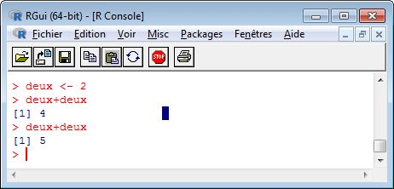
AveRRRrrr...tissements
R n'est pas WYSIWYG ("What You See Is What you Get"), ce n'est pas un tableur.
Le leit-motiv est la reproductibilité : cela passe par l'écriture de lignes de code et non la manipulation d’une IHM (Interface Homme Machine).
R n'est pas/n’est plus un logiciel statistique
...c'est un environnement de programmation
...intégrant (au moins) un vrai langage de programmation complet
  scientifique
  multi-paradigme
  re-programmable

Slide 7
R c’est facile !
Le langage a une ascendance noble (Lisp, APL, Perl...), la difficulté c'est que ce n'est pas notre culture. Il va falloir redécouvrir ce qu'est un vrai langage informatique.
Le langage s'appuie sur quelques principes cohérents, la difficulté c'est qu'il y a plusieurs patois. Il va falloir se choisir une façon de parler R et s'imposer une discipline.
Les types de données de R sont directement adaptés aux besoins des statisticiens, la difficulté c'est qu'on a oublié de quoi on avait besoin et pris l'habitude de l'indigence. Il va falloir revenir aux bases de nos travaux statistiques.
Il y a toujours une solution à nos problèmes, la difficulté c'est qu'il y en a plusieurs et donc pas de guide de la "pensée unique". Inutile de mémoriser, il falloir apprendre à chercher et à garder un esprit critique par rapport à ce qu'on trouve.
On n'est pas obligé de se plier à la logique d'un module unique, la difficulté c'est de savoir décomposer son problème puis réassembler les solutions offertes par R aux différents sous-problèmes. C'est le plus dur : il va falloir faire un peu de gymnastique mentale!
...R est un vrai stimulateur de neurones!

Slide 8
Architecture générale
Un noyau délivrant un jeu d’opérations de base et de fonctions mono-finalité,
complété par des bibliothèques optionnelles de fonctions (les «packages»)
à charger selon ses besoins, ouvrant des domaines métiers variés :
  - sciences sociales,
  - physique,
  - biologie, etc..
Apportant des solutions techniques variées :
  statistique exploratoire,
  statistique explicative (modélisation, "machine learning", intelligence artificielle),
  outils graphiques (représentation mais aussi acquisition ou reconnaissance de formes),
  accès aux fichiers et aux bases de données,
  définition d'interfaces utilisateur-machine conviviales ,
  interfaçage avec d'autres langages et logiques de programmation, modification de syntaxe…
De complexités diverses,
  avec des documentations plus ou moins fournies.
  Plus ou moins efficaces, plus ou moins pertinents.
  Sans logique d’ensemble.
  Avec de nombreux recouvrements et concurrence.
  Très souvent interdépendants.
ggformula
rio, DBI
shiny
dplyr

Slide 9
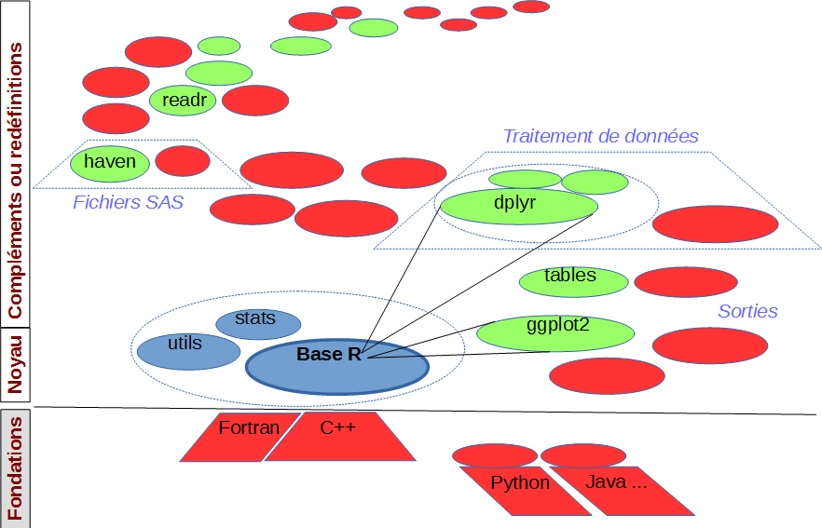
Une galaxie de plus de
13 000 packages, 220 000 fonctions : compléter, remplacer et interfacer

Slide 10
Dit autrement...
1) L'univeRs est considérablement plus grand que nous pouvons l'imaginer.
2) On peut considérer qu'il est infini.
3) Dans un univers infini, tout ce qui peut exister, existe.
4) mais tout ce qui existe n'est pas forcément amical.
...ce qui suit est une visite guidée d'une toute petite partie de la galaxie. On peut y vivre très convenablement.

Slide 11
Le travail sous R : juste une question de mémoire!
En SAS le mode de travail habituel est une longue suite d'appels de procédures qui, chacune, prennent un ou plusieurs fichiers de données en entrée et produit un ou plusieurs fichiers en sortie. Ce qui se passe entre l'entrée et la sortie est, certes paramétré par l'utilisateur, mais sans plus : le mode de traitement est opaque. Par ailleurs, la mémoire RAM est sollicitée au minimum.
R, à l'inverse, donne un maximum de contrôle sur la façon de traiter les données et le cadre normal d'usage est une suite de séquences du type :
- Charger les données en mémoire depuis un ou plusieurs fichiers, la plupart du temps en entier ou sur la totalité de la partie à traiter.
- Enchaîner une suite plus ou moins longue de traitements plus ou moins basiques sur cette image mémoire des données.
- Ecrire les résultats sur disque.
La taille de la mémoire disponible peut donc devenir décisive.
Néanmoins la possibilité d’utiliser des bases de données ou des structures de mémoire virtuelle assouplit la contrainte : on peut travailler sur des fichiers plus gros que la mémoire, cela demande « juste » à s’organiser autour des bons outils.
Mémoire
Fichiers
Packages

Slide 12
Travailler en R
La livraison standard de R inclut une interface minimaliste RGui qui permet de soumettre des séquences de code R et d'en visualiser les résultats.
Généralement on lui préfère un environnement plus complet – à télécharger séparément mais également libre - RStudio qui offre de nombreuses fonctionnalités supplémentaires :
- Visualisation de l'état de la mémoire
- Accès simplifié à certaines fonctionnalités : aide, fichiers, packages...
- Editeur syntaxique et, si besoin, outils d'aide au développement de packages
- Reprise automatique en cas de « plantage » de R ou de RStudio
- et avec des versions plus spécialisées (et payantes) : gestion d’utilisateurs simultanés.

Slide 13
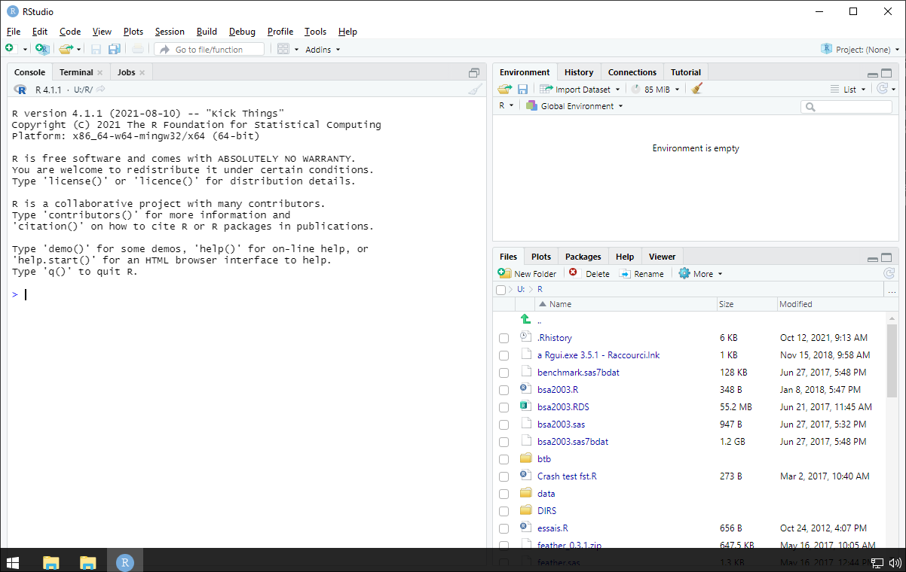
RStudio
L’état de la mémoire :
- les données lues ou créées,
- les fonctions créées,
par l’utilisateur
La « console » : un endroit où :
- entrer des commandes
- afficher des résultats
- visualiser des messages d’erreur
Plusieurs onglets utiles :
- système de fichiers
- résultats graphiques
- documentation
- packages installés

Slide 14
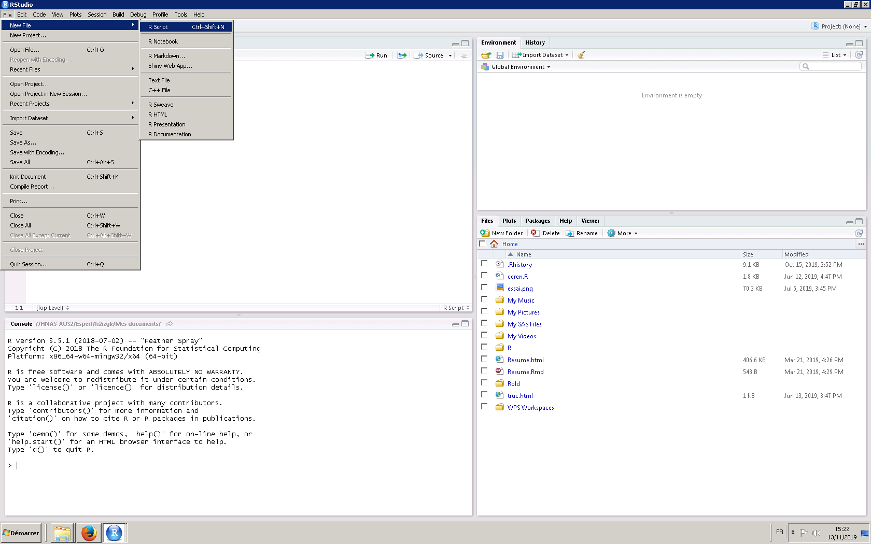
RStudio
Créer une fenêtre de programme :
- dont on pourra sauvegarder le contenu
- où plusieurs aides à la programmation
seront disponibles

Slide 15
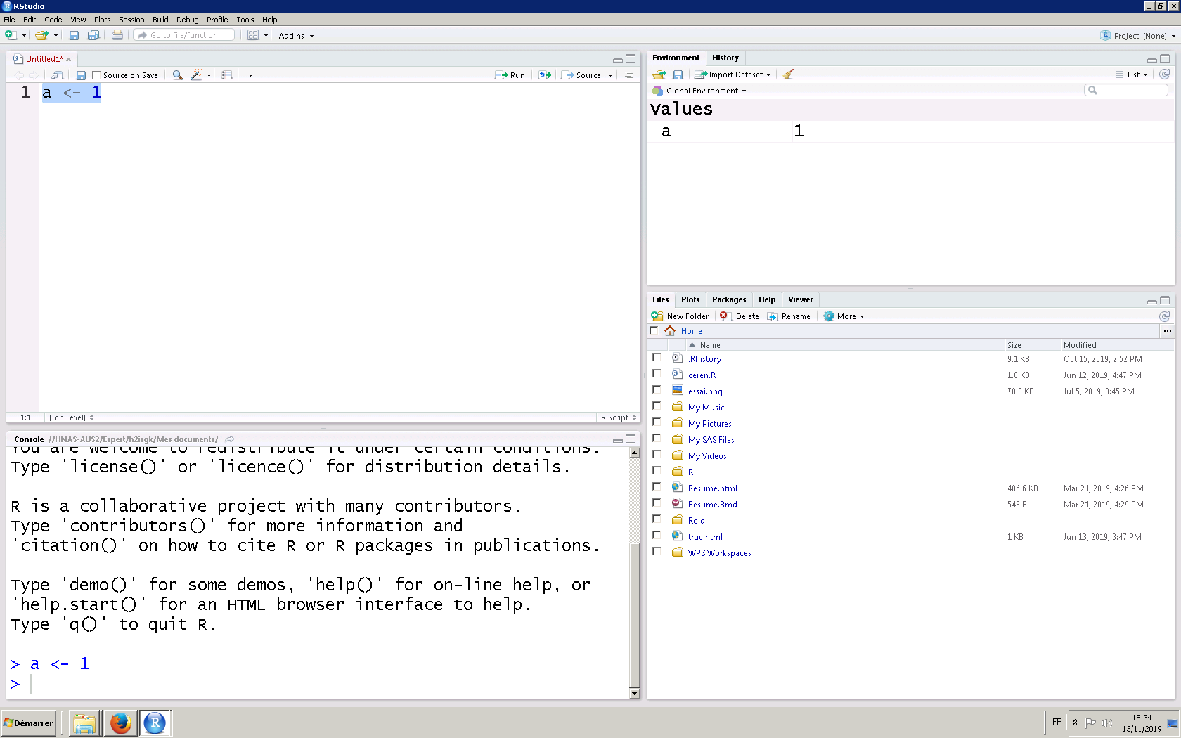
RStudio
1) Sélectionner
2) cliquer
La mémoire contient un nouvel objet
de nom ‘a’
de valeur ‘1’
L’écho de la commande
et l’affichage d’un éventuel résultat
(aucun ici)

Slide 16
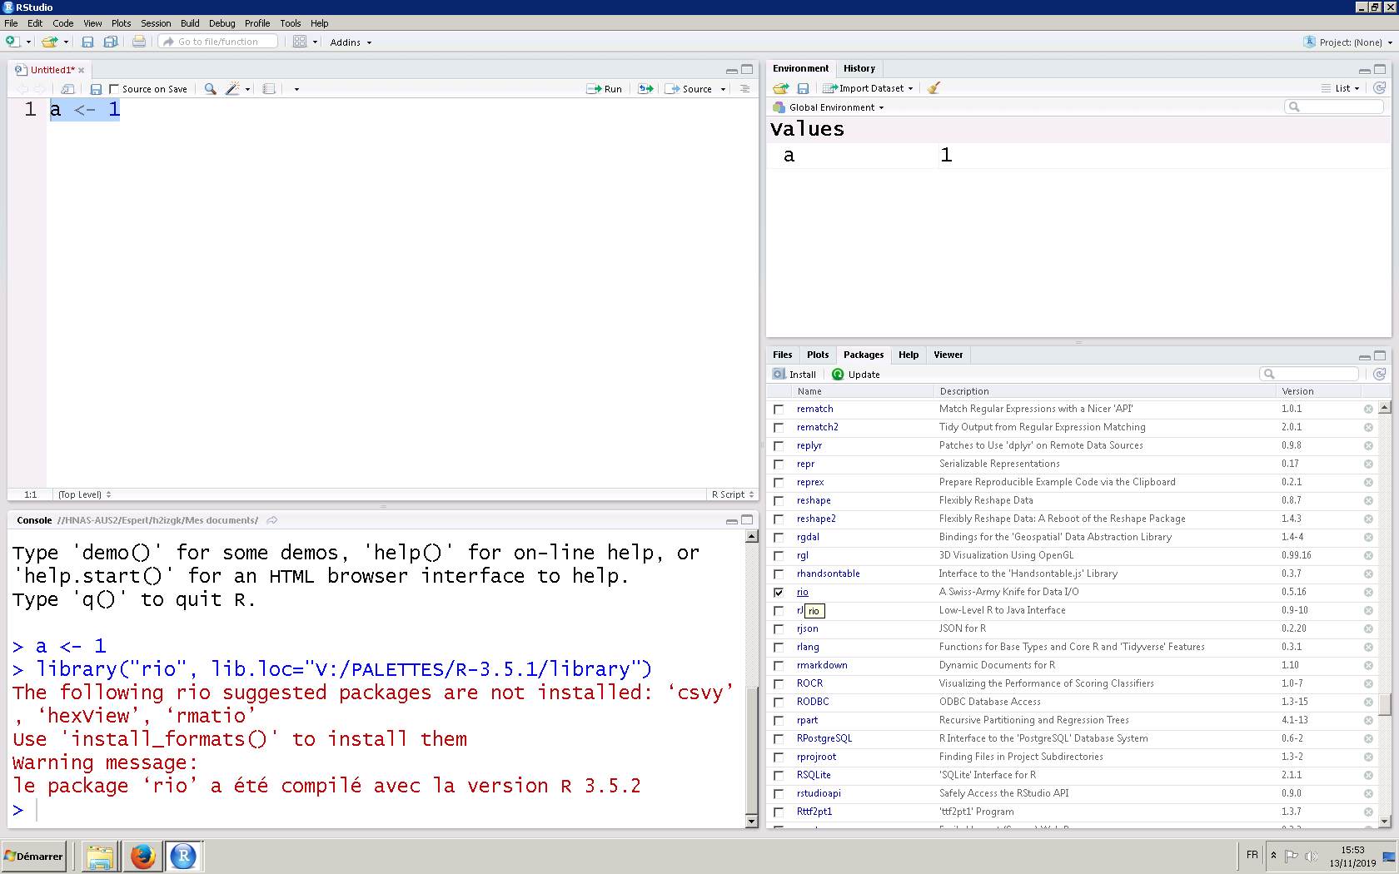
RStudio : charger un package
Pour charger un package en mémoire
cliquer dans la ‘checkbox’
RStudio génère la commande nécessaire
La couleur des messages ne correspond pas
à un niveau de gravité (pas d’erreur ici)
Les packages déjà recopiés sur disque
« installés »

Slide 17
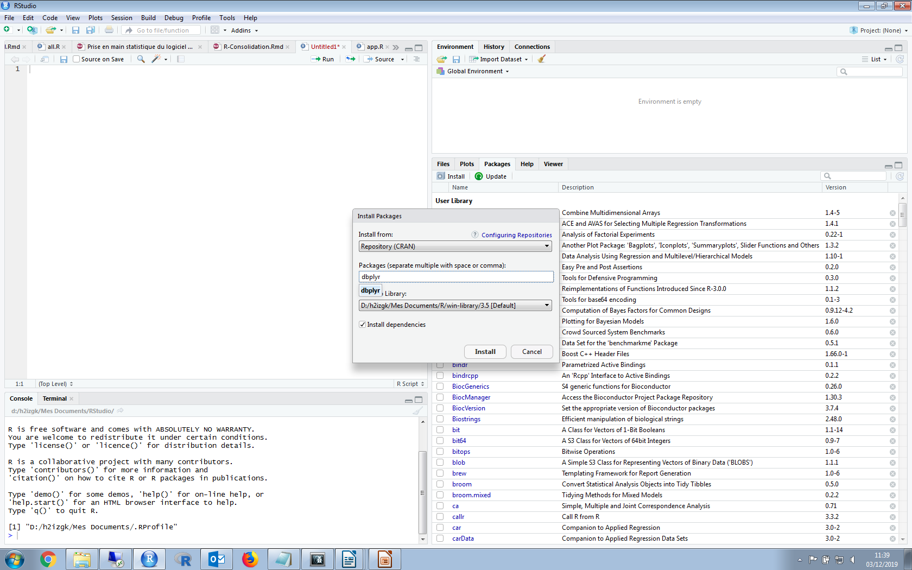
RStudio : installer un package
Pour installer un package sur disque
Ceci ne sera pas à faire pendant la formation :
le R utilisé contient déjà sur disque
les packages nécessaires.
Pour enrichir la liste :
recopier des packages depuis internet

Slide 18
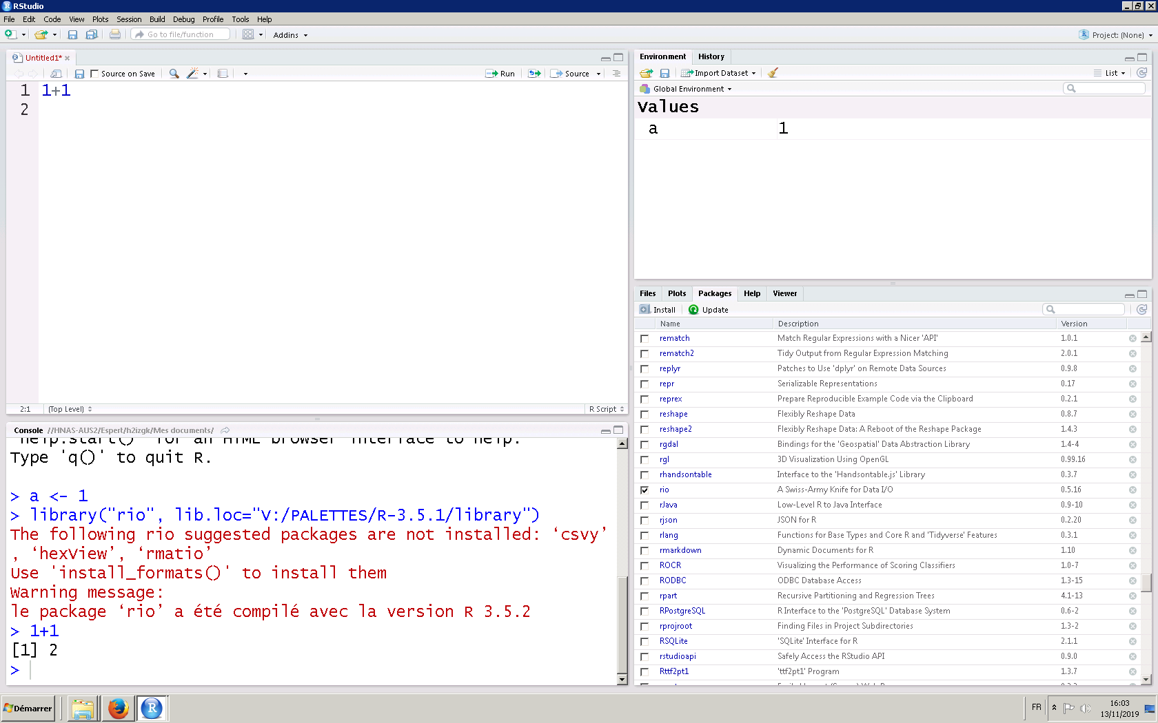
La boucle de l’invite de commande
Lecture
scan()
Une chaîne de caractères
Minuscules et majuscules diffèrent !
Interprétation
parse()
Du code à exécuter (syntaxe)
Evaluation
eval()
Un résultat en mémoire (sémantique)
Impression
print()
Quelque chose à l’écran

Slide 19
Séquence 2a
Accéder à des données depuis R
Types de données
Objets, symboles et fonctions

Slide 20
Un exemple : un questionnaire
Date de l’enquête :
18 mars 2020
Etes vous...
un homme
Votre date de naissance :
une femme
Votre prénom :
Combien avez vous d’enfants ?
Votre taille (en m) :
Etes vous actif ?
oui
non
Agriculture, industrie agroalimentaire
Etes vous au chômage ?
oui
Energie
non
Industrie et artisanat
Bâtiment, travaux publics
Votre secteur d’activité
Transports
Commerce
Votre profession :
Banques et assurances
Services aux entreprises
Services aux ménages
Services publics

Slide 21
Un fichier de réponses, vu d’un tableur
Date d’enquête | Sexe | Date de naissance | Prénom | Nombre d’enfants | Taille | Actif | Chômeur | Secteur d’activité | Profession
18/03/2020 | F | 24/01/1991 | Louise | 2 | 1,72 | Oui | Non | Commerce | Patissière
18/03/2020 | H | 18/08/1957 | Alain | 2 | 1,75 | Oui | Non | Secteur public | Programmeur
18/03/2020 | H | 24/06/1960 | Rouben | 3 | 1,70 | Oui | Non | Secteur public | Enseignant
18/03/2020 | H |  | Abdelazziz | 5 | 1,80 | Oui | Non | Transports | Chauffeur de bus
18/03/2020 | F | 29/02/2001 | Angela | 0 | 1,55 | Oui | Non | Secteur public | Aide soignate
18/03/2020 | F | 18/03/1991 | Charlotte | 0 | 1,60 | Oui | Non | Commerce | Représentante
18/03/2020 | F | 24/04/1997 | Sarah | 0 | 1,65 | Non
18/03/2020 |  | 19/08/1958 | Dominique | 1 | 1,70 | Oui | Non | Energie | Chef de secteur
18/03/2020 | H | 07/09/1990 | Martin |  | 1,80 | Oui | Oui
18/03/2020 | F | 10/05/1981 | Alice | 2 | 1,60 | Oui | Non |  | Chargée de compte
Des dates
Des chaînes de caractères quelconques
Des chaînes de caractères prises dans une liste fixe
Des réponses vrai/faux
Des nombres entiers
Des nombres avec des chiffres après la virgule
Et la possibilité qu’une réponse
- soit manquante
- soit impossible

Slide 22
Travailler sur des données statistiques en R
Les « data frames »
Le support habituel pour la manipulation de données statistiques est de forme tabulaire : un ensemble d'observations sur lesquelles est mesuré un même ensemble de variables. Ce modèle autour de la notion de tables est le coeur des systèmes de bases de données relationnelles.
Par opposition, en R, les structures de données fondamentales sont:
  le vecteur : séquence ordonnée d'objets élémentaires de même type,
  la liste : séquence ordonnée, éventuellement hétérogène, d'objets de type quelconque.
Pour les besoins du statisticien, R introduit le data.frame, objet rectangulaire constitué d'une liste de colonnes (vecteurs):
  Une colonne pour chacune des variables. Chaque variable mesurant la même chose a donc un type unique. Chaque colonne a un nom et peut porter des attributs supplémentaires (des "labels" par exemple).
  Autant d'éléments dans chaque colonne que d'observations. Toutes les colonnes ont donc la même hauteur.
Date d’enquête
Sexe
Prénom
...
Profession
liste
18/03/2020
F
Louise
Pâtissière
18/03/2020
H
Alain
Programmeur
...
...
...
...
vecteur

Slide 23
IGoR
R n'est pas un tableur, c'est un environnement de programmation.
C'est à la fois une malédiction et une bénédiction, puisque R offre tout ce qu'il faut pour changer complètement de paradigme.
Il existe plusieurs alternatives pour commencer à faire du R sans trop coder, comme le package Rcmdr dont l'interface est un peu désuète. Une bonne partie de la formation va s'appuyer sur une création INSEE, IGoR,
  inspirée par des travaux menés au SSM Agriculture ("RGonomie")
  construite autour de l'usage d'un navigateur web, comme le permet la famille de packages shiny.
IGoR (prononcer "Aïe gore" : littéralement « I Go R » = « je deviens R »)
est un générateur de code R, centré sur l'utilisation de quelques packages simplifiant la syntaxe, dont principalement dplyr. La finalité n'est pas d'offrir une interface non programmatique mais de montrer quel est le code qui devrait être entré pour réaliser un jeu forcément restreint d'opérations statistiques élémentaires.
En cas de besoin, le code généré peut être modifié manuellement et il est récupérable pour une utilisation plus terre à terre de R. Ce code ne dépend pas d’IGoR.
Avertissement : IGoR n'est qu'un serviteur, à vous de concevoir la suite des opérations à réaliser!

Slide 24
Les fonctionnalités d’IGoR
IGoR ne sait faire que des opérations élémentaires.
IGoR ne sait travailler que sur des tables de données, dans ce contexte qui ne couvre qu’une partie du langage R, il permet de l’exploration simple de données ou des transformations de celles ci autour de pages permettant de réaliser sans douleur :
  l’import/export de tables à partir de fichiers quelconques (mais pas de bases de données), dans des formats variés,
  la modification des tables, dans leur contenu, dans leur structure,
  l’appariement de tables.
  le calcul de statistiques diverses, soit pour simple affichage, soit pour création de nouvelles tables,
  des graphiques élémentaires autour de questions de distribution des données.
IGoR a volontairement été laissé incomplet, sa finalité n’est pas de remplacer R, mais :
  de fournir un premier panorama des possibilités statistiques de R
  de fournir un bac à sable où tester certaines opérations et récupérer le code nécessaire
  d’aider à retrouver la syntaxe de certaines fonctions non basiques.

Slide 25
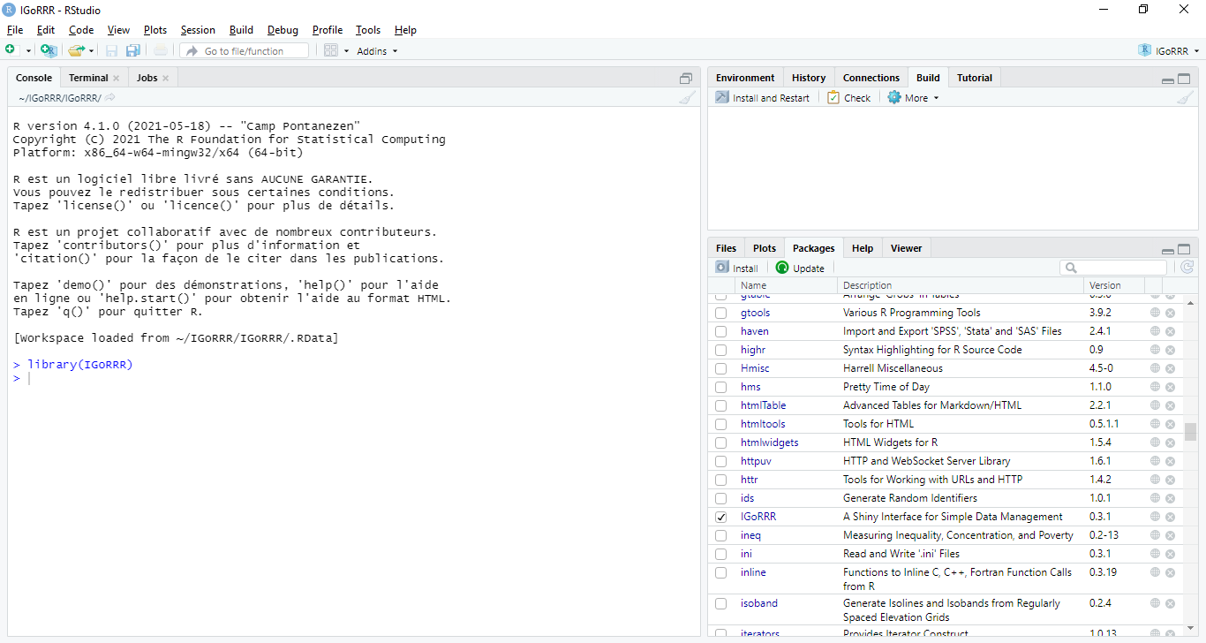
Utiliser IGoR
Charger l’application
Naviguez dans la liste des packages
Cliquez dans la case du package IGoRRR
RStudio va lancer la commande nécessaire
à la mise en mémoire d’IGoR
Patientez jusqu’à la réapparition du prompt.

Slide 26
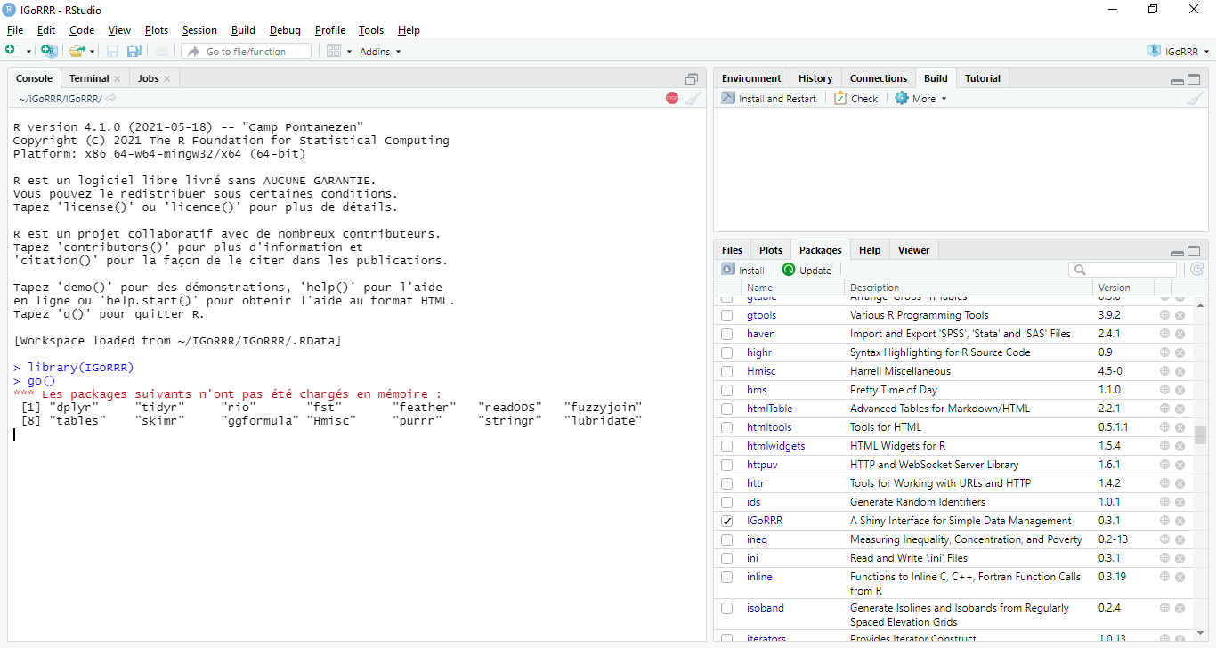
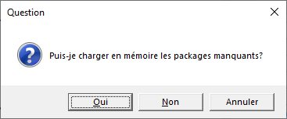
Utiliser IgoR
Lancer l’application
Entrez la commande go()
Puis répondez « oui » à la question
Les packages utiles vont être chargés à leur tour par IGoR.

Slide 27
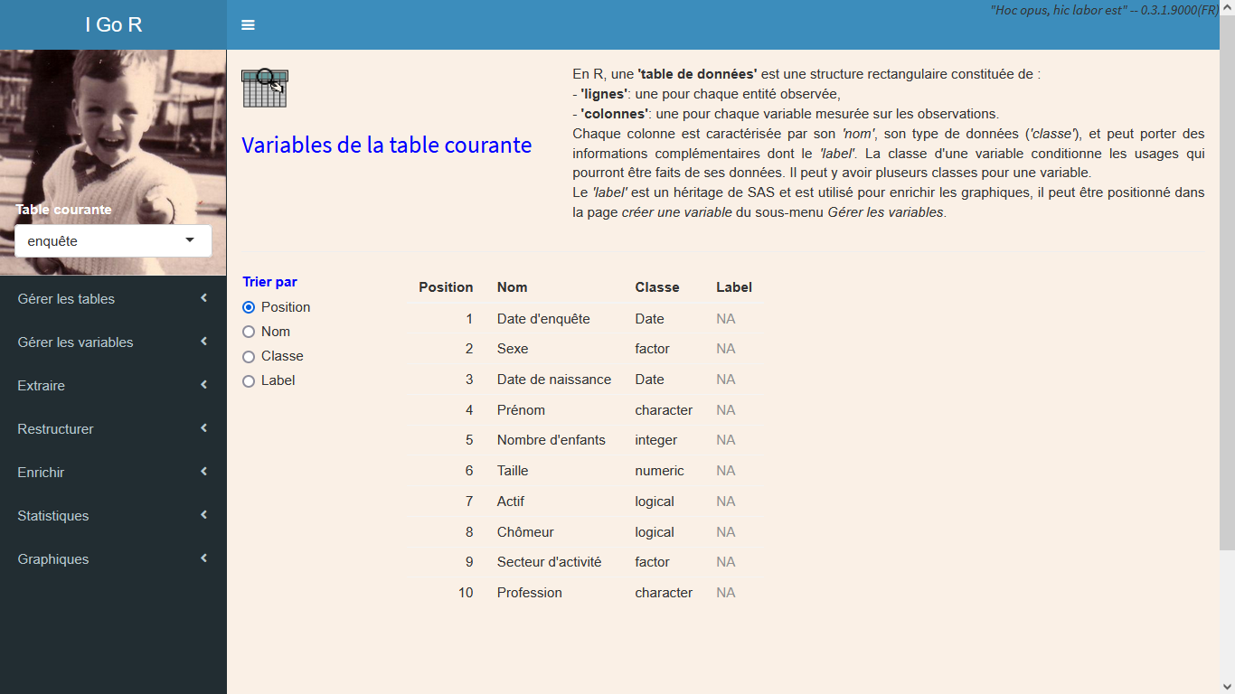
Premier contact avec IGoR : la structure d’une table
‘enquête’ : une table préchargée par IGoR,
une table de 10 colonnes,
avec une certaine variété dans les types de données
character
numeric
integer
factor
logical
date
et la possibilité de commentaires pour s’y repérer

Slide 28
Les données statistiques en R
Les types de base
R connaît les types de données (on dit "classes") élémentaires suivants :
- Les nombres, support des variables quantitatives, qui peuvent être :
des entiers (classe `integer`, `<int>`),
    0, 1, 2, 2000000000, -17...
des nombres en virgule flottante (classe `numeric`, `<dbl>`) similaires au type numérique de SAS.
    0., 0.5, 10e-17, -3.141592653789,...
- Les chaînes de caractères (classe `character`, `<chr>`), sans limite pratique de longueur et pouvant contenir autre chose que des caractères latins. Les constantes sont délimitées indistinctement soit par des « doubles quotes » soit par des « simples quotes ».
    ‘’, ‘a’, ‘essai’, ‘испытания’, ‘essai=ניסיון’
- Les booléens (classe `logical`, `<lgl>`), résultats d'opérations logiques restituant les deux valeurs symboliques "vrai" (TRUE) ou "faux" (FALSE), deux mots clé du langage à ne pas mettre entre « quote » (sinon elles seraient des chaînes de caractères).
- ... et les facteurs
...le tout complété par une infinité d'autres types !

Slide 29
Un support pour les variables qualitatives
R au service du statisticien
En pratique certaines variables statistiques (variables qualitatives) peuvent prendre des valeurs dans des ensembles de modalités fixes et prédéfinies, c'est la notion de nomenclature (ou d'énumération dans certains langages de programmation). Cette notion est portée par les facteurs, (classe `factor`, `<fct>`), famille générique potentiellement infinie de types de données.
  Dans la table ‘nanopop’ livrée avec IGoR la variable sexe est un facteur. Bien qu’elle prenne les deux valeurs 1 et 2, d’autres entiers n’ont pas de sens : les modalités sont fermées. Le 2 ne signifie pas « deux fois plus » (désolé), c’est juste un poste de nomenclature. La variable est qualitative.
=> La question de savoir si une chaîne de caractères fait partie d'une nomenclature est une question récurrente dans la lecture des données. Les fonctions de lecture de fichiers offrent souvent la possibilité d’interpréter ou non les chaînes comme des postes de nomenclature, avec des comportements par défaut très variable.
  cf. la case ‘convertir les chaînes en facteurs’ de la page ‘importer’ d’IGoR pour les fichiers dbf
=> Pour certaines fonctions (analyse de données, tabulation,…), les variables qualitatives doivent impérativement être du type "facteur".

Slide 30
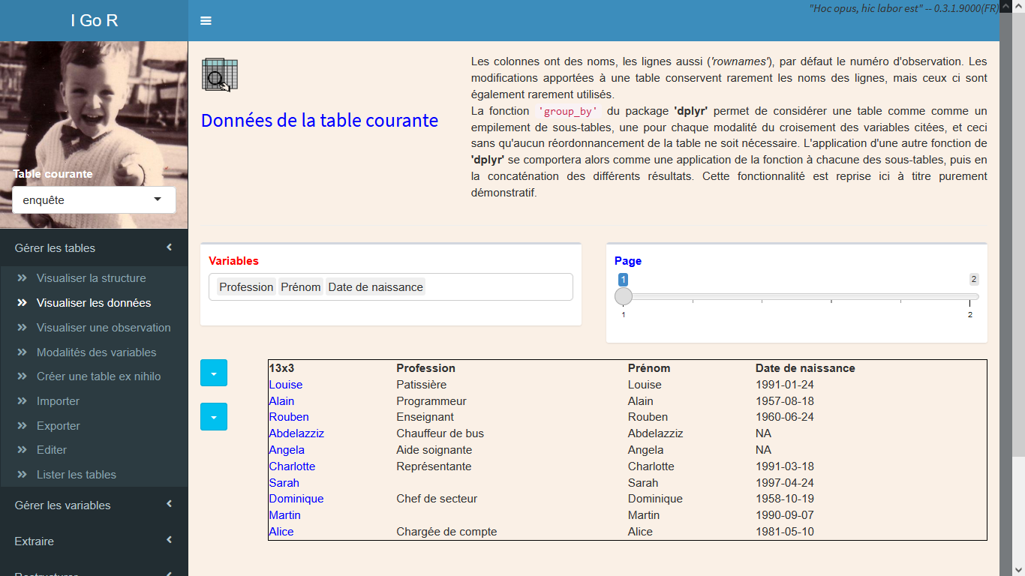
Visualiser une table (1/2)
Les observations ont des noms, par défaut leur numéro,
mais on peut faire mieux comme ici.
Quand il y a peu de variables à visualiser :
Menu : Gérer les tables
Sous-menu : Visualiser les données

Slide 31
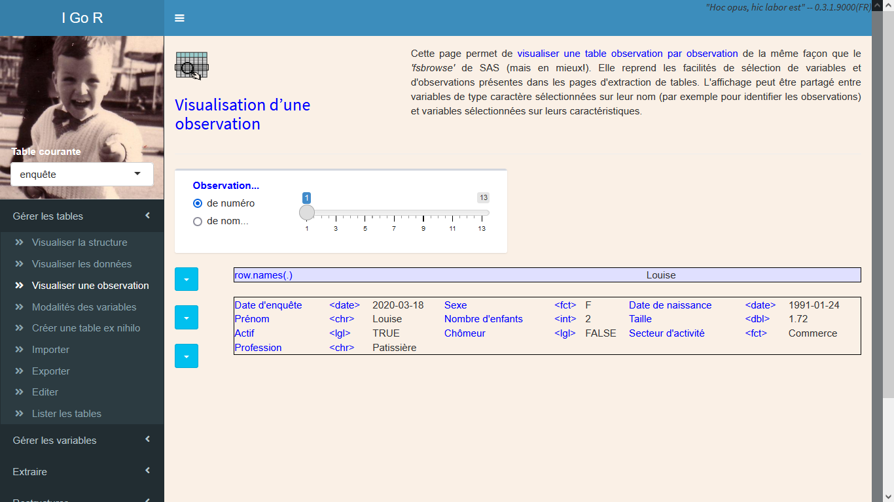
Visualiser une table (2/2)
Quand il y a beaucoup de variables à visualiser :
Menu : Gérer les tables
Sous-menu : Visualiser une observation

Slide 32
Les noms des objets en R
La table « enquête » contient des noms parlants proches du langage :
  Minuscules et majuscules
  Espaces entre les mots
  Caractères accentués
  Caractères spéciaux
La distinction entre majuscules et minuscules est une particularité inaltérable du langage.
Les caractères accentués sont une particularité de la langue française, néanmoins celle ci est pleinement supportée par R. La seule difficulté va résider dans la lecture des fichiers en comportant, car la façon d’y coder les caractères accentués n’est pas unique. (notion d‘encodage (« encoding »))
Les espaces entre les mots et les caractères spéciaux peuvent interférer avec la syntaxe du langage Il existe une façon de protéger ces caractères contre une interprétation erronée par R, mais celle ci n’est pas supportée par la totalité de ce que nous verrons. R (et IGoR pour les noms de colonnes) offre une façon simple de normaliser les noms qui contiennent des caractères spéciaux.

Slide 33
Sortir d’IGoR
IGoR et RStudio travaillent sur le même espace mémoire. Il est donc possible de mobiliser IGoR et RStudio à tour de rôle sur les mêmes données.
Pour quitter IGoR, deux possibilités :
  La case fermeture d’onglet du navigateur.
  Le bouton rouge « stop » : il faudra fermer la fenêtre du navigateur qui restera en état de « zombie ».
Pour revenir à IGoR il suffira, comme au lancement, de lancer la commande go(). En cas de modifications de l’environnement sous RStudio, IGoR les retrouvera.
Au retour de RStudio on trouve toutes les modifications apportées par IGoR, notamment le chargement de la table enquête qu’on vient de visualiser.
RStudio offre le même type de services de visualisation, d’ailleurs basés sur des fonctions standard de R :
  str : affichage de la structure d’un objet quelconque
  View : visualisation d’une structure de données

Slide 34
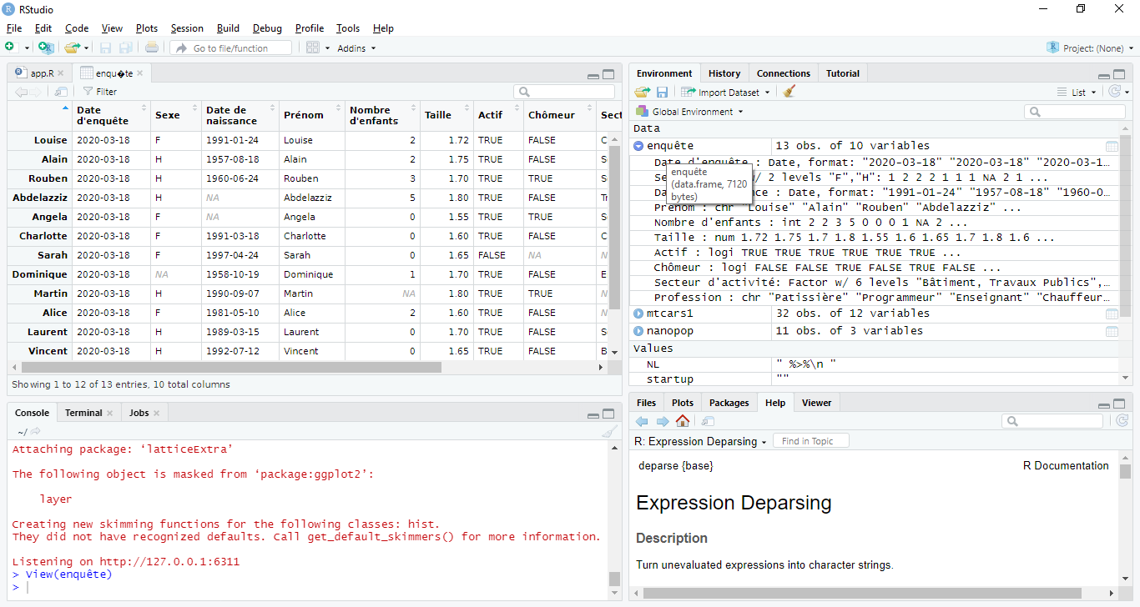
Visualiser une table sous RStudio
click dans le bouton bleu
click dans le nom
et ce qu’on aurait du entrer

Slide 35
Accéder à des données
La fonction import du package rio
Le noyau de R offre peu de possibilités d'accès à des fichiers d'origine étrangère à R : cette fonctionnalité est couverte par de nombreux packages couvrant un large éventail allant du fichier texte "brut" à la base de donnée en passant par les fichiers CSV, les classeurs issus de tableurs (Excel, ODS/Calc), les fichiers spécifiques d'autres logiciels statistiques (SAS, SPSS, Stata) ou des formats propres à R (fst, feather).
Une seule fonction pour tous les lire : `import`.
Le package rio fait partie des "packages chapeaux" qui proposent une interface simplifiée à d'autres packages : ici une seule fonction import qui, en fonction du suffixe du fichier se charge d'appeler le package adéquat ou lorsqu'il y a plusieurs alternatives, la plus efficace.
Le package rio fait assez peu de choses, il se contente généralement d'appeler une fonction existant dans un autre package, quitte éventuellement à permettre le passage à cette fonction d'arguments spécifiques. En pratique tous les variantes de formats de fichiers ne sont pas forcément couvertes par les packages choisis par rio et il faut parfois se tourner vers d'autres solutions (le package gdata pour certaines variantes de XLS, la conversion externe à R vers un format plus accessible...).
Application : sous IGoR, charger le fichier ‘nais2017.dbf’ du « volume » ‘data’

Slide 36
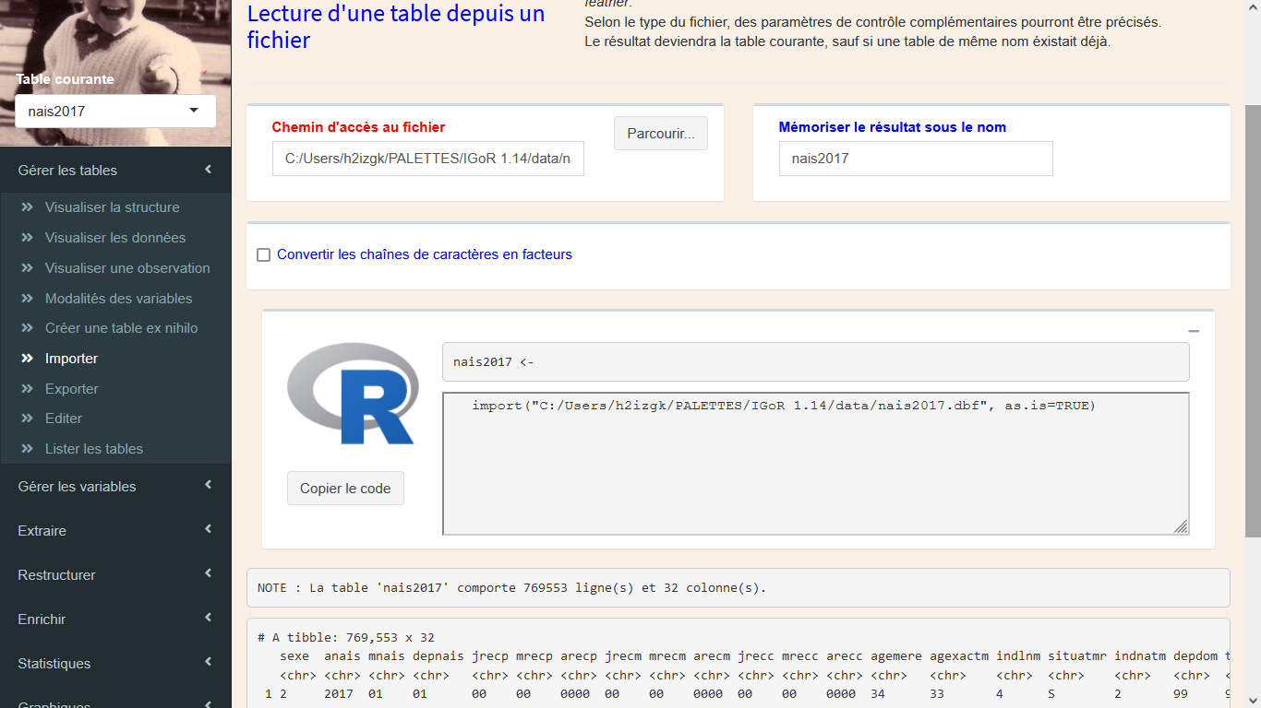
Importer les données d’un fichier
1) Choisir le fichier sur disque
2) Nommer la table en mémoire
3) Valider
Rouge = obligatoire
Le bouton
disparaît
Le code R qu’il aurait fallu entrer dans RStudio
En cas de besoin, on peut modifier à la main ce qui est encadré
On peut copier l’ensemble du texte pour le coller dans un autre environnement
La table est chargée et devient « courante »
Le début de son contenu est affiché

Slide 37
L'assignation <- : des contenus, des noms mais pas de contenants!
De façon quasi systématique, l'appel à une fonction R crée quelque chose quelque part en mémoire. La quantité de mémoire occupée n'est pas définie a priori, c'est la fonction qui se charge de "prendre" ce dont elle a besoin.
Le résultat de l'appel d'une fonction devrait donc être une indication de l'endroit où la fonction a créé quelque chose, mais cela ne serait guère pratique de manipuler des adresses mémoire.
A la place, on utilise l'assignation `<-` pour associer un nom à l'objet créé dès qu'on sait qu'on aura à la réutiliser.
Contrairement à la logique de beaucoup de langages de programmation, des noms comme nais2017, import ne correspondent pas à des cases contenant des choses (une table, une fonction) qu'il aurait fallu pré-déclarer. Ce sont plutôt des étiquettes (des symboles), qu'on appose a posteriori à coté des objets pour pouvoir en parler, tout comme un panneau routier indique l'entrée d'un village, mais ne contient pas le village.
Si on faisait :
on ne ferait aucune copie de la table que nous venons de lire : R irait chercher ce qu’il y a derrière ‘nais2017’ et on disposerait juste de deux noms pour identifier le même objet.
nais2017 <- # L'étiquette qu'on appose à...
import("D:/h2izgk/PALETTES/IGoR/nais2017.dbf",as.is=TRUE) # l'objet créé par la fonction
nais2017b <- nais2017

Slide 38

1ère étape chargement des données en mémoire
prenoms2017 <-
import("V:/PALETTES/IGoR/data/prenoms2017.dbf", as.is=TRUE)
mémoire
sexe
preusuel
annais
dpt
nombre
1
1
1
1
1
...
A
AADAM
AADEL
AADIL
AADIL
...
xxxx
xxxx
xxxx
1983
1992
...
xx
xx
xx
84
92
...
28
24
55
3
3
...

Slide 39
2ème étape enregistrement d’un nom
prenoms2017 <-
import("V:/PALETTES/IGoR/data/prenoms2017.dbf", as.is=TRUE)
mémoire
import
sexe
preusuel
annais
dpt
nombre
enquête
1
1
1
1
1
...
A
AADAM
AADEL
AADIL
AADIL
...
xxxx
xxxx
xxxx
1983
1992
...
xx
xx
xx
84
92
...
28
24
55
3
3
...
prenoms2017
Ensemble des
noms connus

Slide 40
3ème étape association du nom aux données
prenoms2017 <-
import("V:/PALETTES/IGoR/data/prenoms2017.dbf", as.is=TRUE)
mémoire
prenoms2017
sexe
preusuel
annais
dpt
nombre
1
1
1
1
1
...
A
AADAM
AADEL
AADIL
AADIL
...
xxxx
xxxx
xxxx
1983
1992
...
xx
xx
xx
84
92
...
28
24
55
3
3
...

Slide 41
C'est quoi une fonction?
fonction
résultat
données
Tout R est construit autour d'objets particuliers, les fonctions. Chaque fonction :
- réalise une tâche prédéfinie,
- à partir d'informations qu'on lui fournit (par exemple le nom du fichier à charger pour `import`) : ce sont les arguments ou paramètres d'appel de la fonction
- et produit un résultat de complexité quelconque en sortie.
Toutes les fonctions que nous allons utiliser ont été baptisées par leurs concepteurs, mais, comme une table, une fonction est juste un objet d'un type particulier quelque part en mémoire, et elle n'a pas forcément de nom. C'est l'assignation qui permet de nommer une fonction.
On peut se servir de cela pour se créer des alias :
On peut aussi définir explicitement une nouvelle fonction :
lire <- import
lire("D:/h2izgk/PALETTES/IGoR/nais2017.dbf")
# un commentaire commence par # et se termine à la fin de la ligne
# il n’existe pas de commentaire multi-lignes comme le /* ... */ de SAS
lire <- function(x) import(x) # ou une expression plus compliquée utilisant 'x'

Slide 42
Les paramètres d'une fonction
- sont définis par le programmeur de la fonction et ne sont pas forcément tous à alimenter lors de l'appel (par exemple la fonction `import` a été construite avec un nombre variable de paramètres). Le comportement de la fonction s'adapte à ce qui est effectivement passé soit en testant si le paramètre a été alimenté, soit en utilisant des valeurs par défaut.
- ont systématiquement un nom qu'on peut ou pas utiliser en fournissant dans ce dernier cas les arguments dans l'ordre attendu par la fonction (comme pour les macros de SAS).
Les écritures suivantes sont équivalentes :
R admet en outre que les noms fournis soient des abréviations non ambiguës des noms exacts :
import(file="D:/h2izgk/PALETTES/IGoR/nais2017.dbf",as.is=TRUE)
# ou comme le premier paramètre s'appelle 'file'
import("D:/h2izgk/PALETTES/IGoR/nais2017.dbf",as.is=TRUE)
# ou aussi (mots clés interprétés en premier, positionnels ensuite)
import(as.is=TRUE, "D:/h2izgk/PALETTES/IGoR/nais2017.dbf")
help(package="rio")# (obligatoire) 'package' n'est pas le premier paramètre
help(p="rio") # Il n'y a pas d'autre paramètre commençant par un p

Slide 43
Séquence 2b
Sauvegarder des données depuis R
Le pipe
Expressions logiques
Introduction au R de base

Slide 44
Sauvegarder une table de données : la fonction export
Une fonction pour tous les écrire :
Symétriquement à la fonction import, le package rio offre une fonction export qui fournit une interface unique aux fonctions d'écriture de fichiers proposées par de nombreux packages.
Suivant le type de fichier, en général déterminé par son suffixe, il est possible de passer des paramètres complémentaires. Néanmoins ceci ne contrôle que les grandes options.
Pour générer des fichiers tableur enrichis :
Dans le monde Excel, (contrôle de la police, des largeurs des colonnes), il faudra se tourner vers les packages spécialisés tel que openxlsx qui est utilisé par rio. Il faudra alors commencer à écrire de véritables programmes.
Pour générer un fichier Calc enrichi il faudra commencer par générer un fichier Excel.

Slide 45
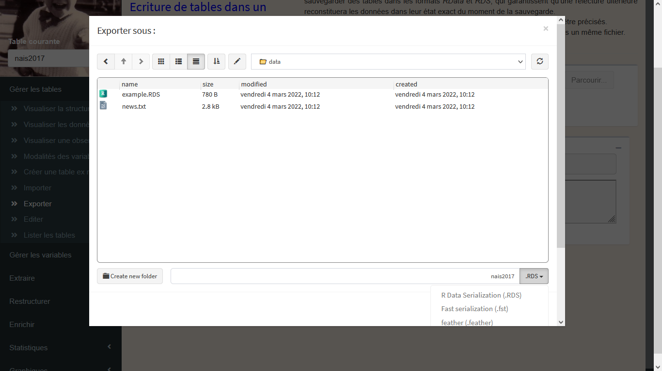
Sauvegarder la table courante
Cliquer dans ‘parcourir’
Choisir
l’emplacemnt
le nom du fichier
le type du fichier

Slide 46
Quelques formats de fichiers
1) Formats généralistes, utilisables pour échanger des données
  CSV : Comma Separated Values. Du texte avec des séparateurs (pas uniquement des virgules) entre les données et une unique ligne donnant les noms des colonnes sans leurs caractéristiques. Pauvre et simple uniquement en apparence. Le CSVY est plus riche mais moins universel.
  XLSX : Excel récent. Du texte XML compressé contenant à la fois les données et leur description. Non utilisable pour de gros volumes.
  ODS: Open office (Calc). Même principe que les fichiers XLSX mais peu pratiqué dans le monde R.
  Les performances sont médiocres et non linéaires en fonction de la taille du fichier à lire ou écrire : 2 minutes pour 50 000 lignes, 13 heures pour un million de lignes.
  DBF: issu du défunt logiciel DBASE. Des enregistrements de longueur fixe, précédés d'un en-tête donnant les caractéristiques des champs. Simple, mais avec des variantes pas toujours bien supportées. S’attendre à des fichiers non lisibles depuis R.
2) Formats à sens unique, pour récupérer des données
  XLS : Excel ancien. Format propriétaire pas toujours bien supporté. S’attendre à des fichiers non lisibles depuis R.
  SAS : format propriétaire lisible avec quelques restrictions (fichiers cryptés).
3) Formats spécifiques, pour sauvegarder et restaurer son travail
  RData: Ensemble d'objets R sauvegardés pour être restaurés à l'identique, avec le même nom que celui qu’il portait lors de la sauvegarde. rio offre la possibilité de ne restaurer que certains des objets sauvegardés, en lecture le fichier Rdata se comporte alors comme une base de données.
  RDS : Un objet R sauvegardé pour être restauré à l'identique, sous un nom quelconque. Particulièrement économe en termes de taille de fichier produit.
  FST : Un objet R sauvegardé avec ses principales caractéristiques (mais pas toutes : rownames...). Les données sont compressées et le moteur de lecture/écriture est particulièrement rapide en mobilisant le maximum de processeurs. L'intérêt majeur de ce format est la possibilité d'accéder à des portions d'un fichier FST, lignes ou colonnes, reproduisant ainsi le fonctionnement d'une table SAS.
  Feather: Une alternative à FST mais moins performante.

Slide 47
Exercice en sous groupe
1) Sauvegarder la table nais2017 en format FST.
2) Puis, en partant de cette sauvegarde, dans une autre table (d’un autre nom que nais2017), ne relire que l'âge de la mère et l'âge du père.
3) Depuis la sauvegarde sur disque de nais2017 en format FST, relire dans la table nais2017_86 l'âge et l'indicateur de nationalité de la mère et du père (agemere, indnatm, agepere, indnatp) pour le seul département de naissance (depnais) 86.
  On écrira la condition : depnais==’86’

Slide 48
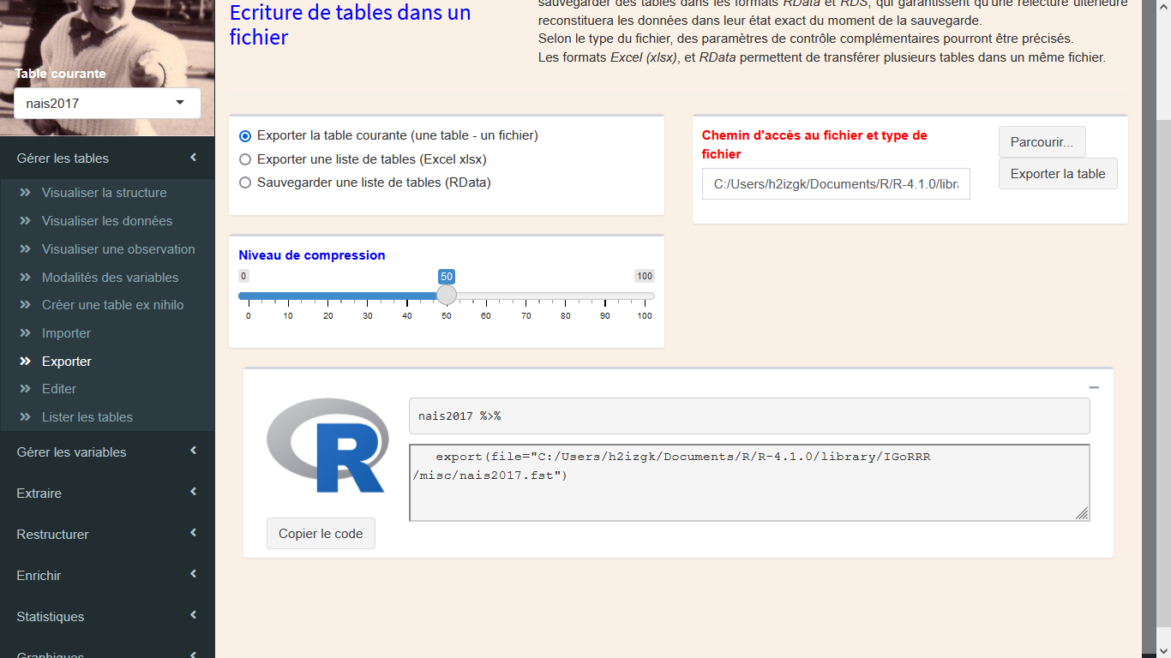
1
Cliquer sur «Exporter la table »
IGoR génère le code mais ne
l’exécute jamais sans votre consentement
Dès que le travail est fait le bouton devient
inaccessible.

Slide 49
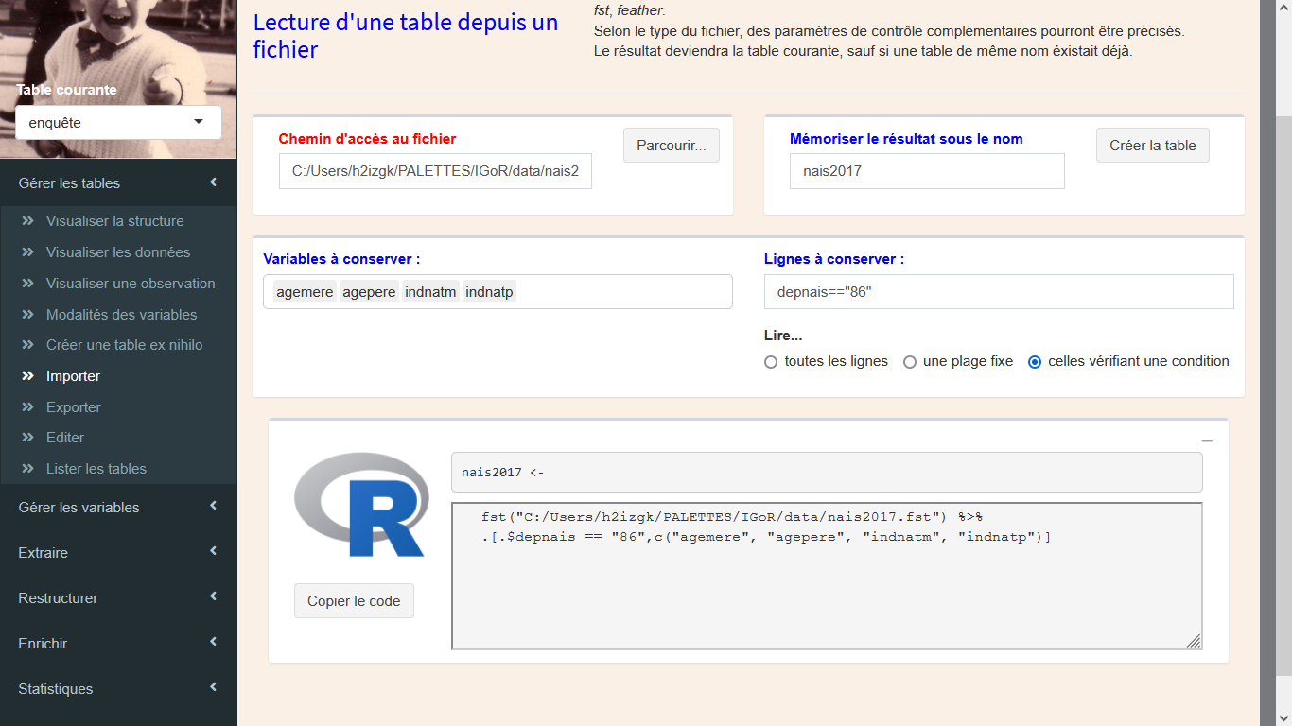
3
Quelques explications, maintenant !

Slide 50
La syntaxe de R revisitée : le « pipe » (1/2)
Le package dplyr introduit un opérateur %>% qui permet une lecture facilitée lorsqu'on a un enchaînement d'appels de fonctions.
=> La syntaxe classique pour l'enchaînement d'appels de fonctions, l'ordre chronologique est inversé :
  digérer(manger(cuisiner(recette_tajine)))
=> L'écriture avec le "pipe", l'ordre chronologique est respecté, pas de risque d'oublier une parenthèse :
  recette_tajine %>%
  cuisiner() %>%
  manger() %>%
  digérer()
Le pipe permet d'insister sur le point de départ des opérations (recette_tajine), mais c'est aussi un outil qui aide à la relecture et qui simplifie la mise au point de longues séquences d'opérations sans nécessiter la mémorisation des résultats intermédiaires successifs.

Slide 51
La syntaxe de R revisitée : le « pipe » (2/2)
Le « pipe » est un opérateur : il prend ce qu'il y a du coté gauche de l'opérateur %>% pour l'injecter comme premier argument dans l'appel de fonction incomplet qui se trouve du coté droit.
La notation avec deux % est plus générale, on la retrouvera ensuite.
Le « pipe » ne fait rien perdre par rapport à une syntaxe classique : on peut mélanger les deux.
Le « pipe » peut également être utilisé avec d’autres arguments que le premier : on utile le point pour indiquer quel argument doit être alimenté par le résultat obtenu du coté gauche.
export(nais2017,"nais2017.fst") # La syntaxe classique
nais2017 %>% export("nais2017.fst") # Le pipe pour remplacer le premier argument
# Le pipe pour remplacer l'argument qui se trouve à l'endroit du point :
nais2017 %>% export(.,"nais2017.fst")

Slide 52
Les expressions logiques
Les expressions logiques ne sont que des... expressions, c’est à dire des calculs. Elles construisent le résultat d'un calcul pour produire un objet de type booléen, à partir de termes qui peuvent comparer des objets d'autres types ou combiner des résultats intermédiaires également de type booléen.
Les opérateurs de comparaison sont :
  `==` (en SAS : `EQ`) ATTENTION au redoublement : `=` a une autre signification, c'est une variante de l'assignation.
  `!=` (en SAS : `NE`)
  `>` (strictement supérieur), ` >=` (supérieur ou égal), `<` (strictement inférieur), `<=` (inférieur ou égal)
L'appartenance à une liste se dit : `%in%`(en SAS : `in`)
Pour spécifier une liste de valeurs, on utilise la fonction `c` avec en arguments tous les éléments de la liste, comme cela est généré pour les variables sélectionnées dans la dernière vue avec IGoR.
Si on a plusieurs conditions, on les réunit avec les opérateurs logiques :
  & «et »(en SAS : `and`),
  | (touche altGr-6) « ou » (en SAS : `or`),
  ! négation de l’expression qui suit (en SAS : `not`)
ATTENTION à la priorité des opérateurs : ce n'est pas la même que celle de SAS. Par exemple `!1+2` renvoie faux en R, `not 1 + 2` renvoie 2 en SAS.
c("agemere", "agepere", "indnatm", "indnatp")

Slide 53
Pour aller plus loin : la syntaxe du R de base (1/2)
En général, une table est une liste de vecteurs nommés. On peut accéder individuellement à chacun des vecteurs par leur nom et l'opérateur `$` :
Les crochets `[ ]` permettent de naviguer soit dans un vecteur, soit dans une matrice. On peut passer
  les indices des élements à récupérer ou, dans le cas de tables vues comme des tableaux bidimensionnels,
  une condition sur les lignes et/ou une condition sur les colonnes (en fait un vecteur de booléens disant si la ligne doit être sélectionnée ou pas, de même pour les colonnes), ou
  le nom des lignes et/ou des colonnes à conserver.
# La longueur de la liste est le nombre de colonnes :
length(enquête) # même chose que : ncol(enquête)
enquête $ Sexe # Le contenu de la colonne ‘Sexe’
.$depnais # Le contenu de la colonne depnais de la table .
# La table . est le résultat obtenu du coté gauche de %>% : fst(...)
enquête["Louise",] # Toutes les données de l’observation "Louise"
# Les seules colonnes ‘Prénom’ et ‘Nombre d'enfants’ pour toutes les enquêtées
enquête[enquête$Sexe=="F",c("Prénom","Nombre d'enfants")]
.[.$depnais == "86",c("agemere", "agepere", "indnatm", "indnatp")]
Une condition sur les lignes
Le nom des colonnes à conserver

Slide 54
Pour aller plus loin : la syntaxe du R de base (2/2)
L'opérateur $ n'évalue pas son argument de gauche. Si on a besoin de paramétrer une possibilité est d'utiliser l'opérateur `[[ ]]` qui fonctionne comme les crochets simples mais sur n’importe quelle chaîne de caractères, y compris un résultat de calcul ou une référence par une variable.
⇒ La plupart du temps, la syntaxe du R de base est complètement redondante avec celle, plus lisible, de dplyr. Néanmoins dplyr est une création récente pas toujours utilisée par les « anciens ».
enquête $ `Date de naissance` # ` (AltGr-7) à cause des caractères spéciaux
# ou
COLONNE <- "Date de naissance"
enquête[[COLONNE]]

Slide 55
IGoR à dit...
                # Utilise : fst.
                nais2017_86 <-
                fst("U:/nais2017.fst") %>%
                .[.$depnais == "86",c("agemere", "agepere", "indnatm", "indnatp")]
1) Connecte toi au fichier ‘U/nais2017.fst’ (sans le charger en mémoire) et sur le résultat de cette connexion, référencé par le point,
2) fais comme si c’était une table à deux dimensions (les crochets [ ])
3) conserve moi :
  les lignes où la comparaison entre la colonne ‘depnais’ de ($) cette (.) table et la valeur ‘86’ donne ‘vrai’
  seulement les quatre colonnes de la liste ‘agemere’, ’agepere’, ’indnatm’, ’indnatp’
4) le résultat, nomme le ‘nais2017_86’ (l’assignation <-)

Slide 56
Exercice en sous groupe
En extrayant les observations correspondantes du fichier ‘nais2017.fst’ dans une nouvelle table ‘nais’:
1) Combien y-a-t-il de naissances ?
  d'un département de votre choix (depnais),
  ET dont la mère a plus de 40 ans (agemere - qui est codé en caractères),
  ET hors mariage (année de mariage amar= "0000"),
  ET de filles (sexe = "2")?
2) Sous les trois dernières mêmes conditions, combien y-a-t-il de naissances sur l'ensemble des deux départements de Charente (16) et du Cher (18)?

Slide 57
Les résultats attendus
## # A tibble: 16 x 12
## depnais n depnais1 n1 depnais2 n2 depnais3 n3 depnais4 n4 depnais5 n5
## <chr> <int> <chr> <int> <chr> <int> <chr> <int> <chr> <int> <chr> <int>
## 1 01 22 02 40 03 30 04 9 05 15 06 162
## 2 07 30 08 12 09 7 10 25 11 30 12 24
## 3 13 298 14 54 15 7 16 15 17 48 18 16
## 4 19 14 21 49 22 45 23 4 24 29 25 41
## 5 26 34 27 26 28 40 29 62 2A 17 2B 21
## 6 30 62 31 192 32 13 33 176 34 145 35 89
## 7 36 11 37 65 38 121 39 21 40 20 41 18
## 8 42 57 43 5 44 142 45 50 46 5 47 39
## 9 48 4 49 76 50 23 51 49 52 12 53 10
## 10 54 45 55 10 56 57 57 61 58 17 59 238
## 11 60 69 61 21 62 90 63 46 64 76 65 14
## 12 66 48 67 83 68 51 69 223 70 6 71 27
## 13 72 47 73 22 74 77 75 672 76 115 77 108
## 14 78 160 79 12 80 45 81 32 82 14 83 85
## 15 84 80 85 40 86 42 87 46 88 19 89 20
## 16 90 23 91 125 92 283 93 230 94 213 95 152
## # A tibble: 5 x 2
## depnais n
## <chr> <int>
## 1 971 94
## 2 972 60
## 3 973 114
## 4 974 179
## 5 976 115

Slide 58
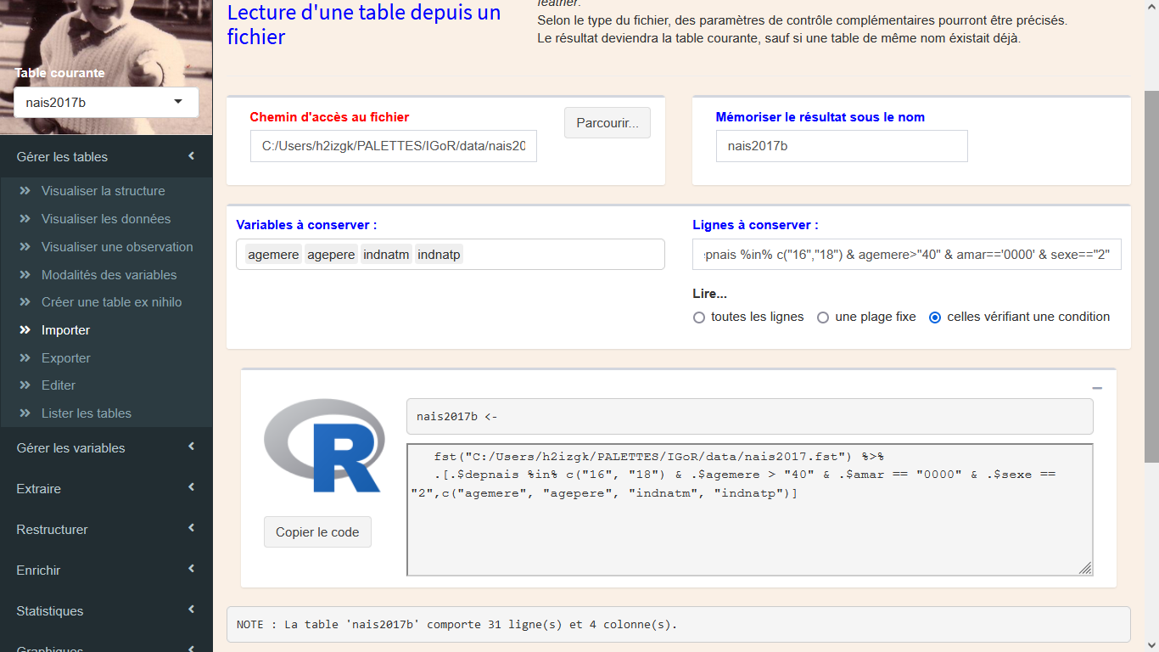

Slide 59
Chaînes de caractères et noms de fichiers
Le code généré par IGoR contient des noms de fichiers où les différentes composantes sont séparés par des "slash" (/) comme c'est l'usage sous UNIX, et non des "anti-slash" (\) comme cela devrait être sous Windows. Les deux notations sont en fait équivalentes (comme en SAS).
Les chaînes de caractères de R ont néanmoins une particularité : les chaînes de caractères sont interprétées et peuvent contenir des séquences indiquant des caractères spéciaux, séquences débutant par un "anti-slash" :
  \n représente un passage à la ligne (new line)
  \t représente une tabulation,
  \\ représente un anti-slash,
  \" représente un caractère « double quote »
  etc...
Les séquences non reconnues provoquent une erreur : il faut donc systématiquement redoubler les "anti-slash" quand on en a besoin.
Pour indiquer un chemin Windows :
"D:/h2izgk/PALETTES/IGOR/data/nais2017.dbf" est équivalent à "D:\\h2izgk\\PALETTES\\IGOR\\data\\nais2017.dbf"
IGoR utilise un navigateur de fichiers propre à Shiny. Dans un environnement normal on pourra faire appel à la fonction `file.choose` qui ouvre une fenêtre de navigation et permet de ne pas se poser de question sur les /, les \ et les \\.
# Appel normal de la fonction import sur le résultat de la sélection
data <- import(file=file.choose())
# Appel de la fonction import sur le résultat de l'assignation à 'file'
data <- import(file<-file.choose())

Slide 60
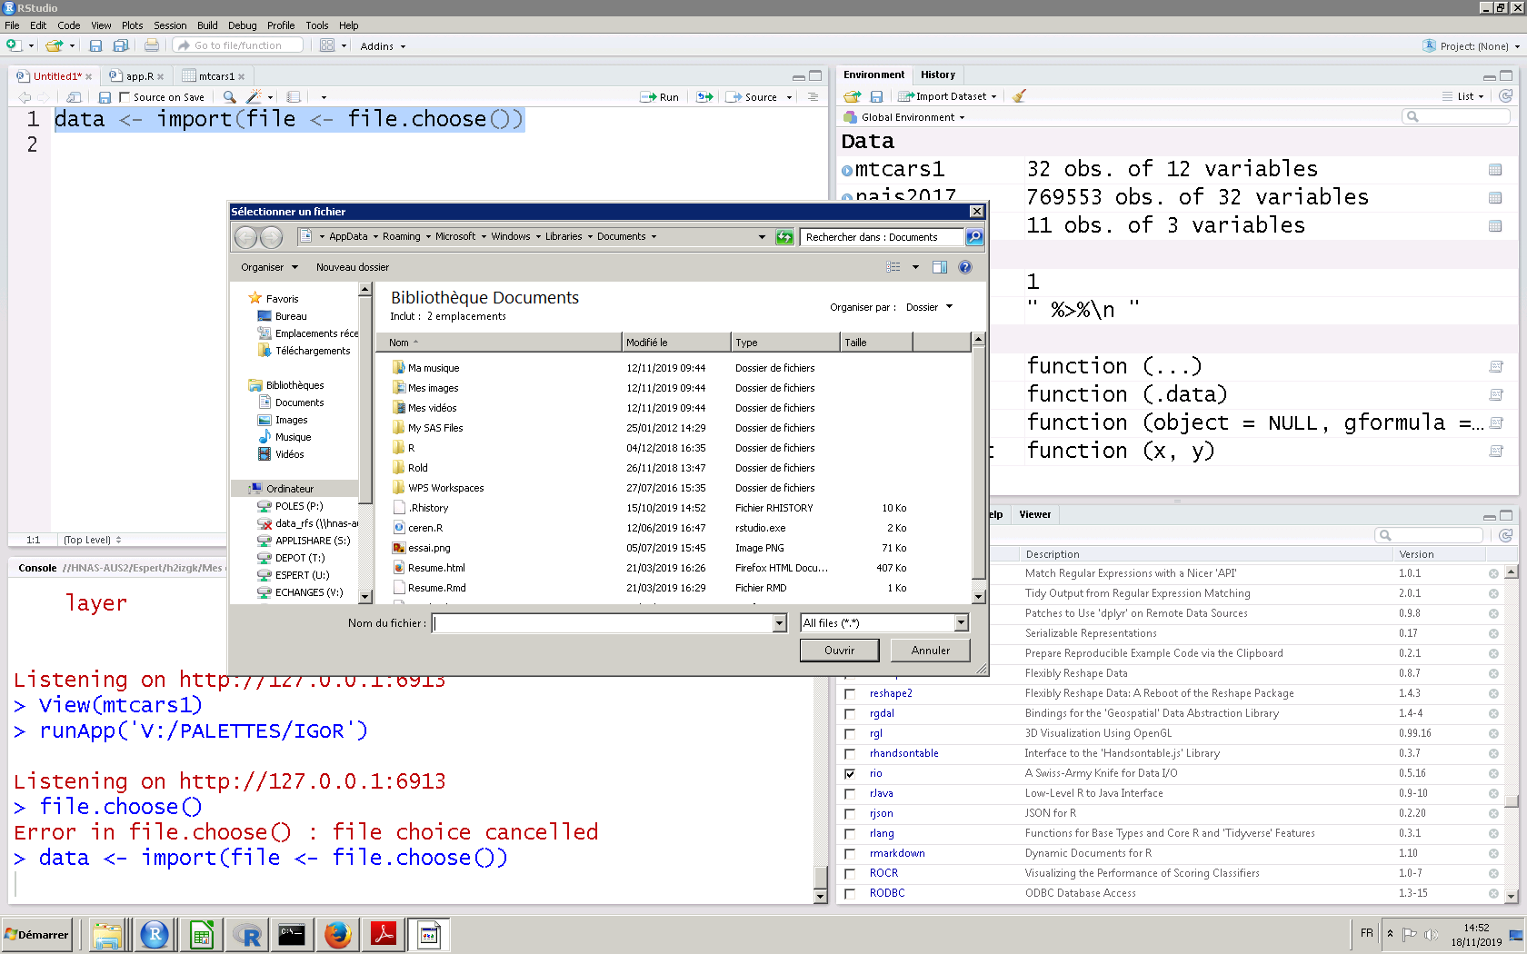
La fonction ‘file.choose’
La première fois le navigateur n’est pas au premier plan
Il faut aller le chercher dans la barre des tâches.

Slide 61
Résumé de la première demi-journée
Aperçu de l’architecture globale : les packages
Table = data.frame
Lire = ‘import’, Ecrire = ‘export’,
  le type de fichier fst pour stocker des données volumineuses et en relire des portions
R est construit autour de fonctions qui produisent des objets en mémoire, pour les ré-utiliser il faut les nommer.
  nais2017 <- import("nais2017.dbf")
Une syntaxe alternative pour les appels de fonction avec le « pipe »
  nais2017 <- "nais2017.dbf" %>% import()
Un premier pas dans le codage en R avec l’écriture d’expressions logiques
  depnais == "86"

Slide 63
Séquence 3
Quelques produits finis vite faits !
Graphiques (ggformula)
Tableaux (tables)

Slide 64
Des graphiques avec le package ggformula
Il existe plusieurs façons de faire des graphiques en R qui font partie du noyau depuis les premiers temps. L'alternative la plus pratiquée de nos jours est le package ggplot2 particulièrement puissant mais avec une syntaxe spécifique. Nous lui préférerons ici le package ggformula qui est une sur-couche de ggplot2 avec une syntaxe simple pour des tâches simples et qui conserve la possibilité d'invoquer toute la puissance de ggplot2.
La syntaxe de base ggformula repose sur des formules utilisant le ‘tilde’ (altGr-2) qui ont la forme :
`y ~ x` pour des graphiques avec des abscisses (x) et des ordonnées (y),
` ~ y` quand il n'y a qu'une seule variable.
Le pipe est complètement intégré à ggformula et superposer deux graphiques se fait par simple enchaînement.
> library(ggformula)
> enquête %>%
gf_dhistogram(~ Taille) %>%
gf_dens(~ Taille))

Slide 65
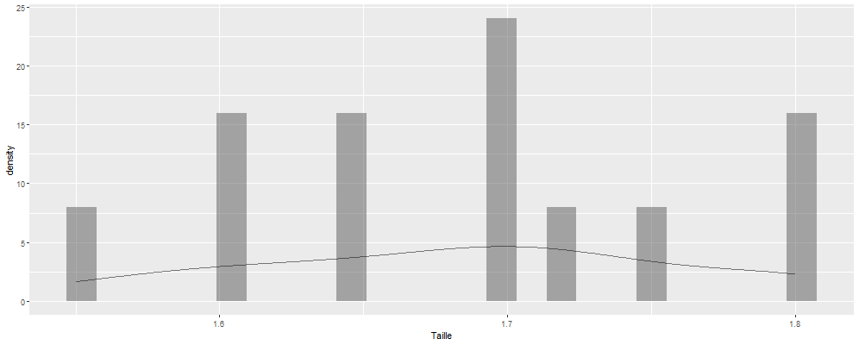
Des graphiques avec le package ggformula
gf_dhistogram
gf_dens

Slide 66
Enregistrer ses graphiques
On peut sauvegarder le dernier graphique créé avec la fonction ggsave, qui fait partie du package ggplot2 mais est compatible avec ggformula.
De nombreux formats de fichier graphique sont disponibles. Le ‘png’ a de bonnes propriétés pour une réutilisation ultérieure :
Attention, l'aspect du graphique peut ne pas être celui de R Studio, par exemple car le ratio largeur/hauteur est différent. Il faut toujours vérifier l'aspect du graphique enregistré.
> ggsave("mongraphique.png",
width = 12, height = 8, unit = "cm", dpi = 300)

Slide 67
Exercice assisté
Des graphiques avec IGoR
1) Afficher la distribution de l’âge de la mère (à ce niveau c’est une variable qualitative puisque de type ‘caractère’).
  Menu « Graphiques »
2) Convertir l'âge de la mère en numérique,
  Menu « Gérer les variables »
puis afficher l'histogramme de sa distribution densité.

Slide 68
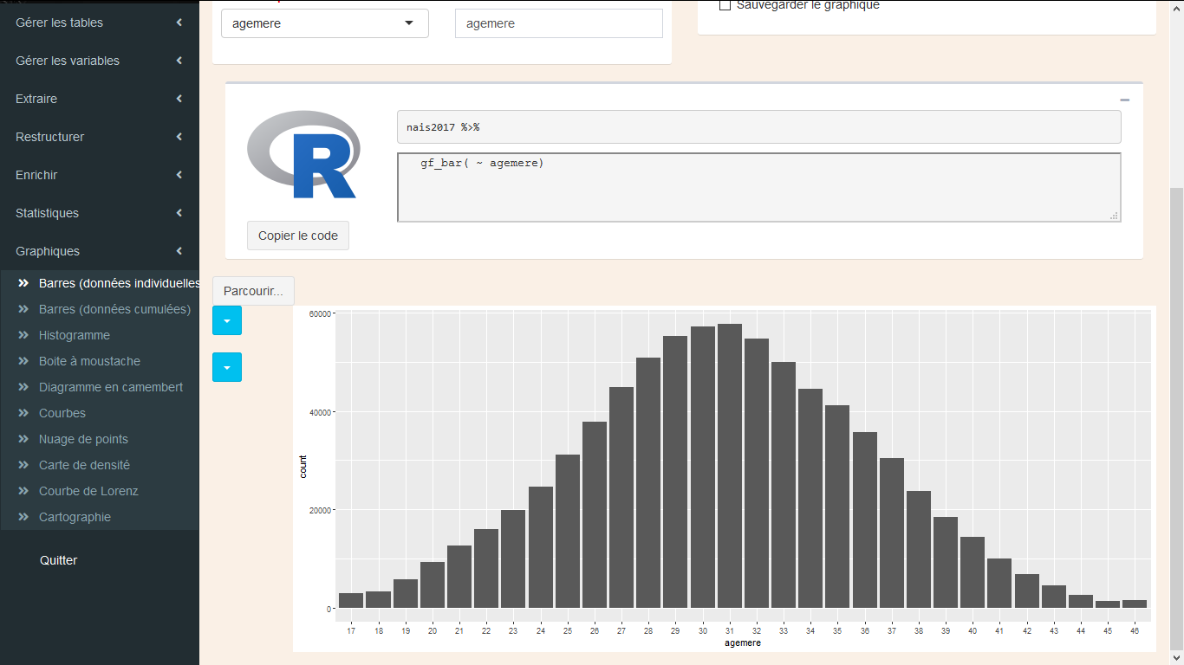
1
Cacher/montrer le code
Options
du graphique
des données

Slide 69
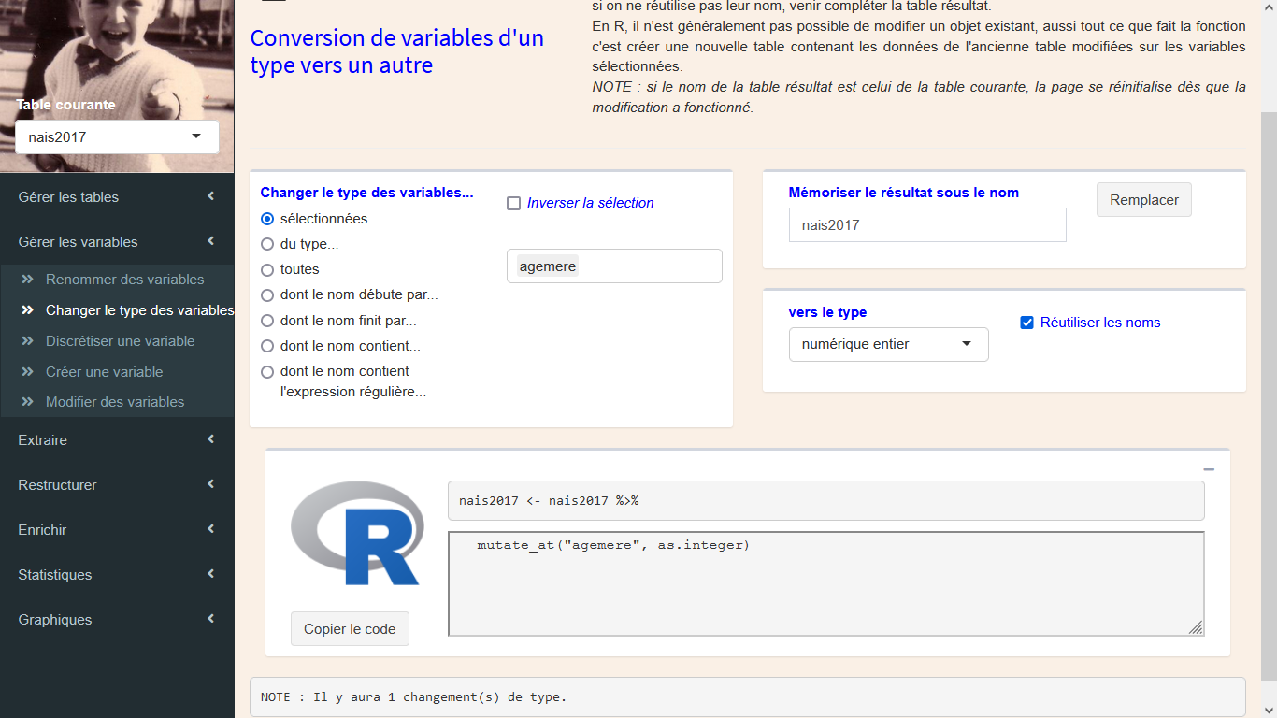
2 - 1ère étape
Cliquer sur « remplacer »,
La page se réinitialise,
le bouton disparaît
C’est bon signe !
⇒ dplyr sait faire des transformations
sur des groupes de colonnes
sélectionnées de façon arbitraire

Slide 70
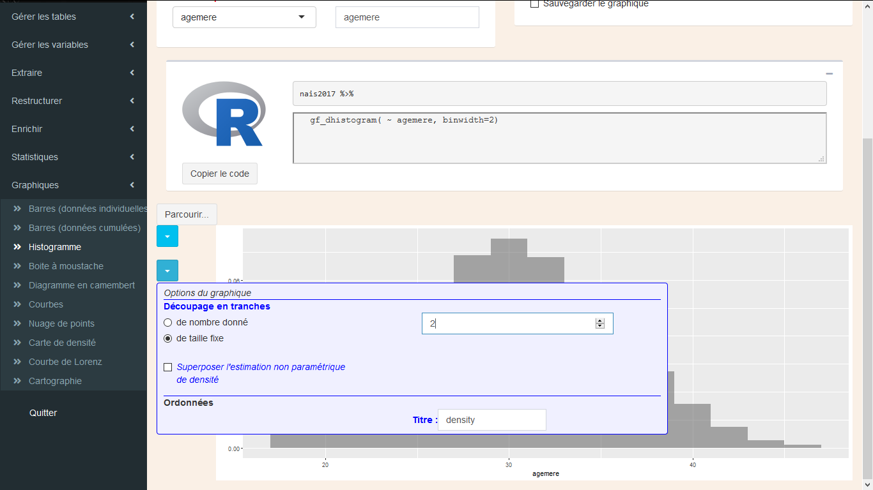
2 - 2ème étape
Attention : les modifications
ne sont prises en compte que
si le code généré est visible

Slide 71
C'est quoi un graphique?
Un graphique n'est pas un dessin!
Si on se contente de mémoriser le résultat de l'appel à une fonction graphique :
il ne se passe rien. La fonction a juste créé un objet complexe (une liste de 9 composants, eux mêmes également des listes) :
C'est la tentative d'affichage/impression de cet objet qui va déclencher la production du graphique, ce que ne faisait pas l’assignation qui n’affiche jamais rien.
En fait, la fonction print incluse dans la boucle de l'invite de commande a été "customisée" par le package ggplot2, qui travaille derrière ggformula, pour traiter différemment les objets de la classe ggplot et produire un graphique au lieu de lignes de texte.
> r <- enquête %>% gf_dhistogram(~Taille)
> class(r)
[1] "gg" "ggplot"
> lengths(r)
data layers scales mapping theme coordinates facet plot_env
10 1 2 2 0 5 2 1
labels
3

Slide 72
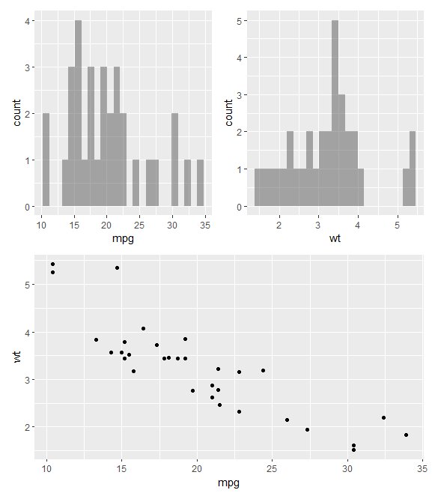
Une application : le package patchwork
Le package propose une « arithmétique » sur les objets graphiques dont la finalité est le positionnement sur la page.
Ici ce sont les opérateurs | et / qui ont été « customisés » pour prendre un sens sur des objets de type ggplot.
> library(patchwork)
> g1 <- mtcars %>% gf_histogram(~mpg)
> g2 <- mtcars %>% gf_histogram(~wt)
> g3 <- mtcars %>% gf_point(wt ~ mpg)
> (g1 | g2) / g3

Slide 73
Quelques produits finis vite faits !
Graphiques (ggformula)
Tableaux (tables)

Slide 74
Des tableaux sur modalités croisées le package tables
Le package tables offre des fonctionnalités équivalentes à celles de la PROC TABULATE de SAS dont il est directement inspiré : produire des tableaux de statistiques sur modalités croisées de variables qualitatives.
Le coeur du package est la fonction tabular dont :
  le premier argument est une formule décrivant la forme du tableau qu'on cherche à obtenir : ce qu'on met en ligne, un tilde (~), et ce qu'on met en colonne.
  le second argument est la table de donnée sur laquelle on travaille. Pour utiliser le pipe, il faudra avoir recours au point pour spécifier que le résultat qui précède ne remplace pas le premier argument mais le second.
Par exemple, pour compter le nombre d’observations pour chaque couple obtenu par croisement des variables vs (2 modalités présentées en ligne) et cyl (3 modalités présentées en colonne) :
REMARQUE : La fonctionnalité première est de faire des comptages sur des modalités croisées de variables qui sont donc qualitatives. Le package impose que ces variables soient du type "facteur".
> library(tables)
> mtcars %>%
+ mutate_at(c("vs","cyl"),as.factor) %>%
+ tabular(vs ~ cyl, .)
cyl
vs 4 6 8
0 1 3 14
1 10 4 0

Slide 75
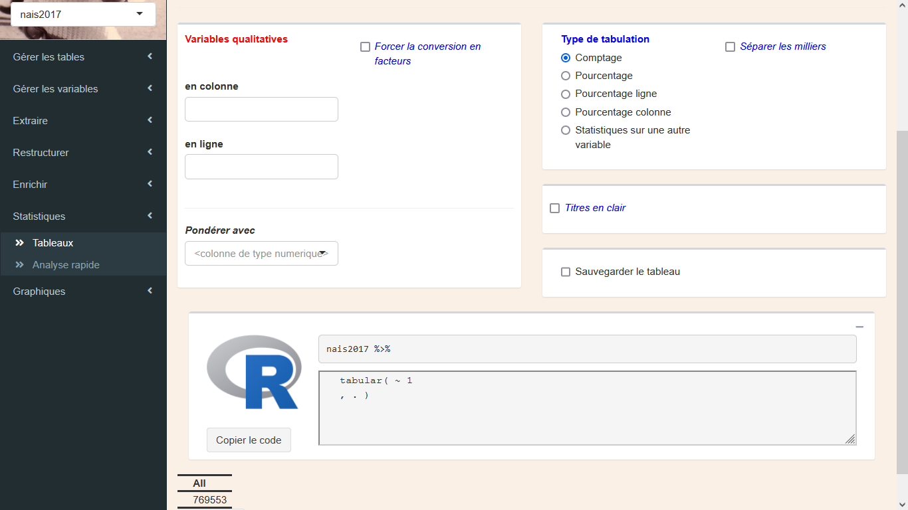
Faire des tableaux sous IGoR
La liste des variables utilisables est vide :
la table ne contient aucun « facteur »
Convertir ou cocher « forcer ...».
Par défaut, le tableau le plus simple possible :
juste un comptage des observations

Slide 76
Des tableaux sur modalités croisées
Que ce soit en ligne ou en colonne, on peut croiser plus de deux modalités (*), ou simplement juxtaposer plusieurs tableaux (+).
Spécifier `+1` permet d'inclure les totaux.
Il y a également la possibilité de faire autre chose que des comptages d'observations : de calculer des pourcentages ou même de calculer des statistiques sur une variable quantitative supplémentaire.
REMARQUE : les choses peuvent se compliquer assez vite avec une syntaxe très spécifique, pas toujours bien explicitée dans la documentation. IGoR est là pour vous souffler comment faire !
> mtcars %>%
+ mutate_at(c("vs","cyl","gear"),as.factor) %>%
+ tabular(vs ~ cyl * gear, .)
cyl
4 6 8
gear gear gear
vs 3 4 5 3 4 5 3 4 5
0 0 0 1 0 2 1 12 0 2
1 1 8 1 2 2 0 0 0 0
> mtcars %>%
+ mutate_at(c("vs","cyl","gear"),as.factor) %>%
+ tabular(vs ~ cyl + gear + 1, .)
cyl gear
vs 4 6 8 3 4 5 All
0 1 3 14 12 2 4 18
1 10 4 0 3 10 1 14

Slide 77
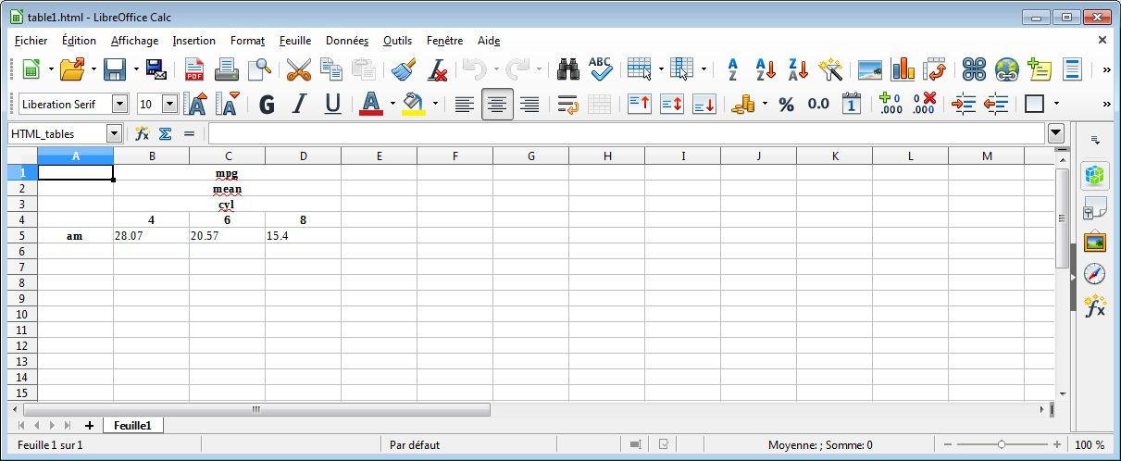
Exporter le résultat
Avec l'aide du package Hmisc on peut fabriquer un fichier html à partir du résultat. Ce fichier peut être relu sous tableur.
> library(Hmisc)
> tabular(am ~ mpg*mean*cyl, mtcars1) %>% # Fabrication du tableau
+ html("exemples/table1.html") # Ecriture sous forme de fichier html

Slide 78
Exercice en sous groupe
Des tableaux avec IGoR
1) Convertir les indicateurs de nationalité père et mère en facteurs puis construire le tableau de comptage croisé.
2) Sur les mêmes croisements, construire le tableau avec l’âge moyen de la mère pour chaque croisement de modalités.
3) Modifier, à la main, le code généré pour avoir les deux informations : âge moyen de la mère et nombre de naissances.

Slide 79
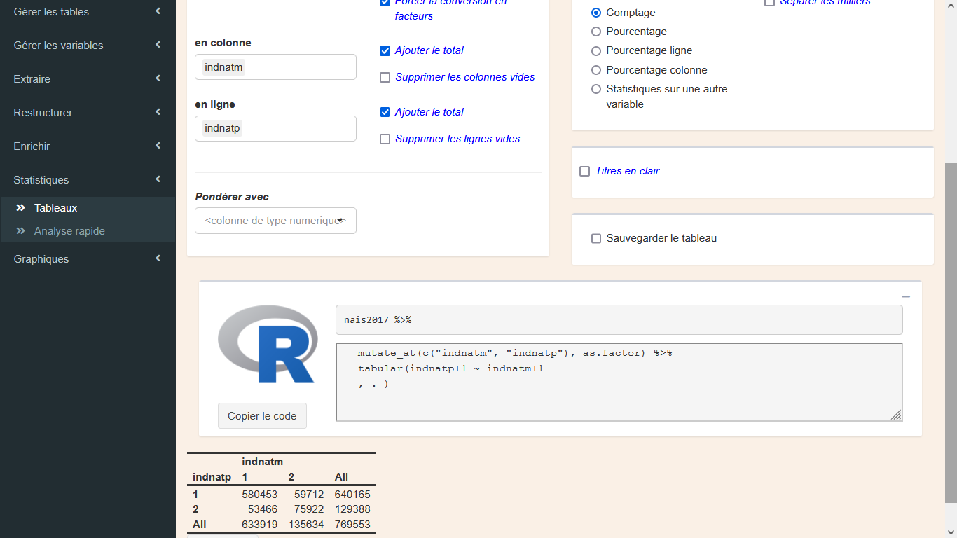
1
Changement de type
Génération du tableau

Slide 80
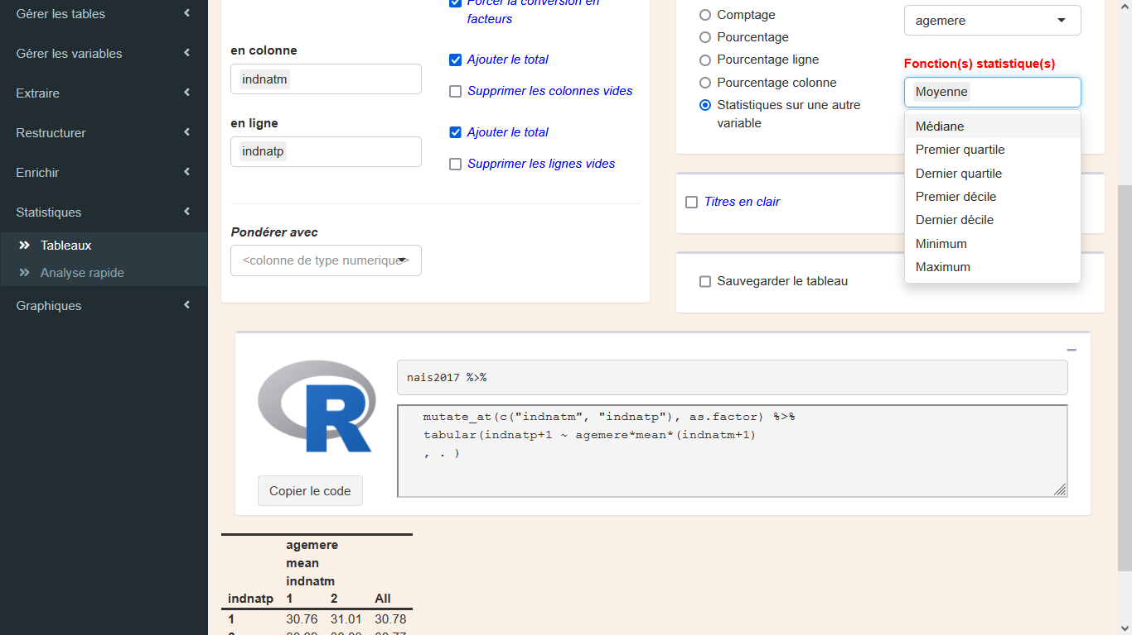
2

Slide 81
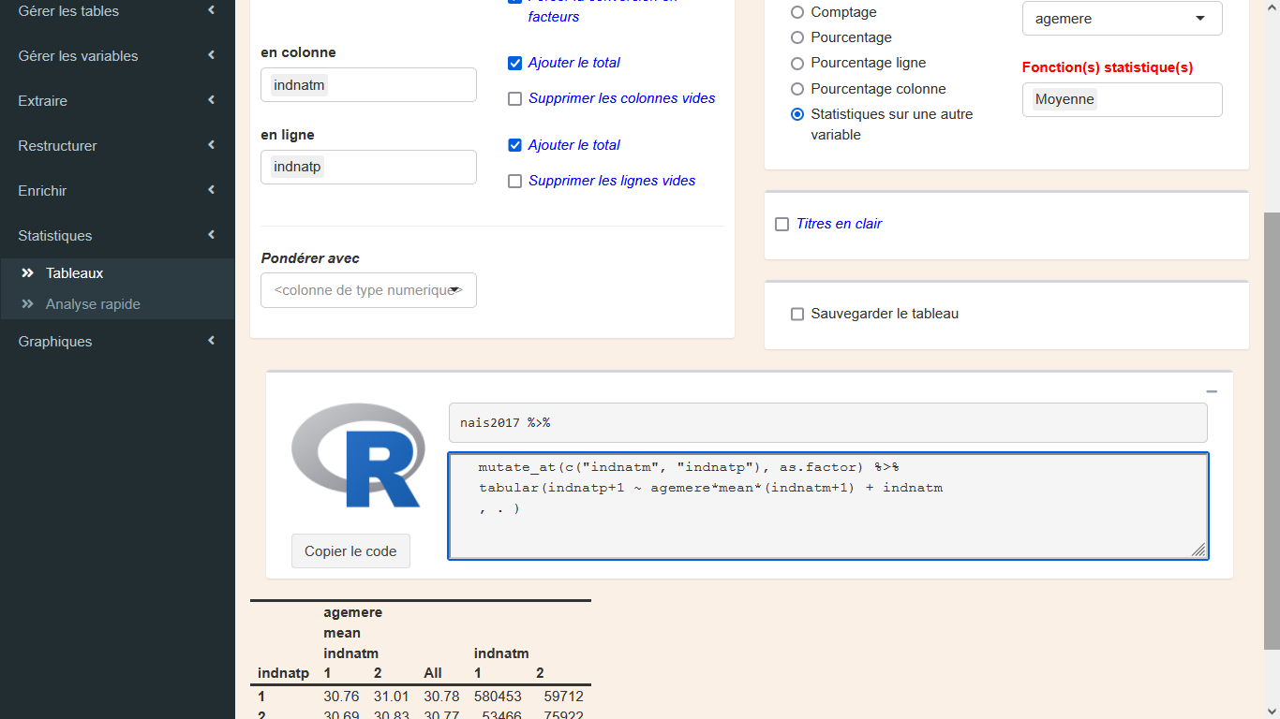
3
« indnatm » pour le tableau de comptage
« + » pour juxtaposer les deux tableaux

Slide 82
C'est quoi un tableau?
Un tableau n’est pas une table
Un tableau n'est pas un data.frame, ce n'est pas non plus le seul résultat affiché qui peut d'ailleurs être amendé en positionnant des options pour obtenir une apparence adaptée au contexte dans lequel il s'affiche. Par exemple, IGoR utilise un navigateur web et des options spécifiques au monde html ont été positionnées pour obtenir l'apparence produite.
Comme pour les graphiques, un tableau issu de tabular est en fait un objet complexe d'un type spécifique, une liste qui contient tout ce qu'il faut pour qu'une tentative d'impression au sein de la boucle scan/parse/eval/print produise le résultat ad'hoc.
Il est possible de convertir cet objet en un data.frame de chaînes de caractères
dont les premières lignes seront les lignes de titre, les premières colonnes les titres des lignes. Cette conversion est particulièrement utile si on veut retravailler le tableau pour éliminer certaines lignes, reformater, concaténer avec un autre tableau, etc.
> tabular(vs ~ cyl + gear + 1, mtcars1) -> r
> class(r)
[1] "tabular"
> r %>% as.matrix() %>% as.data.frame() -> df

Slide 83
Exercice assisté
Des tableaux avec RStudio
1) Reprendre le code donnant, pour chaque croisement des indicateurs de nationalité du père et de la mère, l’âge moyen de la mère et le nombre de naissances. Le faire tourner sous RStudio.
2) Exporter le résultat en html.
Vous avez 5 minutes, pas plus !

Slide 85
Séquence 4
Explorer le contenu des variables d’une table
Comptages
Statistiques

Slide 86
Modalités d’une variable
Pour savoir ce que contient une colonne, plusieurs méthodes existent (comme toujours!), on peut :
  Visualiser le début de la table, en cliquant dans le nom de la table dans l’onglet ‘environnement’ de RStudio, ou directement la fonction View,
  Sortir le contenu de la table dans la console, en tapant son nom, mais attention pour les grandes tables, cela ne sera guère pratique !
  Utiliser le bouton bleu de l’onglet ‘environnement’ de RStudio qui liste les colonnes avec les premières valeurs rencontrées, ou directement la fonction ‘str’
  Utiliser une fonction qui extrait l’ensemble des modalités distinctes d’une ou plusieurs colonnes comme la fonction distinct de dplyr. C’est l’option implémentée dans IGoR...
Exercice assisté
  Sur l’ensemble de la table ‘nais2017’, visualiser les modalités de la colonne ‘situatmr’

Slide 87
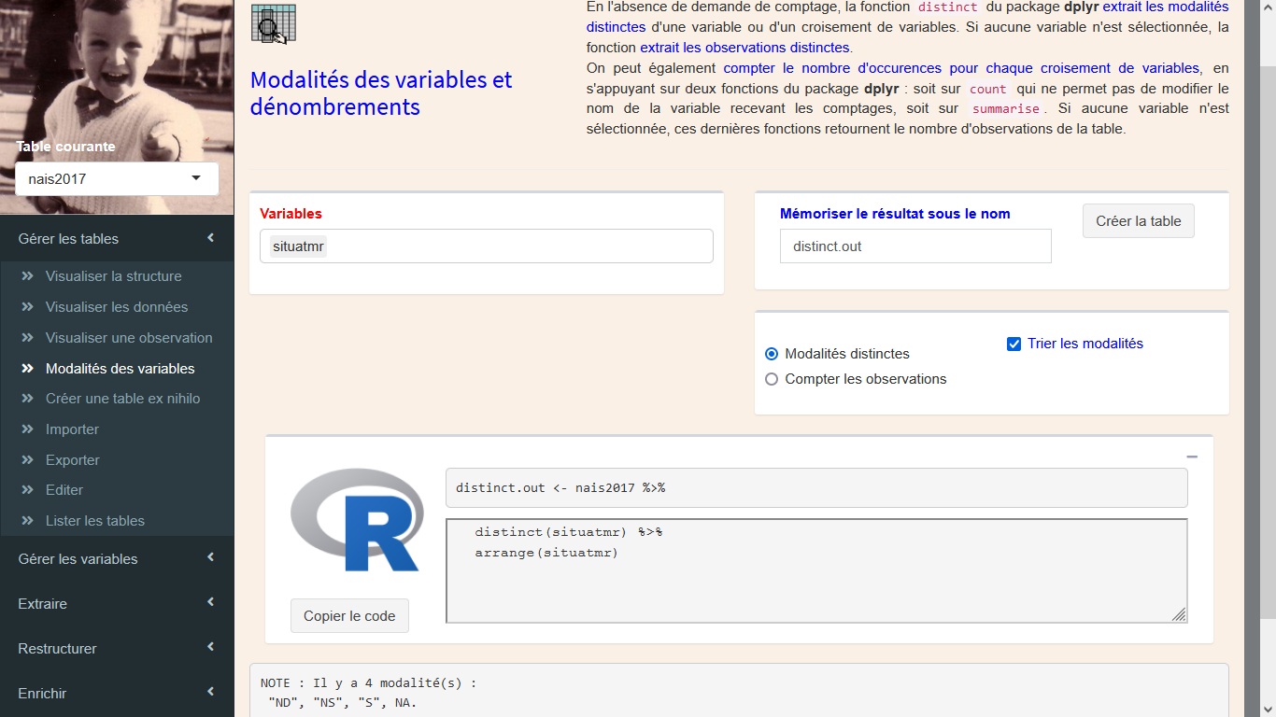
Les modalités des variables
En langage dplyr : distinct
Quatre modalités,
des chaînes de caractères
mais l’une des modalités n’est pas entre « quotes »...

Slide 88
Les valeurs manquantes en R : NA
R au service du statisticien
Dans le cadre de l’exploitation d’un questionnaire, il est fréquent que certaines questions restent sans réponse, soient qu’elles aient été sautées soit qu’elles n’aient pas de sens dans le contexte des précédentes questions.
R prévoit dans ce cas là une valeur particulière NA (sans quotes, sinon ce serait la chaîne des deux caractères N et A) pour ‘Not Available’, qu’on peut traduire par « je ne sais pas ».
Cette valeur est disponible pour tous les types de données de base
  Les booléens qui prennent donc trois valeurs : vrai (TRUE), faux (FALSE) et je ne sais pas (NA)
    Dominique est-il dans la salle ?
  Les chaînes de caractères où une chaîne vide n’est pas la même chose qu’une valeur indéterminée
    Quelle est la profession de Dominique ? (elle n’en a pas vs. on ne sait pas)
  Les nombres, qu’ils soient entiers ou en virgule flottante
    Quel est le salaire de Dominique ? (il ne veut pas répondre)
  Les facteurs
    Quel est le sexe de Dominique ?

Slide 89
Les valeurs manquantes en R : NA
Quelques précautions
Toute opération impliquant une valeur manquante restitue une valeur manquante, notamment :
  Les opérations arithmétiques.
    La somme, moyenne, médiane... d’une liste de nombres dont un est inconnu est inconnue.
    Les fonctions statistiques ont généralement un argument supplémentaire ‘na.rm’ (NA remove) pour retirer du calcul(=ignorer) les valeurs manquantes.
  Les tests
    Toute comparaison à une valeur manquante donne valeur manquante. La valeur minimum ou maximum d’une liste de nombres dont un est inconnu est inconnue.
    Le test à l’égalité avec valeur manquante (p.e. x==NA) donne valeur manquante. Pour faire ce test il faut recourir à une fonction spécifique ‘is.na’
    La valeur manquante n’est ni plus petite ni plus grande que les autres valeurs.
⇒ Tout fichier contenant des valeurs manquantes devra être traité avec soin. Et c’est ici que réside le plus grand risque d’erreur quand on convertit des programmes SAS.

Slide 90
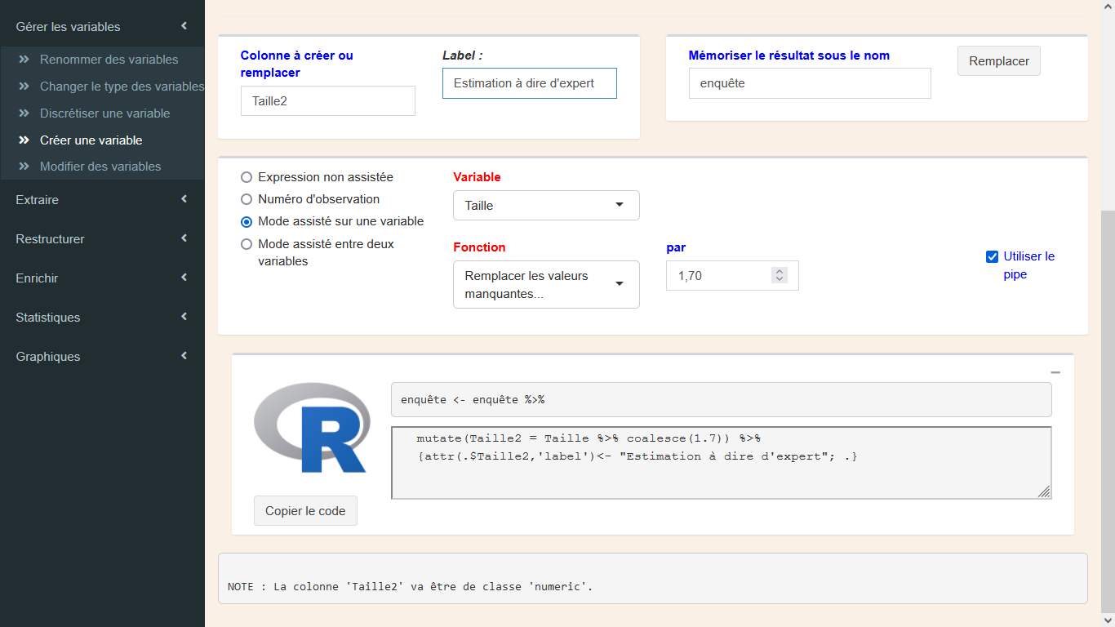
Remplacer une valeur manquante par une valeur donnée avec coalesce
Créer/modifier une colonne
en langage dplyr : mutate

Slide 91
Exercice assisté
1) Sur l’ensemble de la table ‘nanopop’ livrée avec IGoR, calculer la moyenne, la médiane et le maximum de la variable ‘age’. (Menu Restructurer, sous-menu cumuler)
2) Que se passe-t-il si on décoche l’option ‘ignorer les valeurs manquantes’ ?
3) Calculer les mêmes statistiques par modalité de la variable ‘sexe’.
4) Utiliser la pondération ‘poids’.

Slide 92
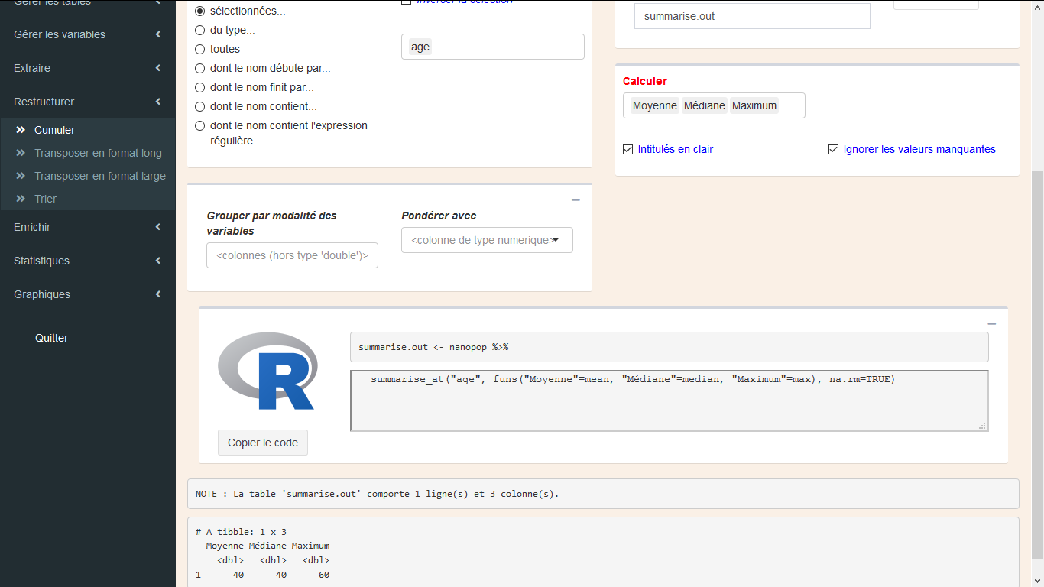
Calculer des statistiques globales

Slide 93
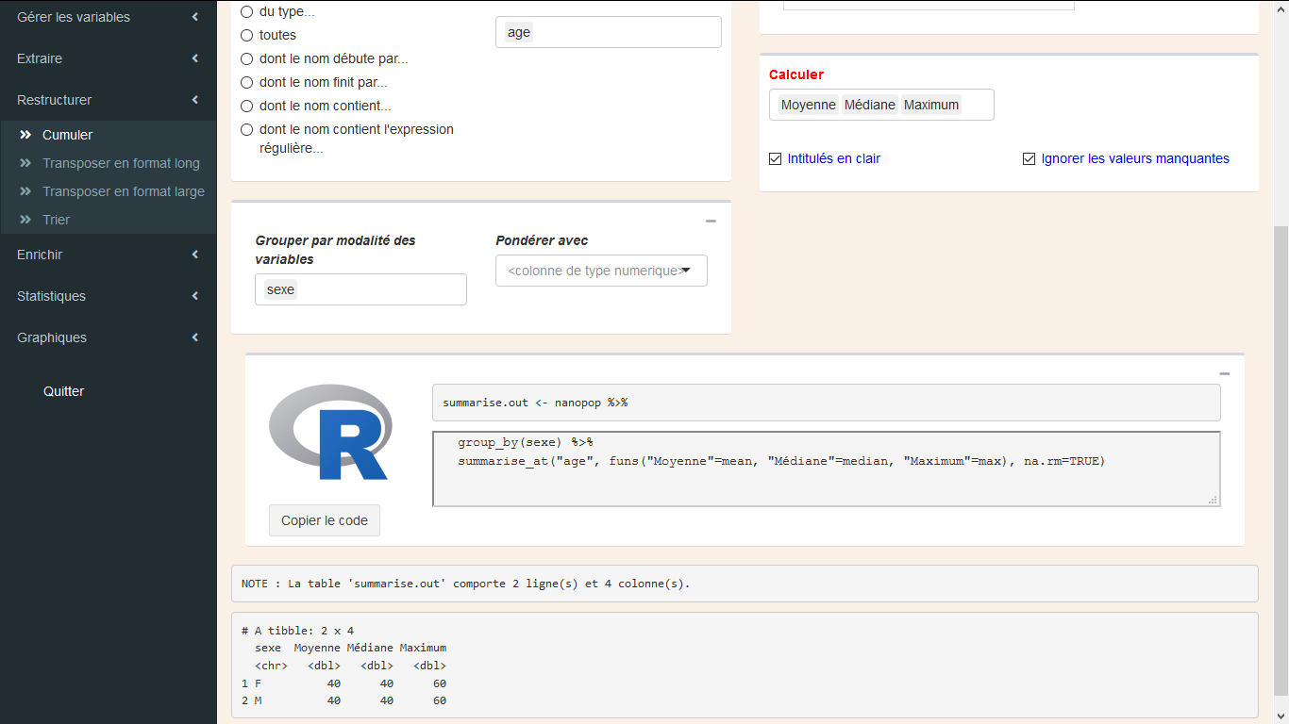
Calculer des statistiques par groupe
Autant de lignes que de modalités de « sexe »

Slide 94
Quelques fonctions statistiques
La somme : sum
La moyenne : mean
La variance, l’écart-type : var, sd.
La médiane : median
D’autres quantiles : quantile
  quantile(x,p=.25) donne le premier quartile de ‘x’ (.25=1/4)
  quantile(x,p=.50) donne la médiane de ‘x’
  quantile(x,p=.90) donne le dernier décile de ‘x’ (.90=9/10)
  … (NB : ‘p’ est l’abréviation du vrai nom du paramètre ‘probs’)
Le maximum, le minimum : max, min
La première valeur rencontrée : first

Slide 95
Les statistiques pondérées
Des fonctions utilisant des pondérations peuvent être trouvées dans le package Hmisc, où elles utilisent un argument supplémentaire `weights` qui permet de passer la colonne contenant les pondérations. Il s'agit de
- wtd.mean : la moyenne
- wtd.var : la variance (en déduire l'écart type si besoin)
- wtd.quantile : un quantile (on dira lequel avec l’argument `probs`), plusieurs algorithmes sont implémentés, mais aucun ne correspond à ce que fait SAS.
Ces fonctions sont également utilisables avec tabular. IGoR les complète avec la fonction wtd.percent
(simplement function (x,y) 100*sum(x)/sum(y))
> library(Hmisc)
> nanopop %>%
summarise(quartile1=wtd.quantile(age,w=poids,probs=.25),
mediane=wtd.quantile(age,w=poids,probs=.5),
moyenne=wtd.mean(age,w=poids))
quartile1 mediane moyenne
1 35 50 45.71429

Slide 96
group_by et ungroup
Le regroupement de modalités par `group_by` produit une table qui a en attribut la liste des variables de regroupement, et la correspondance entre les différentes modalités et les observations.
Lorsqu'il y a plusieurs variables citées dans le `group_by`, la fonction `summarise` « aplatit » la table initiale en produisant une table résumée avec pour chaque croisement de variables les statistiques demandées. Au passage, la fonction `summarise` nettoie la liste de variables index présente en attribut, mais en n'enlevant que la dernière variable citée dans le `group_by`. La table produite a encore en attribut de regroupement la liste des autres variables : elle reste donc groupée sur les premières variables.
Seule la fonction `summarise` réduit la liste des groupes.
Pour supprimer l'ensemble des regroupements :
> enquête %>% group_by(Sexe,Actif) %>%
summarise(TailleMax=max(Taille,na.rm=TRUE)) -> a
> a
# A tibble: 4 x 3
# Groups: Sexe [3]
Sexe Actif TailleMax
<fct> <lgl> <dbl>
1 F FALSE 1.65
2 F TRUE 1.72
3 H TRUE 1.8
4 NA TRUE 1.7
On a groupé sur deux variables,
le résultat reste groupé sur la première
L’opération suivante utilisera ce regroupement
> a %>% count()
# A tibble: 3 x 2
# Groups: Sexe [3]
Sexe n
<fct> <int>
1 F 2
2 H 1
3 NA 1
> a %>% ungroup() %>% count()
# A tibble: 1 x 1
n
<int>
1 4

Slide 97
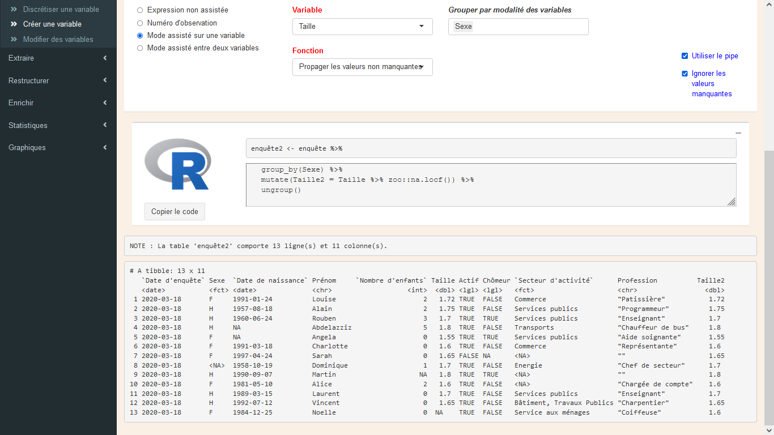
Remplacer une valeur manquante
Une version plus élaborée avec na.locf
zoo::na.locf
Une façon d’appeler une fonction en faisant
explicitement référence au package d’appartenance.

Slide 98
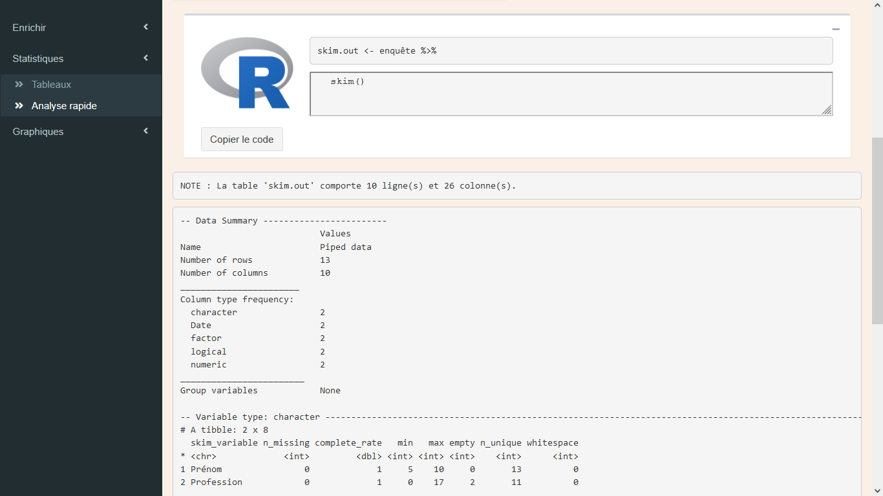
Un résumé statistique avec skimr
Le résultat si on ne sélectionne aucune variable
(ce qui veut dire « toutes les variables »)
Le résultat est une table avec :
- autant de lignes que de variables de «enquête »
- autant de colonnes que d’infos utiles
- d’autres informations non visibles sous forme
de colonne
- un mode d’affichage spécifique,
mais on peut la réutiliser !

Slide 99
Séquence 5
Extraire une partie d’une table
Extraire des lignes
Extraire des colonnes

Slide 100
Extraire select et filter
A partir d’une table rectangulaire composée de lignes et de colonnes, deux opérations peuvent être nécessaires :
  Réduire le nombre de colonnes. En dplyr on utilisera la fonction select.
  Réduire le nombre de lignes, en général cela sera en imposant une condition sur les variables de ces lignes, c’est à dire en « filtrant » la table (comme un tamis). On utilisera la fonction filter.
Dans certains cas, plus rares mais par exemple pour constituer un échantillon, on souhaitera garder un sous ensemble de lignes uniquement défini par sa taille et sa position : ce sera les fonctions head (premières lignes), tail (dernières lignes) ainsi que slice (« tranche » de lignes) de dplyr.

Slide 101
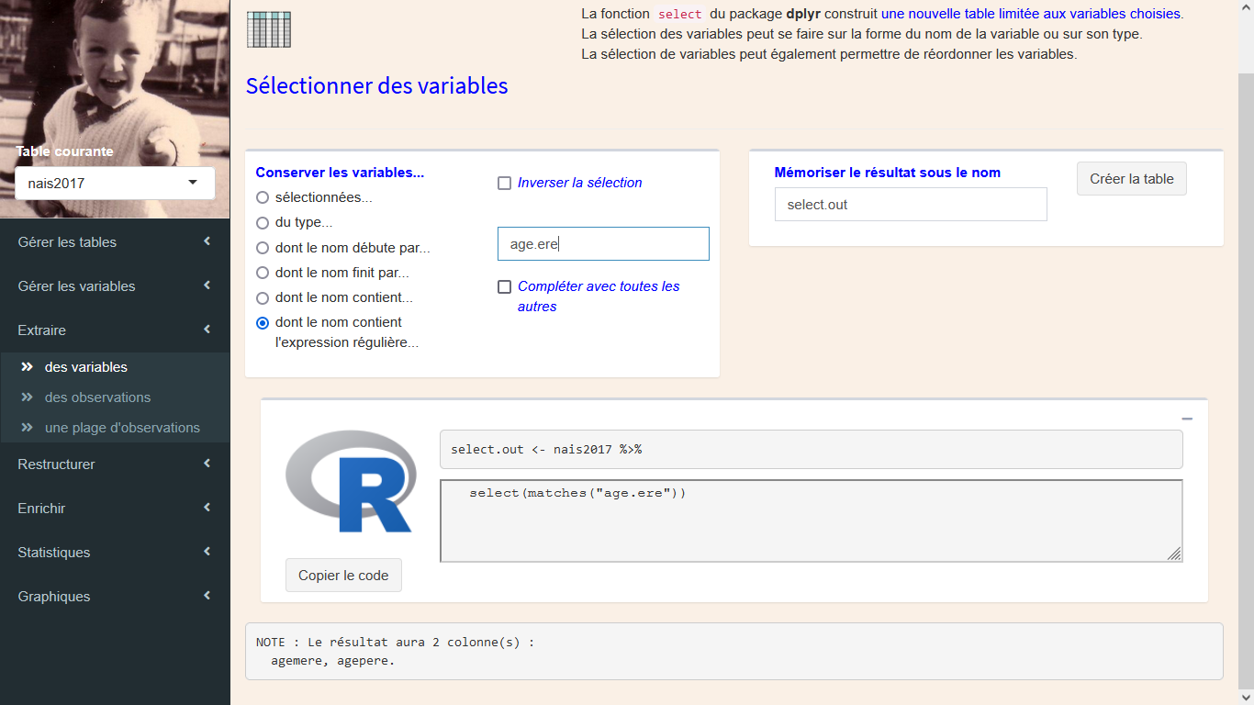
Extraire des colonnes : select
Pour « supprimer » des colonnes
Pour « réordonner » les colonnes
en mettant celles sélectionnées en premier.

Slide 102
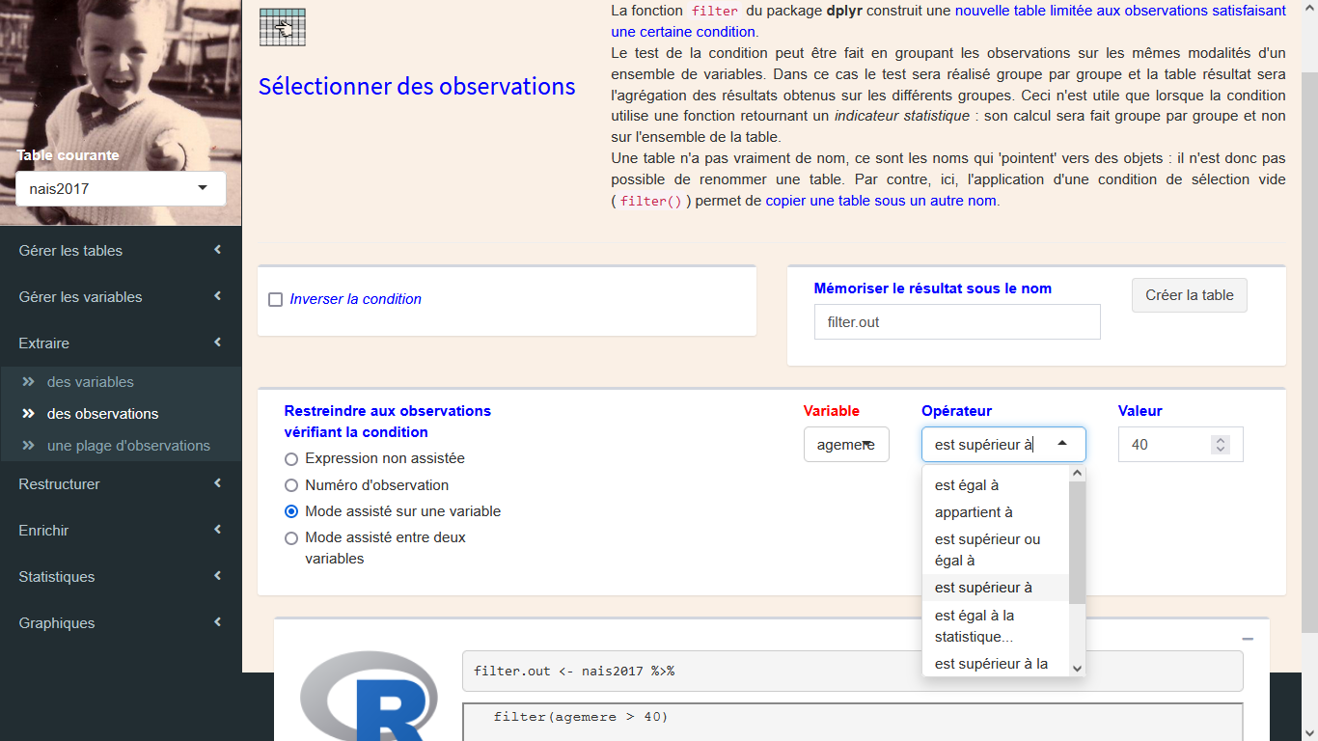
Extraire des lignes : filter
Tout n’est pas prévu
c’est fait exprès !
Le code généré est modifiable

Slide 103
filter et group_by
La fonction group_by crée un index indiquant, pour chaque groupe, quelles sont les observations de la table. Une fois cet index créé la plupart des fonctions de dplyr vont travailler sur la table par morceaux.
⇒ Dans le cas de filter cela permet de faire la sélection à l’intérieur de chaque groupe , utilisant au besoin une donnée calculée spécifiquement pour chaque groupe, par exemple une statistique sur le groupe obtenue au moyen des fonctions acceptées par summarise.
Sous IGoR, cette fonctionnalité est disponible dans l’option « Mode assisté sur une variable », dans le menu des opérations possibles, sous des rubriques du genre « est égal à la statistique... ». La sélection d’une telle opération ouvre alors le droit à regrouper les observations.
enquête %>% group_by(Sexe) %>%
filter(Taille==max(Taille,na.rm=TRUE)) %>%
select(Prénom,Sexe,Taille,Profession)
# A tibble: 4 x 4
# Groups: Sexe [3]
Prénom Sexe Taille Profession
<chr> <fct> <dbl> <chr>
1 Louise F 1.72 "Patissière"
2 Abdelazziz H 1.8 "Chauffeur de bus"
3 Dominique NA 1.7 "Chef de secteur"
4 Martin H 1.8 ""
On calcule
la taille maxi
à l’intérieur de chaque ‘Sexe’
Puis on ne garde que les observations
où la taille est ce maxi
dans son groupe de ‘Sexe’

Slide 104
Accéder à une ligne particulière d'un groupe : la fonction row_number
A l'intérieur de chaque groupe, le numéro d'ordre de la ligne/observation est accessible par la fonction row_number de dplyr :
On reconstitue ainsi l'instruction `if first.<variable>; de SAS`. Pour `if last.<variable>;` il suffirait d'écrire row_number()==n(). L’appel de la fonction row_number() permet la même chose que le `_N_` de SAS, mais à l'intérieur d'un groupe (s'il y en a).
enquête %>%
group_by(Sexe) %>% # Par ‘Sexe’, pour chaque groupe
arrange(desc(Taille)) %>% # on trie par taille décroissante
filter(row_number()==1) %>% # on ne garde que la première personne
select(Prénom,Sexe,Taille,Profession)
# A tibble: 3 x 4
# Groups: Sexe [3]
Prénom Sexe Taille Profession
<chr> <fct> <dbl> <chr>
1 Abdelazziz H 1.8 Chauffeur de bus
2 Louise F 1.72 Patissière
3 Dominique NA 1.7 Chef de secteur

Slide 105
Séquence 6
Les chaînes de caractères
Le package stringr
Les expressions régulières
Les dates

Slide 106
Des fonctions pour les caractères
(1/2) Le package stringr
 | SAS | R
Longueur | length | str_length
Concaténer | || | paste0(s1,s2,…,sn)
Extraire une sous chaîne | substr(s,p,l) | str_sub(s,p1,p2) | ATTENTION : position de début, position de fin
Extraire la fin | substr(s,p) | str_sub(s,p)
Remplacer une sous-chaîne | substr(var,p,l) = new | str_sub(s,p1,p2) <- new | Comportement différent si la nouvelle chaîne n’a pas la bonne longueur
Remplacer la fin | substr(var,p) = new | str_sub(s,p) <- new
Réduire les espaces | compbl | str_squish
Enlever les espaces en fin | trim | str_trim(s,side="right")
Enlever les espaces en début | left | str_trim(s,side="left")
Enlever les espaces | compress | str_replace_all(s," +","")
Mettre en majuscules | upcase | str_to_upper
Mettre en minuscules | lowcase | str_to_lower

Slide 107
Des fonctions pour les caractères
(2/2) Les expressions régulières
 | SAS | R
Remplacement de caractères | translate | chartr(old,new,s)
Recherche de caractères | indexc | str_locate(s,"[liste]")
Contrôle de contenu | verify | str_locate(s,"[^liste]")
Recherche de chaîne | index | str_locate(s,fixed(m))
Recherche d’un motif | prxmatch | str_detect(s,m) str_locate(s,m) | réponse : vrai/faux réponse : la position
Substitution d’un motif (une fois) | prxchange | str_replace(s,m1,m2)
Substitution d’un motif (partout) | prxchange | str_replace_all(s,m1,m2)
Accès au i-ème mot | scan | word(s,i)
Réplication | repeat | str_dup(s,n)
Distance | spedis | stringdist | Package stringdist
Hachage | sha256 | digest(s,algo="sha256", serialize=FALSE) | Package digest

Slide 108
Les expressions régulières : recherche textuelle sur motif
Le principe est de décrire ce qu'on cherche plutôt que comment chercher.
  un motif ('pattern') : une chaîne de caractères utilisant une syntaxe spécifique où certains caractères jouent un rôle particulier
  ( ) [ ] { } ^ $ . ? + * | \
  le moteur de recherche se charge de traduire ce motif en un véritable programme avec des itérations, des tests, des reprises après échec, etc... qui sans cela aurait nécessité le recours à de la programmation non triviale en R.
  il s'agit d'une fonctionnalité importée du langage PERL et intégrée en satellite dans de nombreux autres langages (dont SAS avec `prxparse`) : ce qui va suivre n'évoque que les aspects les plus utiles au travail avec les chaînes de caractères en R.
Exemple : Un nombre suivi d'une virgule se dit "\\d+,"
  la séquence '\\d' représente un chiffre décimal quelconque
  le '+' signifie que ce qui précède (un chiffre décimal) peut être répété
  le ',' signifie bien qu'on cherche à trouver une virgule.
Remarque : penser à redoubler les \ car ils sont interprétés à la lecture de la chaîne (comme pour les chemins windows)
Ce type de fonctionnalité est utile pour ceux qui travaillent sur des chaînes de caractères (texte pour faire de l’analyse automatique, libellés d’adresse, de profession…). Mais, pour celui qui travaille avec une table un peu complexe, le mécanisme est aussi indispensable pour sélectionner des ensembles de colonnes où la fonction la plus utile à connaître est `str_detect`.

Slide 109
Restreindre la recherche à une certaine position
En début de chaîne : ^
Les lignes dont le code commune commence par ‘97’, (les exemples font référence au fichier ‘poplegale6815.sas7bdat’)
En fin de chaîne : $
Les colonnes dont le nom se termine par ‘C’ :
Lorsqu’on travaille avec du texte, il existe aussi \\b qui indique une frontière de mot.
p %>% filter(str_detect(DC,"^97"))
p %>% select(matches("C$"))

Slide 110
Rechercher des caractères appartenant à des groupes particuliers (1/2)
N’importe quel caractère : le point.
Les seules colonnes ‘agepere’ et ‘agemere’ (en supposant qu’il n’y a pas d’autre colonne contenant ‘age’ et ‘ere’ séparés par un caractère quelconque):
Un chiffre décimal: \\d
Les seules colonnes se terminant par deux chiffres :
N’importe quoi qui ne soit pas un chiffre décimal : \\D
Il existe d’autres familles de caractères, par exemple \\s pour les caractères pouvant servir d’espace entre deux mots.
nais2017 %>% select(matches("age.ere"))
p %>% select(matches("\\d\\d$"))

Slide 111
Rechercher des caractères appartenant à des groupes particuliers (2/2)
Une liste de caractères : la séquence […]
Les colonnes dont le nom commence par D ou P :
Les caractères qui ne sont pas dans une liste donnée : la séquence [^…]
Les colonnes dont le nom ne commence pas par D ou P :
p %>% select(matches("^[DP]"))
p %>% select(matches("^[^DP]"))

Slide 112
Rechercher des répétitions
Une fois ou pas : le métacaractère ?
Les communes dont le nom se termine par ‘t’ ou ‘ts’ (un ‘s’ facultatif après un ‘t’ et juste en fin) :
Un nombre quelconque de fois, y compris zéro : le métacaractère *
Les communes dont le nom se termine par ‘t’, ‘te’, ‘tee’, etc :
Un nombre quelconque de fois, mais au moins une : le métacaractère +
Les communes dont le nom se termine par ‘te’, ‘tee’, etc...
p %>% filter(str_detect(NCC,"ts?$"))
p %>% filter(str_detect(NCC,"te*$"))
p %>% filter(str_detect(NCC,"te+$"))

Slide 113
Rechercher parmi une liste de motifs
L'alternative : |
Les communes (lignes) dont le nom (variable NCC) contient ‘Marie’ ou ‘Jean’ ou ‘Pierre’:
Les colonnes dont le nom commence par ‘PSDC’ ou ‘PMUN’ :
p %>% filter(str_detect(NCC,"Marie|Jean|Pierre"))
p %>% select(matches("^(PSDC|PMUN)"))

Slide 114
Factoriser et un peu plus...
Dans l’exemple précédent, les parenthèses servaient à dire que le ^ était valable pour les deux modalités de l’alternative. En fait, elles servent à délimiter des groupes qui se comportent comme des sous-motifs.
Les communes dont le nom contient le groupe ‘t’ ou ‘te’ éventuellement répété :
Le langage PERL des expressions régulières numérote les sous motifs, dont la valeur peut être rappelée ensuite.
Les communes dont le nom contient une lettre quelconque en double :
p %>% filter(str_detect(NCC,"(te?)+"))
p %>% filter(str_detect(NCC,"(.)\1"))

Slide 115
Rechercher en testant ce qui suit/ ce qui précède
Le résultat de la recherche ne va pas inclure les éléments supplémentaires testés. C’est surtout utile pour faire des substitutions conditionnelles.
Regarder ce qui suit
  La séquence (?= ... ) : anticipation positive
  Passer en majuscules les lettres ‘Saint’, si elles sont suivies d’un ‘e-’
  La séquence (?! ... ) : anticipation négative
  Passer en majuscules les lettres ‘Saint’, si elles ne sont pas suivies d’un ‘e-’
Regarder ce qui précède (« anticipation arrière »)
  Le groupe (?<= ... ) : positive look backward
  Passer en majuscules un ‘e-’, s’il est précédé des lettres ‘Saint’
  Le groupe (?<! ... ) : negative look backward
  Passer en majuscules un ‘e-’, s’il n’est pas précédé des lettres ‘Saint’ :
p %>% mutate(NCC2=str_replace(NCC,"^Saint(?=e-)",str_to_upper))
p %>% mutate(x=str_replace(NCC,"^Saint(?!e-)",str_to_upper))
p %>% mutate(NCC2=str_replace(NCC,"(?<=Saint)e-",str_to_upper))
p %>% mutate(NCC2=str_replace(NCC,"(?<!Saint)e-",str_to_upper))

Slide 116
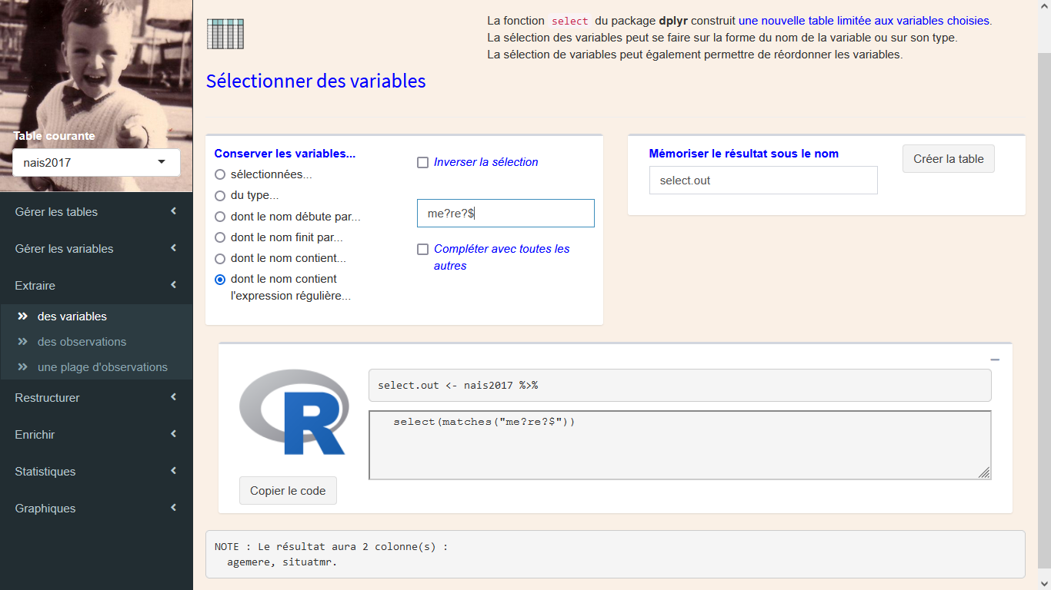
Comment s’exercer ?
… il y a aussi des sites pour cela.

Slide 117
Résumé pour l’exercice
Les expressions régulières
Les expressions régulières sont un outil de test de chaînes de caractères permettant de reconnaître la présence d’un ensemble de chaînes possibles grâce à une syntaxe spécifique :
  un des caractères ^ $ . * + ? | ( ) [ ] { } \
La fonction str_detect du package stringr est une des fonctions réalisant ce genre de tests : elle cherche si son premier argument contient quelque chose ressemblant à son second argument et répond vrai ou faux. Le premier argument peut être un vecteur, le résultat sera un vecteur de booléens.
Les éléments de syntaxe les plus fréquemment utilisés :
# arg...
str_detect(arg,"^0") # commence par ‘0’
str_detect(arg,"0$") # se termine par ‘0’
str_detect(arg,"^\\$") # commence par ‘$’ non interprété
str_detect(arg,"^.0") # commence par n’importe quel caractère puis un ‘0’
str_detect(arg,"^[1-6]") # commence par un caractère de ‘1’ à ‘6’
str_detect(arg,"^[1-68]") # commence par un caractère de ‘1’ à ‘6’ ou un ‘8’
str_detect(arg,"^[^1-6]") # commence par tout sauf un caractère de ‘1’ à ‘6’
str_detect(arg,"^\\d") # commence par un chiffre décimal
str_detect(arg,"^.*9") # commence par zero et + carac. quelconques puis un ‘9’
str_detect(arg,"^.+0") # commence par un et + carac. quelconques puis un ‘0’
str_detect(arg,"^01?") # commence par ‘0’ et éventuellement un ‘1’
str_detect(arg,"^0(19)?") # commence par ‘0’ et éventuellement le groupe ‘19’
str_detect(arg,"^(19|20)")# commence par ‘19’ ou ‘20’

Slide 118
Exercice en sous groupe
Lire (correctement) le fichier ‘poplegale_6815b.sas7bdat’.
Extraire les communes dont le nom commence par l'adjectif 'Saint' ou 'Sainte' suivi par un tiret.

Slide 119
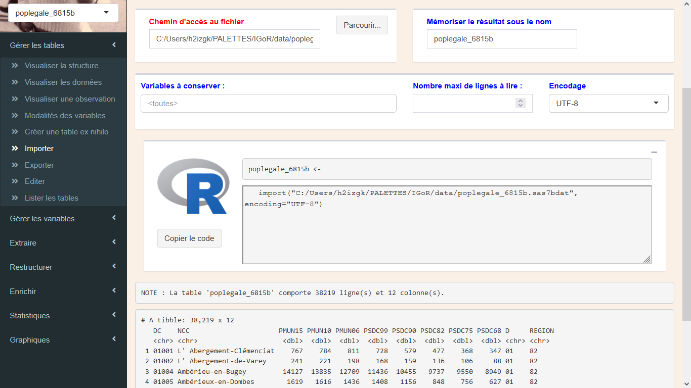
1 – import SAS
Pour avoir une restitution correcte des
caractères accentués.
Le fichier vient d’UNIX, on est sous Windows

Slide 120
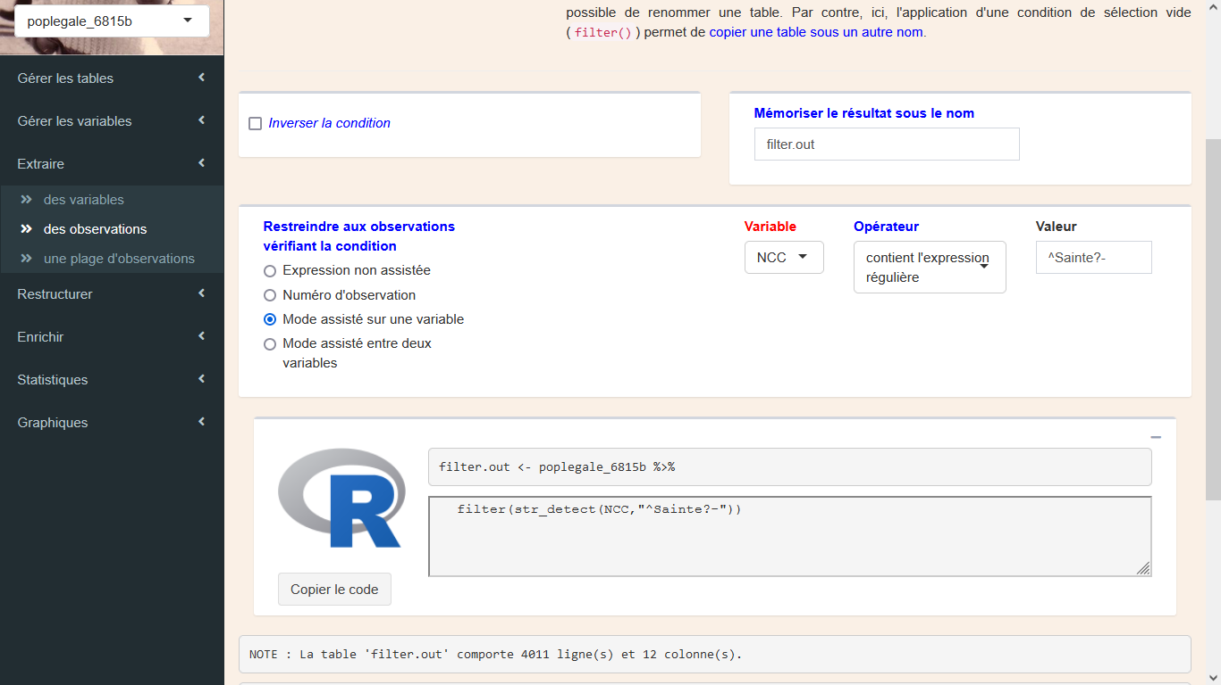
2 - filter
Comment : Le 2ème argument du filtre, une expression logique
utilisant la colonne NCC
Quoi : On filtre des lignes venant
de l’opérande de droite du pipe

Slide 121
Les dates
Certaines chaînes de caractères peuvent représenter des références temporelles. Telles qu'elles, elles ne permettraient pas de faire des calculs ou par exemple un graphique d'évolution où la date serait en ordonnée car cela ne serait que des données qualitatives.
En standard R offre un type date à part entière, type numérique (en fait un numéro de jour depuis une date origine) mais affiché sous forme de chaîne de caractères, vers lequel il est possible de faire des conversions de chaînes de caractères, par exemple du type "2019-31-12", avec la fonction as.Date mais sur lequel on peut faire des opérations.
Au delà, on pourra se tourner vers le package lubridate qui contient de nombreuses fonctions de conversion ou d'extraction.
> library(lubridate)
> d <- as.Date("2019-12-20")
> d
[1] "2019-12-20"
> c(day(d),month(d),year(d))
[1] 20 12 2019
> quarter(d) # Trimestre
[1] 4
> wday(d) #ATTENTION : Aux US, le 1er jour de la semaine est le dimanche
[1] 6 # Le résultat est un nombre de 1 à 7. 6=Vendredi

Slide 122
Exercice complémentaire
1) A partir du dernier fichier du covid issu de data.gouv qu’on trouvera sous data, constituer la courbe d’évolution journalière du nombre d’hospitalisations sur le département de votre choix. Colonnes à utiliser :
  jour : la date,
  sexe : retenir les lignes où sexe est à 0, c’est en principe le total des lignes où il est à 1 ( hommes) ou 2 (femmes),
  hosp : le nombre d’hospitalisations,
  dep : le code département.
2) Faire la même courbe sur l’ensemble des départements français.

Slide 123
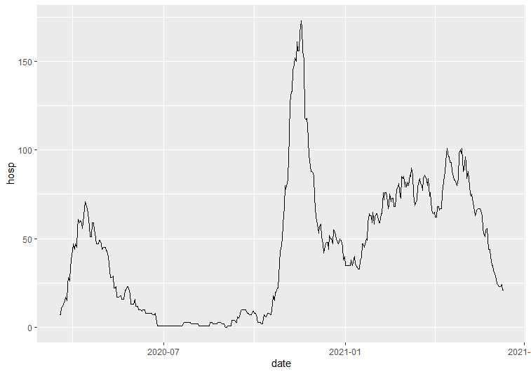
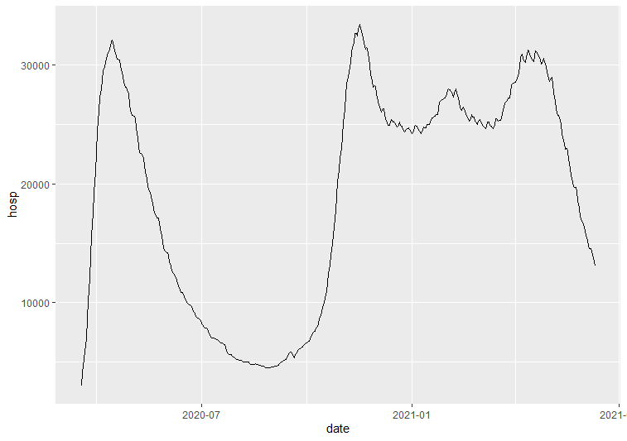
Corrigé
df <- import(file.choose()) %>%
mutate(date=as.Date(jour))
df %>%
filter(sexe==0 & dep=='86') %>%
gf_line(hosp ~ date)
df %>%
filter(sexe==0) %>%
group_by(date) %>%
summarise(hosp=sum(hosp)) %>%
gf_line(hosp ~ date)

Slide 124
Résumé de la seconde demi-journée
Aperçu des possibilités en termes de graphiques et tableaux : reportez vous sur IGoR !
Faire des tables de données à partir de résultats statistiques : ‘count’, ‘summarise’ + ‘group_by’.
Extraire un sous-ensemble d’observations (lignes) : ‘filter ‘
Restreindre le nombre de variables (colonnes) : ‘select’
Chaînes de caractères : le package ‘stringr’

Slide 125
Séquence 7
Modifier le contenu d’une table
Recoder une variable

Slide 126
Modifier un objet de R
En règle quasi générale, il est impossible de modifier un objet de R.
Fonctionnellement, si on veut faire une modification à une table associée à un symbole `<symbole>` donné :
  1) on construit une copie modifiée de la table
  2) on associe la copie modifiée au symbole `<symbole>`
La précédente table associée au symbole `<symbole>` est alors perdue parce que plus référençable (sauf si on l'avait associée à un deuxième symbole).
En pratique, c'est R qui se charge de minimiser le nombre de réelles copies et de supprimer de la mémoire les objets "perdus" (non référençables).

Slide 127
Modifier un objet de R
Un exemple (1/3)
Pour rajouter une colonne à une table, ici la conversion en numérique de la colonne ‘sexe’ qui est du type « facteur »:
> nanopop %>% mutate(sexe2=as.numeric(sexe)) -> nanopop
`nanopop`
Le point de départ :
Un objet table accessible sous le nom ‘nanopop’
sexe
age
poids

Slide 128
Modifier un objet de R
Un exemple (2/3)
Pour rajouter une colonne à une table, ici la conversion en numérique de la colonne ‘sexe’ qui est du type « facteur »:
> nanopop %>% mutate(sexe2=as.numeric(sexe)) -> nanopop
`nanopop`
Le résultat du ‘mutate’ :
un nouvel objet encore inaccessible
dont trois colonnes existaient déjà
sexe
age
poids
sexe
age
poids
sexe2

Slide 129
Modifier un objet de R
Un exemple (3/3)
Pour rajouter une colonne à une table, ici la conversion en numérique de la colonne ‘sexe’ qui est du type « facteur »:
> nanopop %>% mutate(sexe2=as.numeric(sexe)) -> nanopop
`nanopop`
Le résultat du ‘mutate’
est rendu accessible sous le nom ‘nanopop’
L’objet n’est plus accessible
Il sera supprimé automatiquement...
sexe
age
poids
sexe
age
poids
sexe2
...mais pas les données,
référencées par la nouvelle table

Slide 130
Recoder une variable : la fonction `ifelse`
Créer ou modifier une colonne d'une table avec dplyr se fait grâce à la fonction `mutate` ou un de ses avatars qui travaillent sur un ensemble de colonnes. Le recodage d'une colonne en deux modalités se fera par création d'une nouvelle colonne dont les valeurs pourront être construites avec la fonction `ifelse` similaire au ‘if’ d’Excel :
Syntaxe :
Exemple :
ifelse(
,
,
)
booléen
valeur
si vrai
valeur
si faux
Prénom Taille GP
1 Louise 1.72 grand
2 Alain 1.75 grand
3 Rouben 1.70 petit
4 Abdelazziz 1.80 grand
5 Angela 1.55 petit
6 Charlotte 1.60 petit
7 Sarah 1.65 petit
8 Dominique 1.70 petit
9 Martin 1.80 grand
10 Alice 1.60 petit
11 Laurent 1.70 petit
12 Vincent 1.65 petit
13 Noelle NA <NA>
> enquête %>%
mutate(GP=ifelse(Taille>1.7,"grand","petit"))%>%
select(Prénom,Taille,GP)
Il n'y a que deux alternatives, alors qu'un booléen peut
prendre trois valeurs : vrai, faux et « je ne sais pas ».
Dans le dernier cas (valeur manquante),
le résultat du `ifelse` est valeur manquante.

Slide 131
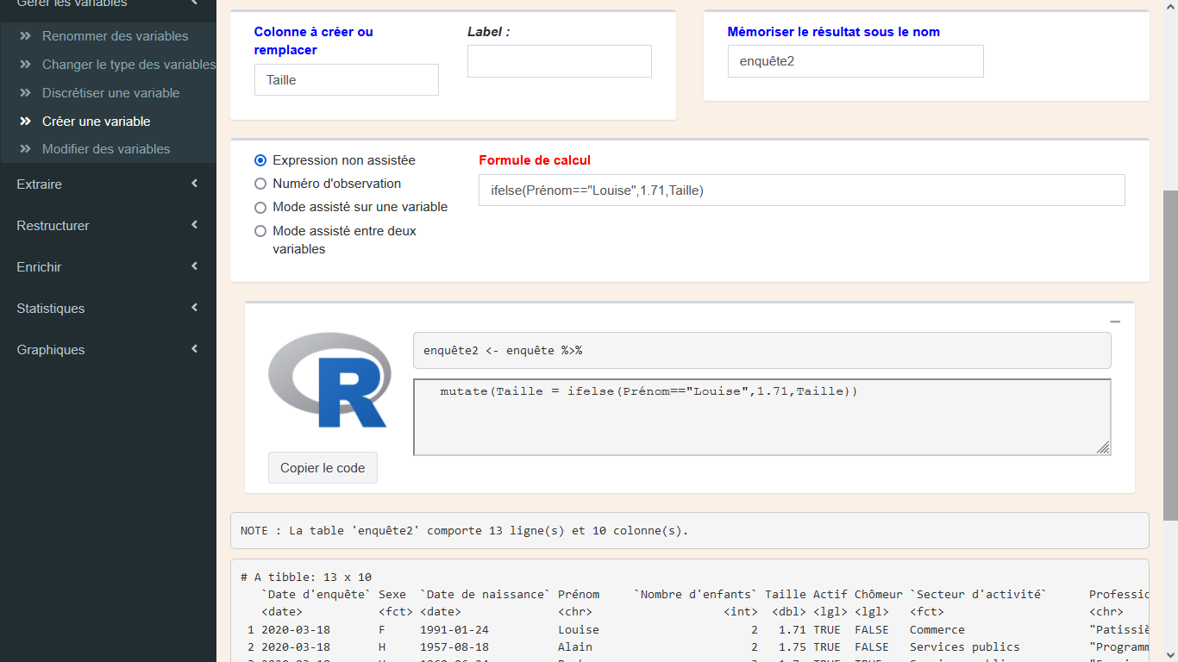
Exemple : recoder une modalité
Louise a triché sur sa taille

Slide 132
Recoder une variable : la fonction `case_when`
Pour recoder vers plus de deux modalités on pourra utiliser `case_when` :
Syntaxe :
Exemple :
Les conditions sont explorées successivement jusqu'à ce qu'une d'entre elles donne `TRUE`, elles ne sont donc pas nécessairement exclusives l'une de l'autre. La dernière ligne « voiture balai » (qui n'est pas obligatoire) exploite cette fonctionnalité avec une condition toujours vraie qui piège tous les cas non explorés.
case_when(
~
,
~
,
TRUE
~
)
booléen
valeur si vrai
> enquête %>%
mutate(
GP=case_when(
(Sexe==2)&(Taille>1.65) ~ "grand",
(Sexe==1)&(Taille>1.75) ~ "grand",
is.na(Sexe)|is.na(Taille) ~ "inconnu",
TRUE ~ "petit")) %>%
select(Prénom,Taille,GP)
Prénom Taille GP
1 Louise 1.72 grand
2 Alain 1.75 petit
3 Rouben 1.70 petit
4 Abdelazziz 1.80 grand
5 Angela 1.55 petit
6 Charlotte 1.60 petit
7 Sarah 1.65 petit
8 Dominique 1.70 inconnu
9 Martin 1.80 grand
10 Alice 1.60 petit
11 Laurent 1.70 petit
12 Vincent 1.65 petit
13 Noelle NA inconnu

Slide 133
‘mutate’ et ‘group_by’
La fonction `group_by` crée un index indiquant pour chaque groupe quelles sont les observations de la table. Une fois cet index créé la plupart des fonctions de dplyr vont travailler sur la table par morceaux.
⇒ Dans le cas de ‘mutate’ cela permet de créer une variable avec une donnée calculée spécifiquement pour chaque groupe, par exemple une statistique sur le groupe comme celles obtenues au moyen de la fonction ‘summarise’.
> enquête %>% group_by(Sexe) %>%
mutate(TailleMoyenne=mean(Taille,na.rm=TRUE)) %>%
select(Prénom,Sexe,Taille,TailleMoyenne,Profession)
# A tibble: 13 x 5
# Groups: Sexe [3]
Prénom Sexe Taille TailleMoyenne Profession
<chr> <fct> <dbl> <dbl> <chr>
1 Louise F 1.72 1.62 "Patissière"
2 Alain H 1.75 1.73 "Programmeur"
3 Rouben H 1.7 1.73 "Enseignant"
4 Abdelazziz H 1.8 1.73 "Chauffeur de bus"
5 Angela F 1.55 1.62 "Aide soignante"
6 Charlotte F 1.6 1.62 "Représentante"
7 Sarah F 1.65 1.62 ""
8 Dominique NA 1.7 1.7 "Chef de secteur"
9 Martin H 1.8 1.73 ""
10 Alice F 1.6 1.62 "Chargée de compte"
11 Laurent H 1.7 1.73 "Enseignant"
12 Vincent H 1.65 1.73 "Charpentier"
13 Noelle F NA 1.62 "Coiffeuse"
On calcule
la taille moyenne
à l’intérieur de chaque ‘Sexe’
Puis on enrichit chaque observation
de la valeur cette moyenne
dans son groupe de ‘Sexe’

Slide 135
Exercice en sous groupe
1) A partir du fichier ‘nais2017’ et de l'âge de la mère numérisé, créer une nouvelle variable `tagemere` en quatre classes (1,2,3,4) séparées par les valeurs 25, 30 et 35, borne supérieure non comprise. On utilisera le ‘case_when’.
2) Compter le nombre d'observations dans chaque classe.
3) Ce qu’on cherche à faire c’est de transformer une variable quantitative en qualitative, c’est à dire un passage vers le type « facteur ». Recommencer la discrétisation avec la page de ce nom d’IGoR qui permet de construire des facteurs avec la fonction ‘cut’ .
4) Compter le nombre d'observations dans chaque classe.

Slide 136
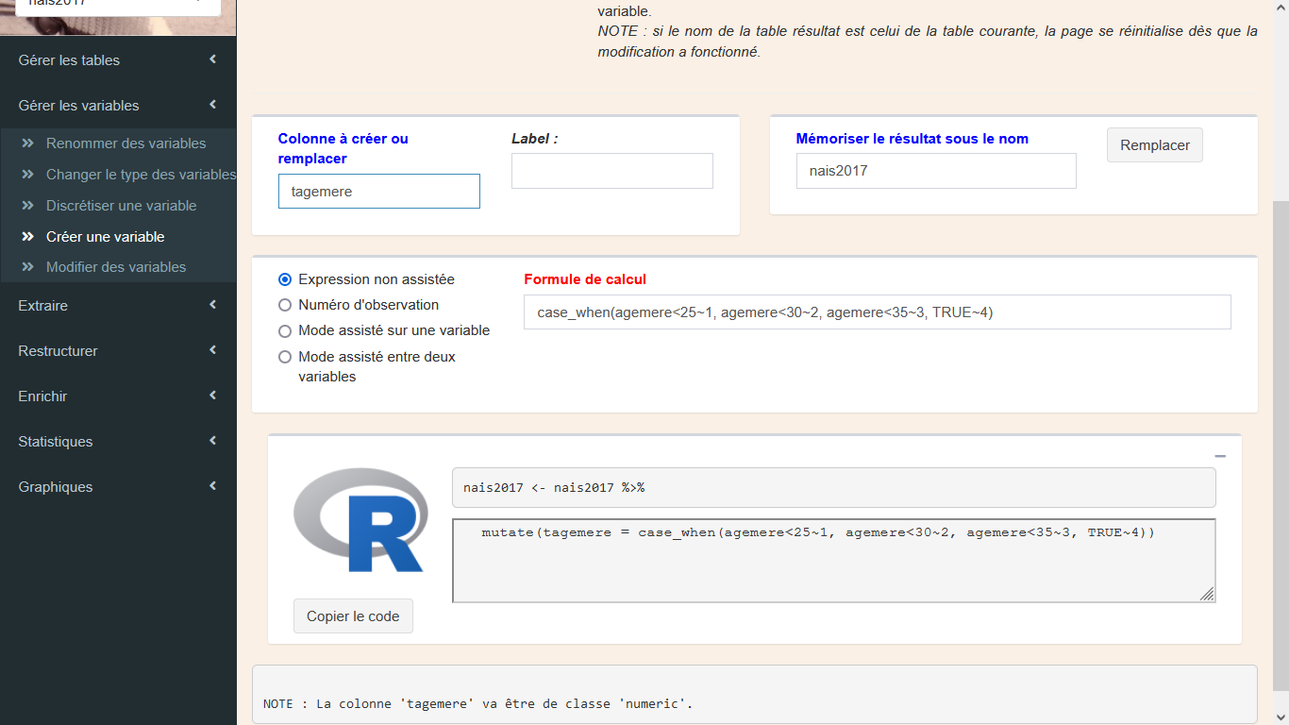
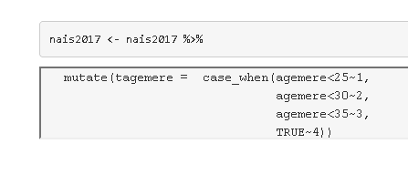
1 - mutate
(mise en forme manuelle)

Slide 137
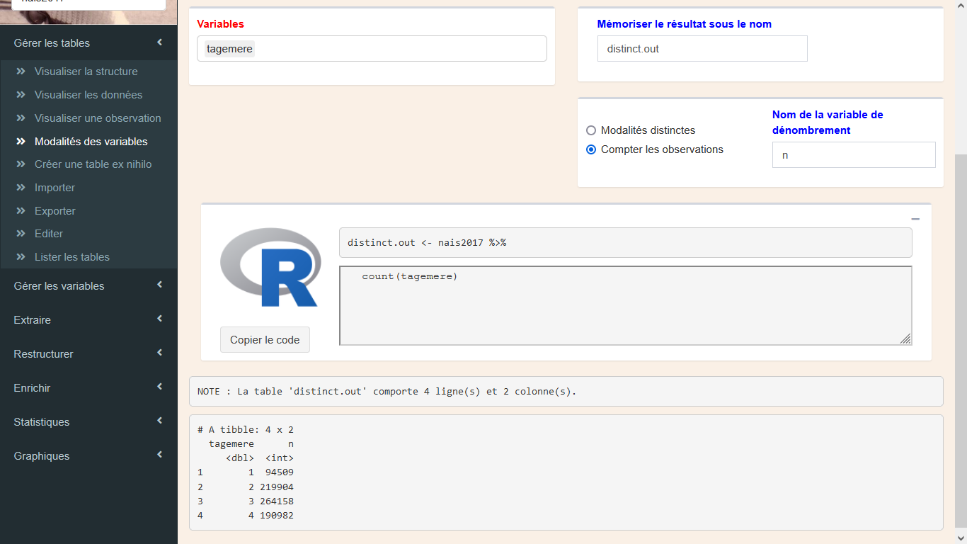
2 - count
Remarque : IGoR n’autorise pas
les cumuls groupés par une variable de type ‘double’, ni
sa conversion en facteur dans la page des tableaux.
Le nombre de modalités pourrait être trop grand.

Slide 138
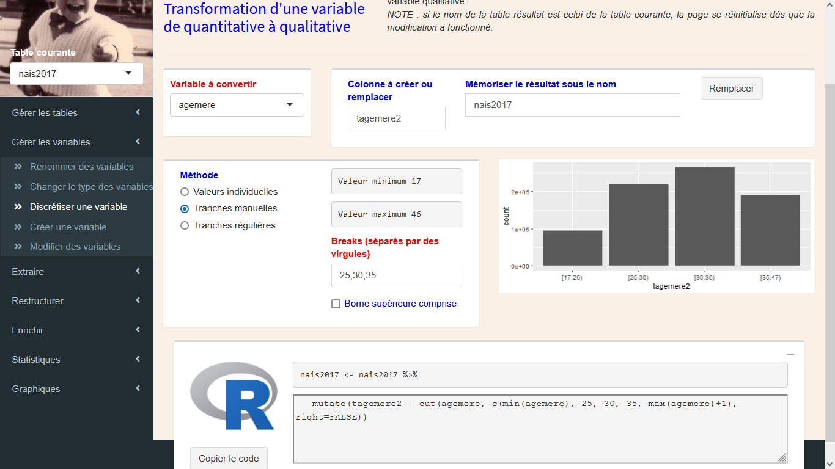
3 - cut

Slide 139
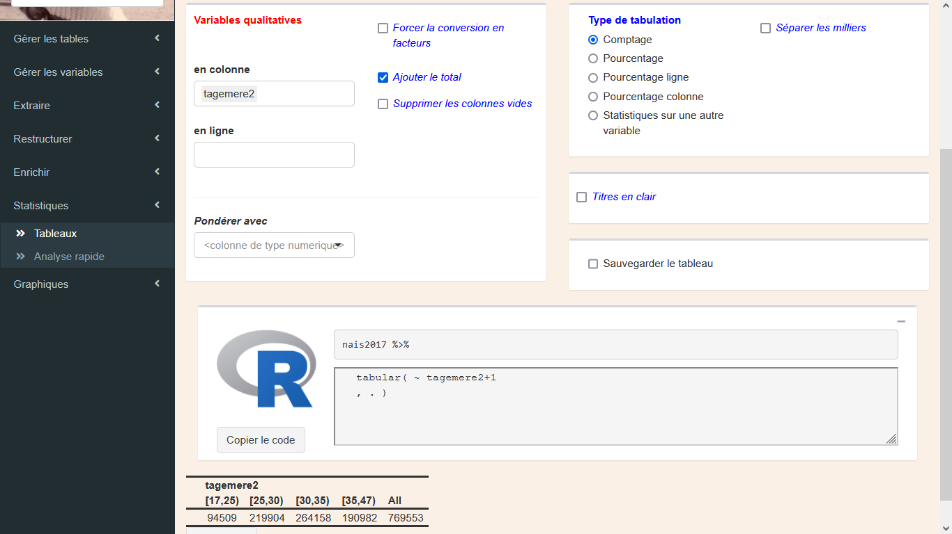
4 - tabular

Slide 141
Séquence 8
Modifier la structure d’une table
Créer une table ex-nihilo
Accéder aux méta-données
Transposer une table

Slide 142
Créer une table ex-nihilo
1) La fonction de base data.frame produit une table standard à partir d'une liste de vecteurs de même longueur.
Avec la fonction de conversion de type de table as_tibble de dplyr, on peut ensuite mettre la table en "mode tibble" (affichage enrichi, limitation du nombre de colonnes et de lignes affichées lorsque la table est grande ), comme le fait IGoR dans ses aperçus de résultat :
Noter le paramètre stringsAsFactors : on entre des chaînes de caractères, faut-il les prendre littéralement ou est-ce des postes de nomenclature ? On ne peut pas panacher avec data.frame, c’est dommage pour ‘type’ et ‘role’.
2) De nombreuses fonctions de lecture de fichiers texte acceptent aussi une chaîne de caractères dans laquelle lire les enregistrements comme si elle constituait un fichier, c’est le cas de read.table que propose IGoR dans la page ‘Gérer les tables>Créer une table ex-nihilo’...
> superheros <- data.frame(
nom=c("Magneto","Storm","Batman","Joker","Catwoman","Hellboy"),
type=c("mechant","gentil","gentil","mechant","mechant","gentil"),
role=c("mutant","mutante","heros","heros","heroine","heros"),
stringsAsFactors=FALSE)
> superheros <- as_tibble(superheros)

Slide 143
Exercice assisté
Créer une table ‘SITUAT’ contenant le tableau suivant (ce sont des chaînes de caractères, y. compris pour le code de « Inactif »):
code | libellé
S | Salarié
NS | Non salarié
NA | Inactif
ND | Indéterminé

Slide 144

Créer une table ex-nihilo
Sinon NA serait interprété comme
« valeur manquante »
Début du contenu
On peut mettre autant d’espaces qu’on veut
pour avoir une image du résultat.
Il faut utiliser les simples quotes si le champ
contient un espace.
Fin du contenu

Slide 145
Accéder aux méta-données
La grande force de R (et son coté vertigineux) c'est que non seulement rien n'est caché sur la structure interne des données, mais qu'il existe des fonctions élémentaires pour accéder aux caractéristiques intimes des données.
Il sera aussi facile de travailler de façon systématique sur les caractéristiques des données que sur les données elles-mêmes.
Ces fonctions sont "réversibles", au sens qu'on peut aussi s'en servir pour positionner une caractéristique (en fait, comme on ne modifie jamais rien : pour créer une copie avec la caractéristique modifiée).
> colnames(enquête)
[1] "Date d'enquête" "Sexe" "Date de naissance"
[4] "Prénom" "Nombre d'enfants" "Taille"
[7] "Actif" "Chômeur" "Secteur d'activité"
[10] "Profession
> class(enquête$Taille)
[1] "numeric"
> class(enquête$Taille)<- "character"
> colnames(enquête)[2]<- "SEXE"
> enquête %>% as_tibble() %>% head(1) %>% select(Prénom,SEXE,Taille)
# A tibble: 1 x 3
Prénom SEXE Taille
<chr> <fct> <chr>
1 Louise F 1.72

Slide 146

Exemple de (méta)traitement systématique

Slide 147

Transposer une table
La problématique
Avec une série de variables de mêmes caractéristiques (par exemple des populations à des dates différentes), il existe en pratique deux façons de les stocker dans des tables.
1) Une colonne par variable (format "large"), mais ce n'est pas toujours la plus pratique :
  transmission des données vers un autre logiciel (p.e. Excel) pour calculs complexes
  accès à des variables différentes de la série selon les observations
  représentations graphiques
2) Chaque donnée dans une ligne spécifiant les coordonnées de l'observation, l'identifiant de la variable de la série (par exemple l'année) et la valeur correspondante de cette variable : c'est le format "long".
Sous ce format, la différence entre données et méta-données est partiellement gommée : le nom des colonnes devient une simple donnée qu'on pourrait retravailler.

Slide 148
Du format large au format long avec le package tidyr
(element du « tidyverse »)
Le passage en format long se fait avec la fonction gather dont les paramètres à partir du troisième indiquent quelles sont les colonnes qu'il faut transposer, par exemple en précisant la forme du nom. Toutes les autres colonnes seront conservées en en-tête de chaque observation de la nouvelle table.
Exemple 1 : la série est constituée de toutes les variables dont le nom commence par « POP »
On peut aussi procéder de façon inverse, par exclusion, en précisant les variables qui ne font pas partie de la série et qu’il ne faut pas transposer. Dans ce cas, elles seront conservées en en-tête de chaque observation de la nouvelle table :
Exemple 2 : la série est constituée de toutes les variables, sauf D et C
On s’y perd parfois… IGoR vous aidera.
  > pops %>% gather(VAR,VAL,matches("^POP"))
  > pops %>% gather(VAR,VAL,-D,-C)

Slide 149
Du format long au format large avec le package tidyr
NOTE: Dans spread comme dans gather,, toutes les colonnes sont utilisées. Elles jouent obligatoirement un des deux rôles : celui de clé d'observation ou celui de contenant de données de la série.
  > out %>% spread(VAR # NOMS des variables de la série
  ,VAL) # VALEURS des variables de la série

Slide 150
Un exemple : la mise en forme d'un tableau (1/2)
  > enquête %>%
  mutate(Sexe=factor(Sexe, levels=c("H","F"),
  labels=c("Homme","Femme")),
  Actif=factor(Actif,levels=c(TRUE,FALSE),
  labels=c("OUI","NON"))
  ) %>%
  group_by(Actif,Sexe) %>%
  summarise(n=n())
  -> a
  > a
  # A tibble: 4 x 3
  # Groups: Actif [2]
  Actif Sexe n
  <fct> <fct> <int>
  1 OUI Homme 6
  2 OUI Femme 5
  3 OUI NA 1
  4 NON Femme 1
summarise produit en fait un tableau qui se trouve être en format long : les données étalées sur plusieurs lignes et… pas très lisible !
Comment en faire un tableau avec, par modalité d’’Actif’, le nombre d’hommes, de femmes dans deux colonnes différentes? Transposer !

Slide 151
Un exemple : la mise en forme d'un tableau (2/2)
  > a %>%
  spread(key = Sexe, value = n) %>%
  mutate(total = sum(Homme,Femme,na.rm=TRUE)) %>%
  mutate(part_femmes = round(Femme / total * 100, 1)) %>%
  arrange(desc(part_femmes))
  # A tibble: 2 x 6
  # Groups: Actif [2]
  Actif Homme Femme `<NA>` total part_femmes
  <fct> <int> <int> <int> <int> <dbl>
  1 NON NA 1 NA 1 100
  2 OUI 6 5 1 11 45.5

Slide 152


Exercice complémentaire
Créer la table ci jointe et la transformer pour arriver à la seconde image.

Slide 153
Exercice en sous groupe
A partir du fichier SAS des populations légales : déterminer pour chaque commune l'année où la population recensée est au maximum.
- Commencer par transformer la table en une table contenant pour chaque commune, une ligne pour chaque année de recensement: l'identification de la commune, une information sur l'année et la population,
- puis, pour chaque commune, retenir la ligne correspondant à la valeur maximum de la population,
- puis convertir l'année en valeur numérique de 1968 à 2015 : remplacer PSDC par 19, et PMUN par 20

Slide 154

1 – transposer : gather
38219x8

Slide 155

Juste pour vérifier : arrange
gather met les PMUN15 en premier,
mais on a bien 8 lignes par commune.
Il faut n’en garder qu’une.

Slide 156

2 – filtrer : filter
35752<38219,
Il y a des pertes !
Il y a des valeurs manquantes dans pop !
Pour ces communes :
max(pop) donne NA
pop==NA donne NA (pas TRUE)

Slide 157

38952>38619, le maximum n’est pas unique!
C’est normal.

Slide 158

3 – recoder : mutate
IGoR génère ceci
On complète
avec la formule équivalente,
avec la mise en entier.
Et on enchaîne les traitements de var
grâce au « pipe ».

Slide 159
Pour résumer
Ce qu’on a fait faire par IGoR (ceci est un extrait du « log » que conserve IGoR, disponible dans la page ‘Lister les tables’).
Ce qu’on aurait pu faire directement sous RStudio
1) gather.out <- poplegale_6815 %>%
gather(var, pop, starts_with("P"))
2) filter.out <- gather.out %>% group_by(DC) %>%
filter(pop == max(pop, na.rm=TRUE)) %>% ungroup()
3) filter.out <- filter.out %>%
mutate(annee = var %>% str_replace("^PSDC","19") %>%
str_replace("^PMUN","20") %>% as.numeric())
P <- poplegale_6815 %>%
gather(var, pop, starts_with("P")) %>%
group_by(DC) %>%
filter(pop == max(pop, na.rm=TRUE)) %>%
ungroup() %>%
mutate(annee = var %>% str_replace("^PSDC","19") %>%
str_replace("^PMUN","20") %>%
as.numeric())

Slide 161
Séquence 9
Travailler avec plusieurs tables
Utiliser les facteurs
Jointures
Concaténations

Slide 162
Travailler avec plusieurs tables
Utiliser les facteurs
Jointures
Concaténations

Slide 163
Les facteurs
Les « facteurs » ne sont pas qu’un support pour l’énumération des valeurs que peut prendre une variable qualitative. Ils offrent en plus :
la possibilité d’utiliser des libellés explicites
la possibilité d’ordonner les modalités autrement que par l’ordre alphabétique des libellés
Ces possibilités sont accessibles via les paramètres ‘levels’ et ‘labels’ de la fonction de conversion ‘factor’.
Dans l’exemple ci dessous, on décide que les femmes devront apparaître avant les hommes (dans les tableaux par exemple) et on utilise des libellés explicites :
Les valeurs fournies pour ‘levels’ et ‘labels’ sont des vecteurs.
Les colonnes d’une table sont aussi des vecteurs auxquels ont peut accéder avec l’opérateur $. On peut donc utiliser des tables comme tables de passage code vers libellé. C’est ce que propose IGoR dans la page ‘Enrichir>Libellé d’un facteur’...
> nanopop %>%
mutate(sexe3=factor(sexe,
                levels= c("2","1"),
                labels= c("femme","homme")
                )) -> nanopop

Slide 164

Des libellés explicites (1/4)
Un tableau de comptages « brut »
C’est bien beau, mais qu’est-ce que
cela signifie au juste ?

Slide 165

Des libellés explicites (2/4)
Importer une table de passage

Slide 166

Des libellés explicites (3/4)
Recoder une variable avec une table de passage
ATTENTION : éviter de remplacer
la colonne originale,
l’opération est rarement réversible.
# Utilise : dplyr.
labels.out <- nais2017 %>%
mutate(originom2=factor(originom,
levels=ORIGNOM$code,
labels=ORIGNOM$libellé))

Slide 167

Des libellés explicites (4/4)
Un tableau de comptages lisible
19000 bébés dont le nom de famille
commence par le nom de la mère puis
est suivi par celui du père.

Slide 168

facteur=nomenclature (1/3)
Une table de passage multi-niveaux
La table code-libellé des départements
enrichie de
la table code-libellé des régions
(voir séquence suivante pour savoir
comment la constituer)

Slide 169

facteur=nomenclature (2/3)
Recoder une variable avec une table de passage
On peut prendre n’importe quoi
comme libellé, mais les codes doivent
être sans duplication.
ATTENTION : le résultat ne sera pas
réversible !

Slide 170

facteur=nomenclature (3/3)
Un graphique explicite
Barres horizontales
Tri par effectif décroissant

Slide 171
Travailler avec plusieurs tables
Utiliser les facteurs
Jointures
Concaténations

Slide 172
Les types de jointure
Produit cartésien avec la fonction `crossing` de tidyr : le résultat contiendra toutes les lignes de la première table, chacune répliquée autant de fois qu'il y a de lignes dans la seconde table. Toutes les variables des deux tables sont conservées.
Jointure parfaite avec la fonction `inner_join` de dplyr : le résultat ne contiendra que les lignes des deux tables ayant une valeur commune pour la clé d'appariement. En cas de clé dupliquée, le comportement est localement similaire à `crossing`. Toutes les variables des deux tables sont conservées.
Jointure imparfaite avec la fonction `left_join` de dplyr : le comportement est similaire à `inner_join` sauf que si une clé est présente dans la première table mais pas dans la seconde, les lignes de la première table sont conservées avec une valeur manquante pour les variables qui auraient été issues de la seconde table.
Jointure pour contrôle avec `anti_join` et `semi_join` de dplyr : le résultat est constitué par certaines lignes de la première table uniquement, soit correspondant à des clés qui ne sont pas présentes dans la seconde table avec `anti_join` (en rouge sur le graphique), soit à des clés qui sont présentes dans les deux tables avec `semi_join` (en vert sur le graphique).
REMARQUES
  Les clés d’appariement n’ont pas besoin d’avoir le même nom dans les deux tables .
  Les clés d'appariement peuvent être constituées de plusieurs variables (en même nombre de chaque coté).
  On ne peut fusionner que deux tables à la fois : fusionner trois tables demandera deux opérations.
  La condition d'appariement est obligatoirement une égalité de clés, pour des cas plus compliqués, il faut mobiliser d'autres packages.
+
=

Slide 173
Fusionner deux tables sur critère quelconque avec le package fuzzyjoin
Le package fuzzyjoin propose une palette de fonctions où la fonction de comparaison de clés peut être autre chose qu’une égalité :
  une comparaison de chaînes de caractères (p.e. fautes d’orthographes autorisées),
  une comparaison de coordonnées géographiques (p.e. proximité de points),
  l’appartenance d’une date à un intervalle entre deux dates
  etc.
La syntaxe peut être parfois délicate… à deviner dans une documentation un peu succincte. Mais IGoR est là, page ‘Enrichir>Jointure floue’….

Slide 174

fuzzyjoin dans IGoR
Le test d’égalité est remplacé
Par toute fonction restituant vrai/faux…
ou plus compliqué !

Slide 175
Exercice en sous groupe
A partir du fichier ‘base_cc_comparateur.xlsx’, niveau communal (feuille ‘COM’), issu d’insee.fr
1) Créer une table en récapitulant les données de naissances (NAISD...) et décès (DECESD...) par code région (REG).
2) Importer les libellés des régions par jointure depuis le fichier ‘reg2014.dbf’. Combien reste-t-il de lignes ? (Elles correspondent aux régions qui n’ont pas changé entre 2014 et 2017).
3) Importer le fichier des départements ‘dep2017.dbf’ et le fusionner sur le code région avec la table des régions précédente. Combien y-a-t-il de départements dans les régions nouvelles, les régions qui ont disparu ?

Slide 176

Cumuler
17 régions en 2017

Slide 177

10 régions sans modification

Slide 178

65 départements dans des régions modifiées

Slide 179


Exercices complémentaires
Jointures : Produire l’ensemble des courbes d’évolution du covid par région.
Recodage, dates : Produire un graphique superposant l’évolution du covid en 2020, 2021 et 2022. Pour cela il faudra modifier les coordonnées temporelles des données 2021 et 2022 pour les ramener en 2020.
  Récupérer l’année sous forme de chaîne de caractères (en numérique elle ne pourra pas être utilisé pour tracer les courbes).

Slide 181
Résumé de la troisième demi-journée
Modifier un objet : impossible !
  truc %>% fonction() -> truc
  Créer/modifier une colonne ‘mutate’.
Quelques fonctions de recodage :
  ‘ifelse’, ‘case_when’, ‘cut’
Usage étendu des facteurs :
  Recodage quantitatif-qualitatif,
  Libellés
  Ordonnancement des valeurs
Jointures : ‘inner_join’, ‘left_join’.

Slide 182

Exercice récapitulatif en sous-groupe
A partir du fichier ‘Serie_d_emploi.RDS’, afficher l'évolution relative de l'emploi par région (2014). Commencer par imaginer la suite d’opérations à effectuer :
    Les données sont par département (et trimestre) on veut une courbe par région (et trimestre), il va falloir cumuler.
    Le code région n’est pas présent dans le fichier, il va falloir l’importer depuis une table donnant la correspondance département région, mais le code département présent dans le fichier n’est pas directement utilisable,
    etc..
Refaire l'exercice hors IGoR et sans mémoriser de résultat intermédiaire.

Slide 183
(Un) corrigé de l’exercice
La suite d’opérations telles qu’elles ont générées par IGoR :
Il ne reste qu’à élaguer la mémorisation des résultats intermédiaires.
Serie_d_emploi <- Serie_d_emploi %>%
mutate(D = Dept %>% str_extract("^..\\d?"))
join.out <- Serie_d_emploi %>%
left_join(dep2014, by=c("D" = "DEP"))
summarise.out <- join.out %>%
group_by(Date_string,REGION) %>%
summarise_if(is.numeric, sum, na.rm=TRUE) %>%
ungroup()
summarise.out <- summarise.out %>%
mutate_at("Date_string",as.Date)
summarise.out <- summarise.out %>%
group_by(REGION) %>%
mutate(mutate.new = Effectif/first(Effectif)) %>%
ungroup()
summarise.out %>%
gf_line(mutate.new ~ Date_string, color=~REGION) %>%
gf_labs(title="Evolution des effectifs",
x="Date", y="Effectif base 100") %>%
{ ggsave("D:/Effectif.png",device='png'); .}
Mise en forme conseillée :
une seule fonction par ligne,
avec le %> % en fin de ligne
Indenter pour distinguer
les différents blocs

Slide 184
Travailler avec plusieurs tables
Utiliser les facteurs
Jointures
Concaténations

Slide 185
Concaténer deux tables avec dplyr
(1/2) : le PROC APPEND de SAS
Mettre les lignes d'une table derrière les lignes d'une autre : la fonction `bind_rows`
  Les deux listes de colonnes peuvent ne pas être strictement identiques : les données ne sont mises bout à bout que si les noms des colonnes coïncident, sinon des valeurs manquantes sont générées.
  Les colonnes peuvent être dans un ordre différent dans les deux tables, la fonction se charge de les réordonner.
  Par contre une colonne de même nom doit avoir le même type dans les deux tables ou la concaténation ne se fait pas.
  > a <- mtcars1 %>% filter(cyl==6) %>% select(id,hp,gear)
  > b <- mtcars1 %>% filter(cyl==8)
  > a %>% bind_rows(b)
  # A tibble: 21 x 12
  id hp gear mpg cyl disp drat wt qsec vs am carb
  <chr> <dbl> <fct> <chr> <fct> <dbl> <dbl> <dbl> <dbl> <fct> <lgl> <int>
  1 Mazda RX4 110 4 <NA> <NA> NA NA NA NA <NA> NA NA
  2 Mazda RX4 Wag 110 4 <NA> <NA> NA NA NA NA <NA> NA NA
  3 Hornet 4 Drive 110 3 <NA> <NA> NA NA NA NA <NA> NA NA
  4 Valiant 105 3 <NA> <NA> NA NA NA NA <NA> NA NA
  5 Merc 280 123 4 <NA> <NA> NA NA NA NA <NA> NA NA
  6 Merc 280C 123 4 <NA> <NA> NA NA NA NA <NA> NA NA
  # ... with 15 more rows

Slide 186


Concaténer des tables
Au final,
l’ensemble des deux jeux de colonnes
avec des tas de valeurs manquantes
Table en entrée
nanopop
3 colonnes
nanopop : 3 colonnes partagées avec la table en entrée
mtcars : 12 colonnes, aucune dans la table en entrée

Slide 187
Concaténer deux tables avec dplyr
(2/2) : DATA... MERGE sans BY de SAS
Mettre les colonnes d'une table à coté des colonnes d'une autre : la fonction `bind_cols`.
  Le nombre de lignes doit coïncider dans les deux tables : c'est un garde-fou contre les erreurs de manipulation, car la fonction ne réalise pas une jointure mais une simple juxtaposition.
  L'usage de cette fonction est donc plus rare et limité aux situations où on est absolument sûr d'avoir le bon nombre de lignes et des données qui sont rangées de la même façon dans les deux tables.
  > c <- data.frame(alea=runif(nrow(b),1,10))
  # … une table d'une colonne avec autant de nombres aleatoires
  # que de voitures à 8 cylindres
  > b %>% bind_cols(c)
  # A tibble: 14 x 13
  id mpg cyl disp hp drat wt qsec vs am gear carb alea
  <chr> <chr> <fct> <dbl> <dbl> <dbl> <dbl> <dbl> <fct> <lgl> <fct> <int> <dbl>
  1 Hornet Sportabout 18.7 8 360 175 3.15 3.44 17.0 0 FALSE 3 2 9.23
  2 Duster 360 14.3 8 360 245 3.21 3.57 15.8 0 FALSE 3 4 9.43
  3 Merc 450SE 16.4 8 276. 180 3.07 4.07 17.4 0 FALSE 3 3 3.58
  4 Merc 450SL 17.3 8 276. 180 3.07 3.73 17.6 0 FALSE 3 3 8.47
  5 Merc 450SLC 15.2 8 276. 180 3.07 3.78 18 0 FALSE 3 3 6.78
  6 Cadillac Fleetwood 10.4 8 472 205 2.93 5.25 18.0 0 FALSE 3 4 5.67
  # ... with 8 more rows

Slide 189
Séquence 10
Accéder à une base de données
Utiliser SQL
Utiliser dplyr, le package dbplyr

Slide 190
Accéder à une base de données
PostgreSQL
Il y a toujours deux étapes préalables au travail sur une base de données :
  1) Récupérer un driver adapté au type (Oracle, Postgre,etc...) de bases de données qu'on va utiliser. On trouvera cela dans un package spécifique au type de SGBD.
  Le driver est la partie spécifique. Les fonctions d’accès n’auront pas des noms spécifiques et se trouvent dans le package DBI qui est chargé automatiquement. Ces fonctions commencent par ‘db’.
  2) Avec le driver récupéré, obtenir une connexion vers la base de données ciblée, c’est à dire le droit de travailler sur la base. Le résultat est un objet R complexe qu’on utilisera en premier paramètre pour toute opération faisant référence à la base
  Les informations nécessaires sont à obtenir auprès de l’administrateur de la base.
A la fin on se déconnectera de la base de données :
  > library(RPostgres)
  > driver <- dbDriver("Postgres")
  > base <- dbConnect(driver,
  dbname="postgres",
  host="localhost", port=5432,
  user="h2izgk", password="truc")
  > dbDisconnect(base)

Slide 191
Explorer une base de données avec le package DBI et SQL (1/3)
La structure d’une base de données dépend du type de SGBD. Les commandes qui suivent sont adaptées à une base Postgré qui peut être subdivisée en sous-bases au sein de schémas.
1) La liste des tables présentes dans tous les schémas accessibles :
2) La liste de l'ensemble des schémas. On commence à utiliser du SQL pour extraire des données de la base avec ‘dbGetQuery’:
  > dbListTables(base)
  [1] "prenoms" "pays" "bsa2003" "array2" "poplegale_6815"
  > dbGetQuery(base, "SELECT schema_name FROM information_schema.schemata")
  schema_name
  1 pg_toast
  2 pg_temp_1
  3 pg_toast_temp_1
  4 pg_catalog
  5 public
  6 information_schema
  7 pg_temp_2
  8 pg_toast_temp_2
  9 formation
Attention : en SQL standard (non SAS),
le point sert à séparer le nom du schéma du nom de la table.
Il n’y a pas de possibilité d’accéder
simultanément à deux bases dans la même requête SQL.

Slide 192
Explorer une base de données avec le package DBI et SQL (2/3)
Extraire la liste des tables d'un schéma , le résultat est une table:
La liste des colonnes d'une table d’un schéma quelconque (dbListFields est aussi utilisable, mais uniquement sur des tables du schéma ‘public’ ):
Les résultats sont affichés à l’écran, parce que c’est ce que fait la boucle standard scan/parse/eval/print, mais ils pourraient être mémorisés ou utilisés au sein de séquences plus complexes.
  > dbGetQuery(base,"SELECT table_name
  FROM information_schema.tables
  WHERE table_schema='formation'")
  > dbGetQuery(base,
  "SELECT ordinal_position AS position,
  column_name,
  data_type,
  CASE WHEN character_maximum_length IS NOT NULL
  THEN character_maximum_length
  ELSE numeric_precision END AS max_length
  FROM information_schema.columns
  WHERE table_schema='formation' AND table_name='poplegale_6815'")

Slide 193
Explorer une base de données avec le package DBI et SQL (3/3)
Extraire une partie d'une table :
ce n’est plus qu’une question de maîtrise du langage SQL !
  > dbGetQuery(base,"SELECT *
  FROM formation.poplegale_6815
  WHERE pmun15>300000")
  com pmun15 pmun10 pmun06 psdc99 psdc90 psdc82 psdc75 psdc68
  1 06088 342522 343304 347060 342738 342439 337085 344481 322442
  2 13055 861635 850726 839043 798430 800550 874436 908600 889029
  3 31555 471941 441802 437715 390350 358688 347995 373796 370796
  4 44109 303382 284970 282853 270251 244995 240539 256693 259208
  5 69123 513275 484344 472305 445452 415487 413095 456716 527800

Slide 194
Explorer une base de données
ORACLE (1/3)
L’accès à une base Oracle peut se faire dans les mêmes conditions, néanmoins le package nécessaire Roracle n’est mis à disposition que sous forme de source et nécessite une compilation.
  En 3.6, la compilation a été réalisée par l’informatique :
  En 4.0
Voir sur AUS :
Y:\Logiciels\R\LocalRepository_specifique\Instructions_ROracle_AUSV3.txt
  > install.packages(
  "Y:/Logiciels/R/LocalRepository_specifique/bin/windows/contrib/3.6/ROracle_1.3-2.zip",
  repos = NULL)
  > Sys.setenv(OCI_LIB64 = "C:/INSEE/Oracle/product/12.1.0/client1/BIN")
  > Sys.setenv(OCI_INC = "C:/INSEE/Oracle/product/12.1.0/client1/oci/include"
  > install.packages("ROracle", type = "source")

Slide 195
Explorer une base de données
ORACLE (2/3)
La suite est la même que précédemment, le point clé étant d’avoir les coordonnées de la base.
La navigation dans une base Oracle nécessite l’accés aux tables systèmes spécifique de SGBD
  > PATH='(DESCRIPTION = (ADDRESS_LIST = (ADDRESS = (PROTOCOL = TCP)
  (HOST = dvpoplegldb01.ad.insee.intra)(PORT = 1532)))
  (CONNECT_DATA = (SERVER=DEDICATED)(SID = dirpl01d)))'
  > base <- dbConnect(driver,dbname=PATH,user=USER, password=PWD)
  # Liste des schémas
  > dbGetQuery(base,
  "SELECT username AS schema_name
  FROM sys.all_users ORDER BY username")
  # Liste des tables d’un schéma (GEST)
  > dbGetQuery(base,
  "SELECT object_name AS table_name
  FROM all_objects WHERE object_type = 'TABLE’ AND owner = 'GEST'
  ORDER BY object_name")

Slide 196
Explorer une base de données
ORACLE (3/3)
  # Liste des colonnes d’une table du schéma GEST
  > dbGetQuery(base,
  "SELECT column_id,
  column_name,
  data_type,
  data_length
  FROM sys.all_tab_columns
  WHERE owner = 'GEST' AND table_name = 'DR_INSEE'")
  # Quelques données d’une table du schema GEST
  > dbGetQuery(base,"SELECT NOM,LIV_NOM_COMMUNE FROM GEST.DR_INSEE") %>%
  as_tibble() %>%
  mutate_if(is.character,iconv,"UTF8")
  > dbDisconnect(base)

Slide 197
Utiliser SQL
Utiliser dplyr : le package dbplyr

Slide 198
Accéder à une base de données avec les packages dplyr et dbplyr (1/2)
Il va y avoir une étape intermédiaire : établir une connexion avec une table particulière avec la fonction `tbl`
Visiblement ‘pops’ n’est pas une table...
  > library(dbplyr)
  > pops <- tbl(base,in_schema("formation","poplegale_6815"))
  > class(pops)
  ## [1] "tbl_dbi" "tbl_sql" "tbl_lazy" "tbl"
  > str(pops)
  List of 2
  $ src:List of 2
  ..$ con :Formal class 'PostgreSQLConnection' [package "RPostgreSQL"] with 1 slot
  .. .. ..@ Id: int [1:2] 9528 0
  ..$ disco: NULL
  ..- attr(*, "class")= chr [1:3] "src_dbi" "src_sql" "src"
  $ ops:List of 2
  ..$ x : 'ident_q' chr "formation.poplegale_6815"
  ..$ vars: chr [1:9] "com" "pmun15" "pmun10" "pmun06" ...

Slide 199
Accéder à une base de données avec les packages dplyr et dbplyr (2/2)
...et pourtant on va pouvoir utiliser pops comme si c'était une table :
C'est le résultat d'une requête paresseuse ("lazy query") : n'ont été extraits que les enregistrements dont on avait immédiatement besoin. Ici non plus, pops1 n'est pas une table, mais juste quelque chose qui peut être utilisé comme une table pour une nouvelle sélection ou avec extraction explicite de l'ensemble des enregistrements si besoin est :
  > pops %>% filter(pmun15<1000) -> pops1
  > pops1
  # Source: lazy query [?? x 9]
  # Database: postgres 9.6.1 [h2izgk@localhost:5432/postgres]
  com pmun15 pmun10 pmun06 psdc99 psdc90 psdc82 psdc75 psdc68
  <chr> <dbl> <dbl> <dbl> <dbl> <dbl> <dbl> <dbl> <dbl>
  1 01001 767 784 811 728 579 477 368 347
  2 01002 241 221 198 168 159 136 106 88
  3 01006 109 116 120 86 76 65 82 108
  ...
  > SUM <- function (x) sum(x,na.rm=TRUE)
  > pops1 %>% collect() %>% summarise_if(is.numeric,SUM)
  # A tibble: 1 x 8
  pmun15 pmun10 pmun06 psdc99 psdc90 psdc82 psdc75 psdc68
  <dbl> <dbl> <dbl> <dbl> <dbl> <dbl> <dbl> <dbl>
  1 9028710 8826726 8490041 7945872 7726133 7456040 7299241 7679309

Slide 200
Les appels de fonction avec dbplyr seulement une apparence de R !
L'appel suivant ne restitue pas les deux communes du département 13 listées précédemment. C'est que la requête est exécutée par le SGBD et non par R. Or le SGBD ne connaissant pas 'str_detect' c'est une traduction qui lui est envoyée, traduction malheureusement incorrecte.
Il faut donc veiller à ce que les fonctions utilisées soit au plus près de ce que connaît le SGBD. `like` est par exemple un élément (un opérateur) standard de la syntaxe SQL, donc préférable à `str_detect`, qu'on rend compatible avec la syntaxe de R pour les opérateurs en le transformant en `%like%`. On pourra facilement vérifier que `%like%` est un opérateur qui n'existe pas en R : c'est juste un intermédiaire syntaxique.
Pour aider à la mise au point, le package dbplyr vient avec une fonction ‘explain’ qui explique en quoi est traduite la demande de l’utilisateur.
  > pops %>% filter((pmun15>100000)&(str_detect(com,"^13")))
  # Source: lazy query [?? x 9]
  # Database: postgres 9.6.1 [h2izgk@localhost:5432/postgres]
  > popops %>% filter((pmun15>100000)&(com %like% "13%"))
  # Source: lazy query [?? x 9]
  # Database: postgres 9.6.1 [h2izgk@localhost:5432/postgres]
  com pmun15 pmun10 pmun06 psdc99 psdc90 psdc82 psdc75 psdc68
  <chr> <dbl> <dbl> <dbl> <dbl> <dbl> <dbl> <dbl> <dbl>
  1 13001 142668 141438 142534 134222 123842 121327 110659 89566
  2 13055 861635 850726 839043 798430 800550 874436 908600 889029

Slide 201
Modifier le contenu d'une base de données
Créer une table à partir d'un data frame avec la fonction `copy_to` de dplyr:
ATTENTION : les noms des tables et des colonnes doivent être en minuscules sous PostgreSQL.
Gérer les tables existantes : copier, supprimer, etc... On utilise SQL mais aucune valeur n’est attendue en retour.
  > df <- import("donnees/POPLEGALE_6815.sas7bdat") %>%
  rename_all(str_to_lower)
  > copy_to(base,
  as.data.frame(df),"poplegale_6815",
  temporary=FALSE, overwrite=TRUE)
  > dbSendQuery(base,"create table formation.poplegale_6815 as
  select * from poplegale_6815")
  > dbSendQuery(base,"drop table poplegale_6815")

Slide 202
Accéder à une base de données
Expérimenter avec SQLite
SQLite est un SGBD développé par la même équipe que PostgreSQL, mais plus simple dans les structures de données que les bases peuvent héberger, et plus simple à gérer : un seul fichier et pas besoin d’une machine « serveur ».
Le mode d'emploi est le même : on commence par récupérer un driver puis on se connecte à la base.
  Si le fichier n'existe pas, la connexion va le créer.
  Si le nom du fichier est `""`, la base sera créée temporairement et détruite à la sortie de la session.
  Si le nom du fichier est `":memory:"`, la base sera créée en mémoire et non sur disque.
Un exemple de travail dans une table R en SQL (il y a un package qui fait cela : sqldf)
  > library(RSQLite)
  > driver <- dbDriver("SQLite")
  > base <- dbConnect(driver, "")
  > copy_to(base,mtcars,"mtcars")
  > dbGetQuery(base,"select * from mtcars where cyl='6'")
  mpg cyl disp hp drat wt qsec vs am gear carb
  1 21.0 6 160.0 110 3.90 2.620 16.46 0 1 4 4
  2 21.0 6 160.0 110 3.90 2.875 17.02 0 1 4 4
  3 21.4 6 258.0 110 3.08 3.215 19.44 1 0 3 1
  4 18.1 6 225.0 105 2.76 3.460 20.22 1 0 3 1
  5 19.2 6 167.6 123 3.92 3.440 18.30 1 0 4 4
  6 17.8 6 167.6 123 3.92 3.440 18.90 1 0 4 4
  7 19.7 6 145.0 175 3.62 2.770 15.50 0 1 5 6

Slide 203
Séquence 11
Automatiser
Fonctions
Itérations
Macros

Slide 204
Ecrire une fonction c'est facile !
Dans le fichier ‘nais2017.fst’, si on souhaite lire les deux seules variables ‘depnais’ et ‘agemere’ pour le département de la Vienne (86), on a vu que IGoR générait le code suivant :
Pour transformer ce code en une fonction ‘lire1’ qui pourra être appliquée à n'importe quel département, il suffit de remplacer la constante ‘"86"` partout où elle apparaît par un symbole (ici ‘Dep’) et d'expliquer que notre fonction ‘lire1’ va recevoir un paramètre qui sera référencé par le symbole choisi. On utilise le mot clé `function`.
NOTE : `function` n'est pas vraiment un mot clé, mais... une fonction dont, certes, la syntaxe est un peu spéciale. Comme toute fonction elle crée un objet. Une fonction est un objet, juste un objet d’un type particulier.
fst("D:/h2izgk/PALETTES/IGoR/data/nais2017.fst") %>%
.[.$depnais=="86", c("depnais","agemere")]
> lire1 <- function(Dep)
fst("D:/h2izgk/PALETTES/IGoR/data/nais2017.fst") %>%
.[.$depnais==Dep, c("depnais","agemere")]
> nais_2A <- lire1("2A")
> lire1("86") %>% count(depnais)
# A tibble: 1 x 2
depnais n
<chr> <int>
1 86 4271

Slide 205
Les accolades
f <- function(x) {
a <- x*x
b <- a*x
x+a+b
}
Indépendamment de sa mémorisation via l'assignation à un symbole, chose qui n'est pas toujours nécessaire, la définition d'une fonction comporte trois éléments :
  le mot clé `function`,
  la liste des paramètres formels de la fonction,
  un appel de fonction utilisant les paramètres formels.
Dans certains cas complexes, généralement là où il y a des effets de bord ce schéma semble trop contraignant. Le langage R offre les accolades { … } pour décrire non un seul mais une suite d'appels de fonctions indépendants séparés soit par des points virgules soit par des passages à la ligne.
Par exemple, lorsqu'on demande à sauvegarder un graphique, IGoR génère un code qui ressemble à :
Les accolades contiennent deux éléments séparés par un point-virgule :
  La sauvegarde du graphique (effet de bord la création d’un fichier),
  La restitution de ce qui a été évalué du coté gauche du pipe, c’est à dire le graphique.
Ceci est possible car la notation entre accolades correspond en fait à... l'appel d'une fonction un peu particulière dont les arguments sont séparés par des point-virgules au lieu de virgules et qui va évaluer successivement chacun de ces arguments pour restituer comme valeur finale de la fonction « accolades » la valeur de l'évaluation du dernier argument.
gf_bar( ~ agemere) %>%
{ggsave("D:/agemere.png",device='png'); .}

Slide 206
Ecrire une fonction avec un nombre d'arguments variable
La notation `...` (l'ellipse) permet de spécifier un nombre d'arguments quelconque sans en avoir à préciser les différents noms : la fonction acceptera alors un nombre quelconque de données lors de son appel.
A l'intérieur du code de la fonction il faudra ensuite convertir cette suite de longueur quelconque en un objet unique, une liste (fonction `list`) ou un vecteur (fonction `c`), et utiliser cet objet partout où c'est nécessaire.
Pour généraliser notre fonction ‘lire1’ en ‘lireN’ permettant la lecture simultanée de plusieurs départements :
NOTES :
  On peut combiner arguments fixes et suite d'arguments de nombre indéfini.
  La notation … correspond en fait juste au nom d’un symbole particulier, réservé par R (le point est autorisé dans les noms)
> lireN <- function(...)
fst("D:/h2izgk/PALETTES/IGoR/data/nais2017.fst") %>%
.[.$depnais %in% c(...), c("depnais","agemere")]
> lireN("16","17") %>% count(depnais)
# A tibble: 2 x 2
depnais n
<chr> <int>
1 16 3027
2 17 4826

Slide 207
Itérer un traitement un nombre fixe de fois (1/2)
Le principe le plus naturel en R pour répéter un traitement consiste à :
  définir le traitement sous forme d'une fonction dont les paramètres seront ce qui va varier entre les différents traitements,
  appliquer cette fonction aux différents cas, en spécifiant ceux ci sous forme de liste.
Il existe de nombreuses fonctions permettant d'appliquer une fonction à chacun des éléments d'une liste. En utilisant le R de base, pour effectuer la lecture successive des deux départements de Charente (16) et Charente-Maritime (17), on pourra faire :
Le résultat est une liste de résultats, un pour chacune des lectures :
> ldf <- Map(lire1, c("16","17"))
> str(ldf)
List of 2
$ 16:'data.frame': 3027 obs. of 2 variables:
..$ depnais: chr [1:3027] "16" "16" "16" "16" ...
..$ agemere: chr [1:3027] "34" "34" "31" "21" ...
$ 17:'data.frame': 4826 obs. of 2 variables:
..$ depnais: chr [1:4826] "17" "17" "17" "17" ...
..$ agemere: chr [1:4826] "29" "36" "27" "37" ...

Slide 208
Itérer un traitement un nombre fixe de fois (2/2)
Le résultat d'un appel de `Map` étant une liste, il n'est pas directement utilisable par les fonctions de dplyr. Par contre on peut continuer à travailler dans une logique d'itération et de résultats sous forme de liste :
Et si on désire réellement revenir à une logique de table unique, le R de base offre la fonction `Reduce` qui combine successivement tous les éléments d'une liste pour obtenir un élément unique. :
Remarque : ‘map’ et ‘reduce’ forment une logique réutilisée en « big data », où ‘map’ distribue le travail à faire sur les différentes machines et ‘reduce’ collecte l’ensemble des résultats.
> Map(count, ldf)
$`16`
# A tibble: 1 x 1
n
<int>
1 3027
$`17`
# A tibble: 1 x 1
n
<int>
1 4826
> df <- Reduce(bind_rows, ldf)
> str(df)
'data.frame': 7853 obs. of 2 variables:
$ depnais: chr "16" "16" "16" "16" ...
$ agemere: chr "34" "34" "31" "21" ...
Rappel :
bind_rows = concaténation

Slide 209

Lire tout un classeur Calc

Slide 210
IGoR a dit...
X3T...mode.de.déplacement <-
(function (file)
ods_sheets(file) %>%
Map(function(x)
read_ods(file, sheet=x, col_names=FALSE, range="A5:G13") %>%
mutate(import.sheet=x) %>%
select(import.sheet,everything()), .) %>%
Reduce(bind_rows, .)
)("V:/PALETTES/IGoR/data/X3T...mode.de.déplacement.ods")
Tout se passe à l’intérieur d’une unique fonction (en gras et en noir), créée pour l’occasion et appliquée au chemin du classeur Calc à lire. Cette fonction n’a pas de nom !
Le point de départ est la liste des feuilles du classeur (‘ods_sheets ‘)
Sur cette liste, boucler à l’aide de ‘Map’ en utilisant une autre fonction créée par l’occasion (en vert, et qui n’a pas non plus de nom) et qui reçoit un paramètre unique, alimenté successivement par les divers éléments de la liste (les noms de feuilles). :
  lecture de la portion utile de chaque feuille
  ajout d’une variable complémentaire mémorisant le nom de la feuille d’où viennent les données
  réorganisation des colonnes, pour que le nom de la feuille soit en premier.
Et le résultat (une liste), en faire un seul data.frame (‘Reduce’).

Slide 211


Exercice en sous groupe
1) A l'aide d'IGOR, en partant du dernier fichier du covid19 du répertoire wd/data (origine data.gouv), produire le courbe d’évolution du nombre d’hospitalisations en fonction de la date sur le département de votre choix. Soigner les titres. Les variables à utiliser sont :
  ‘jour’ : la date
  ‘hosp’ : le nombre d’hospitalisations
  ‘dep’ : le code de département
  ‘sexe’ : on ne gardera que les lignes où ‘sexe’ est à 0 (le total des hommes et femmes).
2) A partir de ce qui a été généré, récupérer le code nécessaire pour construire sous RStudio une fonction où le département est paramétrable et donnant le même graphique.
3) Exécuter la fonction sur le département 75. En une seule instruction, exécuter la fonction sur les deux départements 971, 972, 973.
4) Modifier la fonction pour qu’elle produise deux courbes de couleur différentes pour les deux années 2020, 2021 et 2022 mais en les superposant pour pouvoir comparer les deux situations (ignorer le décalage induit par les années bissextiles). Il faudra donc retravailler le champ date pour qu’il ait la même origine sur 2020, 2021 et 2022.

Slide 212
Les fonctions ne sont que des objets
R est moins complet que SAS ?
Le `not in` de SAS n'existe pas en standard.
Mais il peut être facilement rajouté aux opérateurs de R car ceux ci ne sont que des fonctions à deux arguments. La notation entre signes % est utilisée pour définir de nouveaux opérateurs qui auront tous obligatoirement cette forme.
Par ailleurs, il existe des fonctions qui savent construire d'autres fonctions, telle `Negate` qui produit une fonction donnant le résultat opposé d'une autre.
Remarque : comme les nom de fonction `%in%` et `%not in%` ne contiennent pas que des lettres, on utilise les "backticks" ` (altGr-7) qui servent à définir des noms de symbole contenant des caractères spéciaux.
> `%not in%`<- Negate(`%in%`)
> liste <- 1:5
> 6 %not in% liste
[1] TRUE

Slide 213
A n’utiliser qu’en cas de grande difficulté
Ecrire une macro
Transformer du code en une fonction est facile lorsque la cible du paramétrage est une constante : une suite de chiffres pour un nombre, une suite de caractères entre « quotes » pour une chaîne de caractères. Ce n'est pas aussi immédiat si on veut paramétrer le nom d’une colonne. Le code suivant ne marche pas :
Cela vient du fait que la fonction mutate de dplyr s’attend à ce que les noms cités soient soit des noms de colonne soit des objets externes. Le symbole var n’étant pas un nom de colonne, il est considéré comme un symbole externe faisant référence à un objet agemere qui n’existe pas plus.
La solution consiste à définir une macro, c'est à dire un squelette de programme contenant des références à des éléments susceptibles d'être changés au moment du lancement du programme : les macro-variables. L'utilisation de la macro se traduira par deux phases :
  une phase de construction du programme définitif, par substitution des valeurs aux macro-variables,
  une phase d'exécution du programme obtenu.
Il existe plusieurs façons de procéder, dont les suivantes :
  La solution recommandée : en utilisant le package gtools
  L'arme absolue : en travaillant sur le texte du programme, puis avec les fonctions `paste` et `eval`
> moyenne <- function(var)
nais2017 %>%
mutate(x=as.integer(var)) %>%
summarise(mean(x))
> moyenne(agemere)

Slide 214
Avec le package gtools
Le package gtools permet, au moyen de la fonction defmacro, de définir des macros dans l'esprit de celles de SAS : on part d’un squelette de programme où on va substituer à certains noms une valeur passée au moment de l’appel.
Puis le programme résultant sera exécuté.
  Les premiers arguments de la fonction defmacro sont des paramètres.
  L'argument 'expr' permet de définir la macro proprement dite : c’est a dire le squelette du proramme. Plusieurs instructions peuvent être passées dans ce dernier paramètre : il suffit de les enclore par des accolades.
> library(gtools)
> moyenne <- defmacro(VAR,
expr=nais2017 %>%
mutate(x=as.integer(VAR)) %>%
summarise(mean(x))
)
> moyenne(agemere)
mean(x)
1 30.7817

Slide 215
Avec paste et eval
Plus proche de la logique des macros de SAS, on peut aussi envisager de travailler sur le texte du programme qu'on veut générer. On utilise pour ce faire :
  - la fonction de concaténation paste0 pour construire l'image du programme,
  - la fonction parse pour interpréter/compiler cette image, passer d’une chaîne de caractères à quelque chose qui ressemble à un programme pour R
  - la fonction eval pour évaluer le programme mis en format interne.
La principale difficulté consiste à ne pas se perdre dans les différents niveaux de « quotes ». On est obligé de passer le paramètre sous forme de chaîne de caractères, mais ceci peut être amélioré.
> moyenne <- function(var)
eval(parse(text=
paste0("nais2017 %>% mutate(x=as.integer(",
var,
")) %>% summarise(mean(x))")
))
> moyenne("agemere")
mean(x)
1 30.7817

Slide 216
Paramétrer une chaîne de caractères : le package glue
Construire une chaîne de caractères agrégeant des parties fixes et des parties variables peut devenir fastidieux avec la fonction standard paste0 (beaucoup de « quotes » et de virgules). Le package glue offre une alternative élégante : on met entre accolades les parties de la chaîne de caractères qui doivent être évaluées lors de la construction de la chaîne finale.
REMARQUE : une bonne habitude est d'aider à faire la distinction entre ce qui est paramètres et ce qui est variables ou colonnes : ici VAR est en majuscules, ce qui permet de voir au premier coup d'oeil ce qui paramétré dans la chaîne de caractères.
> library(glue)
> moyenne <- function(VAR)
eval(parse(text=
glue("nais2017 %>% mutate(x=as.integer({VAR})) %>% summarise(mean(x))")
))
> moyenne("agemere")
mean(x)
1 30.7817

Slide 217
Séquence 12
Automatiser la production de rapports
RMarkdown

Slide 218
RMarkdown
Markdown est un langage de mise en forme de textes avec un système simplifié de balises pour contrôler l'apparence du texte. Ce langage peut être utilisé pour générer des pages html, des présentations html, des PDF ou même des fichiers Word (non pas de Writer!).
De même que R n'est pas WYSYWIG et qu'à la place d'une interface à base de clicks il demande d'écrire des lignes de code, Markdown est un langage de programmation et demande d'écrire le source de la page. Il prend donc le contre-pied des éditeurs de texte auxquels on s'est habitué. La contrepartie c'est que le source est "rejouable", assurant la reproductibilité chère à R.
RMarkdown en est la déclinaison sous R (fichiers *.Rmd*), complètement intégrée à RStudio où un bouton ‘knit’ permet de lancer la construction du texte. La grande force de RMarkdown est de pouvoir inclure des portions de code R (ou d'autres langages) qui seront rejoués à la construction du texte et dont les résultats y seront inclus. Il n'y a donc pas de risque d'erreur en copiant/collant.

Slide 219


Un squelette de document

Slide 220
Quelques éléments de syntaxe
Le langage de mise en forme de markdown est volontairement limité. On écrit :
  **essai** pour mettre en gras : essai
  *essai* pour mettre en italique : essai
  `essai` (les « backticks ») pour présenter du code
Un paragraphe commençant par un tiret est enrichi d'une puce.
Une ligne commençant par des dièses ### est un titre de niveau 3…, par ####, un titre de niveau 4.
Les titres de niveau 1 sont destinés au titre du document dans son ensemble, et dans la cas d'une présentation, ceux de niveau 2 aux titres des "slides".
Il faut sauter des lignes pour séparer des paragraphes.
Lorsqu'on génère de l'html, passer à la ligne nécessite d'utiliser un ordre html: <br>
et, avec <span style="color: red">on peut changer la couleur</span>
Voir le "Rmarkdown cheat sheet" sous RStudio pour avoir une liste plus complète des possibilités.

Slide 221

Utilisation
Après avoir sauvé le source sous forme de .Rmd on peut générer le fichier html correspondant qui pourra être diffusé indépendamment du source.
Une autre possibilité consiste à exécuter chacun des "chunks" pour en visualiser les résultats qui vont s'afficher dans le corps du source.

Slide 222

Le html généré

Slide 223
Customisation
Il est possible de modifier l'apparence du texte généré en utilisant des feuilles de style : CSS pour les html, ou pour le Word un petit fichier Word où on aura inclu des exemples de modification de la mise en page standard.

Slide 225
Séquence 13
La fin n’est que le commencement !

Slide 226
Les choses ne sont pas aussi simples !
Le modèle de data.frame présenté dans ce support l'a été dans une optique de parallélisme avec des logiciels statistiques comme SAS ou de tableurs comme Excel ou Calc. Mais...
La structure sous-jacente à un data.frame est en fait à la fois très simple (liste de vecteurs) et bien plus générale. Il est possible de créer des data.frame bien plus complexes qu'une page de tableur, avec à peu près n'importe quoi comme contenu de colonne : des éléments qui seraient eux mêmes des listes (donc n'importe quel objet complexe de R : des graphiques par exemple), voire également des data.frame...
Le premier exemple se limite à une colonne qui contient des listes : on peut facilement en construire avec la fonction ‘str_split’ sous IGoR mais ce dernier n'est pas conçu pour les visualiser ou les manipuler.
Un data.frame n'est pas un objet basique de R, ce sont les listes et les vecteurs qui le sont.
Il faut donc s'attendre à ce que nombre de packages passent complètement à coté de la notion de data.frame et reposent au contraire lourdement sur de l'alimentation à base de vecteurs et sur la manipulation d'objets spécifiques au package. Ces objets seront représentés de façon interne sous forme de listes et présentés à l'utilisateur comme un nouveau type de données accompagné du jeu de fonctions et d'opérateurs pertinents.
Le second exemple exploite un type `Corpus` spécifique au package d'analyse de texte en langage naturel tm.

Slide 227
Lire un fichier CSV avec un séparateur multi-caractères
Un exemple de colonne de data.frame hors standards
Notes de lecture:
  La fonction `readLines` permet de lire un fichier texte ligne à ligne (séparateur = retour à la ligne), le résultat est un vecteur de chaînes de caractères (un élément par ligne).
  La fonction `str_split` permet d'éclater son argument en plusieurs morceaux sur un séparateur quelconque, le résultat est du type liste de chaînes de caractères. ce qui conduit à avoir une colonne d'un data.frame qui est d'un type non élémentaire.
  La fonction `unnest` travaille sensiblement comme gather, mais son input se trouve dans une seule variable de type liste.
> SEP <- "\\.," # Le séparateur
> v <- readLines("D:/h2izgk/PALETTES/IGoR/data/mtcars1.csv")
> v[-1] %>% # On saute la ligne d'en-tête
data.frame(X=., # Texte de la ligne
ID=1:length(.), # Numéro de la ligne
stringsAsFactors=FALSE) %>%
mutate(W=str_split(X,SEP)) %>% # La colonne W est du type liste
unnest(W) %>% # Une ligne par élément de W
group_by(ID) %>% mutate(V=row_number()) %>% # Chaque ligne concerne un champ
spread(V,W) %>% # Chaque ligne comporte tous les champs
ungroup () %>% select(-ID) %>% # ID ne sert plus à rien
{names(.)<- str_split(v[1],SEP)[[1]]; .} # Les noms des champs étaient en tête
# A tibble: 32 x 12
id mpg cyl disp hp drat wt qsec vs am gear carb
<chr> <chr> <chr> <chr> <chr> <chr> <chr> <chr> <chr> <chr> <chr> <chr>
1 Mazda RX4 21 6 160 110 3.9 2.62 16.46 0 TRUE 4 4
2 Mazda RX4 Wag 21 6 160 110 3.9 2.875 17.02 0 TRUE 4 4
3 Datsun 710 22.8 4 108 93 3.85 2.32 18.61 1 TRUE 4 1
4 Hornet 4 Drive 21.4 6 258 110 3.08 3.215 19.44 1 FALSE 3 1
5 Hornet Sportabout 18.7 8 360 175 3.15 3.44 17.02 0 FALSE 3 2
6 Valiant 18.1 6 225 105 2.76 3.46 20.22 1 FALSE 3 1
# ... with 26 more rows

Slide 228
Faire une analyse textuelle avec le package tm
Un exemple de type de données spécifique
> library("tm")
> text <- readLines("D:/h2izgk/R/Test/Poste1.txt")
> docs <- Corpus(VectorSource(text)) # C'est parti, on n'est plus dans les standards!
> toSpace <- content_transformer(function (x , pattern ) gsub(pattern, " ", x))
> docs <- tm_map(docs, toSpace, "/") # tm_map: un Map propre à ce contexte spécialisé
> docs <- tm_map(docs, toSpace, "@") # toSpace : le rôle d’une fonction sans en être
> docs <- tm_map(docs, toSpace, "\\|")
> docs <- tm_map(docs, toSpace, "’")
> docs <- tm_map(docs, content_transformer(tolower))
> docs <- tm_map(docs, removeNumbers)
> docs <- tm_map(docs, removeWords, stopwords("french"))
> docs <- tm_map(docs, removeWords, c("aussi", "sous", "très"))
> docs <- tm_map(docs, removePunctuation)
> docs <- tm_map(docs, stripWhitespace)
> dtm <- TermDocumentMatrix(docs)
> m <- as.matrix(dtm) # Début du retour à la normale : des matrices
> v <- sort(rowSums(m),decreasing=TRUE)
> d <- data.frame(word = names(v),freq=v)
> head(d, 10) # fin du retour au monde connu
word freq
sas sas 9
conditions conditions 7
outils outils 6
mise mise 5
insee insee 5

Slide 229

Pas de limites sur les graphiques non plus !
> library("wordcloud")
> library("RColorBrewer")
> wordcloud(words = d$word, freq = d$freq,
min.freq = 1, max.words=200, random.order=FALSE,
rot.per=0.35, colors=brewer.pal(8, "Dark2"))

Slide 230


Slide 231

A vous de jouer !

